Slide 1
（一社）東京医科歯科大学歯科同窓会
医療管理委員会
presents
管理型歯科医療と生産性
〜厚生労働省が目指す21世紀型歯科医院への変貌〜
令和６年７月28日（日）
10：00〜12：00
（医社）ビクトリア会 小野歯科医院
理事長 小野清一郎

Slide 2
Prologue
序 章

Slide 3
日本の国民歯科医療費の衝撃
＊国民歯科医療費＝保険診療分の総額

Slide 4
日本の国民医療費
≠日本の総医療費
（兆円）
（年）

Slide 5
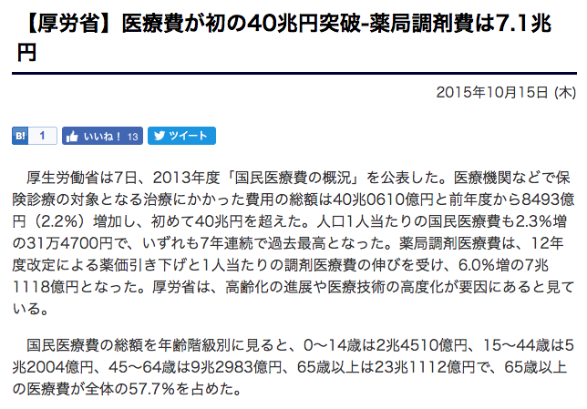

Slide 6
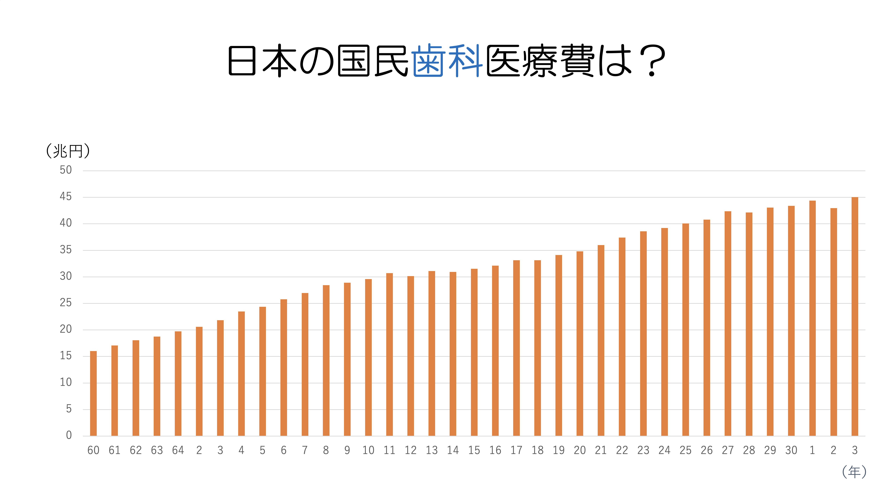
日本の国民歯科医療費は？

Slide 7
歯科の取り分（令和３年の場合）
45兆359億円／年 × 7.0％ ＝ 3兆1,479億円／年
3兆1,479億円／年 ÷ 12月 ＝ ２,623億2,500万円／月
令和３年の日本の登録歯科医師人口 ＝ 107,44３人
２,623億2,500万円／月÷ 107,443人 ≒
２,441,527円／月

Slide 8
医科の取り分（令和３年の場合）
45兆359億円／年 × 71.9％ ＝ 32兆4,025億円／年
32兆4,025億円／年 ÷ 12月 ＝ ２兆7,002億830万円／月
令和３年の日本の登録医師人口 ＝ 339,623人
２兆7,002億830万円／月÷ 339,623人 ≒
7,950,605円／月

Slide 9
医科一般診療所の取り分（令和３年の場合）
45兆359億円／年 × 20.1％ ＝ 9兆1,391億円／年
9兆1,391億円／年 ÷ 12月 ＝ 7,615億9,166万円／月
令和３年の日本の診療所に従事する医師人口 ＝ 107,287人
＊令和２年と令和４年の平均値
7,615億9,166万円／月÷ 107,287人 ≒
7,098,639円／月

Slide 10
薬科の取り分（令和３年の場合）
45兆359億円／年 × 17.5％ ＝ 7兆8,794億円／年
7兆8,794億円／年 ÷ 12月 ＝ 6,566億1,666万円／月
令和３年の日本の登録薬剤師人口 ＝ 322,836人
＊令和２年と令和４年の平均値
6,566億1,666万円／月 ÷ 339,623人 ≒
1,933,369円／月

Slide 11
各科の取り分（令和３年の場合）
科 | 医科全体 | 医科一般診療所 | 歯 科 | 薬 科
予算割合 | 71.9％ | 20.1％ | 7.0％ | 17.5％
年額予算 | 32兆4,025億円 | 9兆1,391億円 | 3兆1,479億円 | 7兆8,794億円
月額予算 | 2兆7,022億830万円 | 7,615億9,166万円 | 2.623億2,500万円 | 6,566億1,666万円
人 口 | 339,623人 | 107,287人 | 107,443人 | 322,836人
1人当たり月額予算 | 7,950,605円 | 7,098,639円 | 2,441,527円 | 1,933,369円

Slide 12
では、
令和６年度 診療報酬改定（歯科）は？

Slide 13

今改定の国家予算
１．診療報酬 ＋0.88％（国費800億円程度）
① ＊２〜４を除く改定分 ＋0.46％（418.2億円）
（40歳未満の勤務医師、勤務歯科医師、薬局の勤務薬剤師、事務職員、歯科技工所等の従事者の賃上げ措置分を含む。）
・医科 ＋0.52％
・歯科 ＋0.57％
・調剤 ＋0.16％
② 看護職員、病院薬剤師、その他の医療関係職のベア（R6＋2.5％・R７＋2.0％） ＋0.61％
③ 入院の食費基準額引き上げ分 ＋0.06％
④ 生活習慣病を中心とした管理料、処方箋料等の再編等の効率化・適正化 ｰ0.25％
２．薬価等
① 薬価 –0.97％
② 材料 −0.02％
200億円と試算
＜参 考＞
令和４年度改定での歯科は90億円

Slide 14
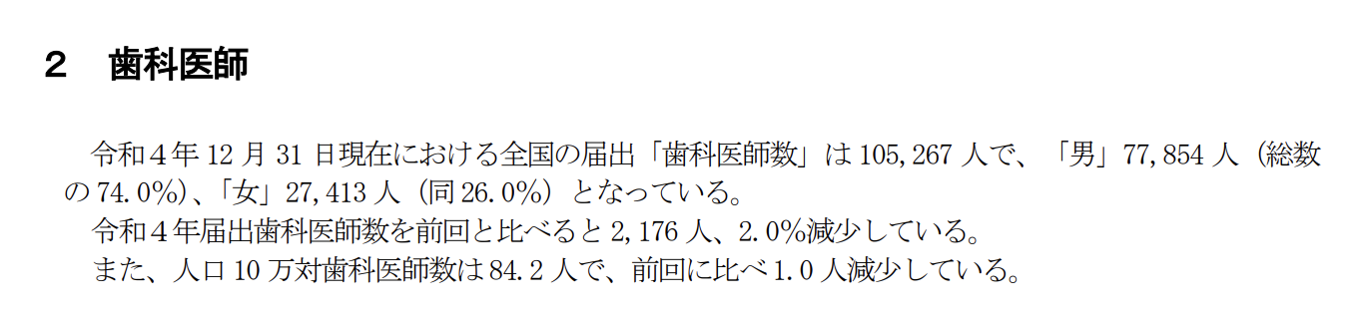
我々一人当たりの分け前
200億円÷10万人＝
200,000円
200,000円÷12月＝
16,666円

Slide 15
今改定の国家予算
１．診療報酬 ＋0.88％（国費800億円程度）
① ＊２〜４を除く改定分 ＋0.46％（418.2億円）
（40歳未満の勤務医師、勤務歯科医師、薬局の勤務薬剤師、事務職員、歯科技工所等の従事者の賃上げ措置分を含む。）
・医科 ＋0.52％
・歯科 ＋0.57％
・調剤 ＋0.16％
② 看護職員、病院薬剤師、その他の医療関係職のベア（R6＋2.5％・R７＋2.0％） ＋0.61％
③ 入院の食費基準額引き上げ分 ＋0.06％
④ 生活習慣病を中心とした管理料、処方箋料等の再編等の効率化・適正化 ｰ0.25％
２．薬価等
① 薬価 –0.97％
② 材料 −0.02％
200億円と試算
214億円と試算

Slide 16
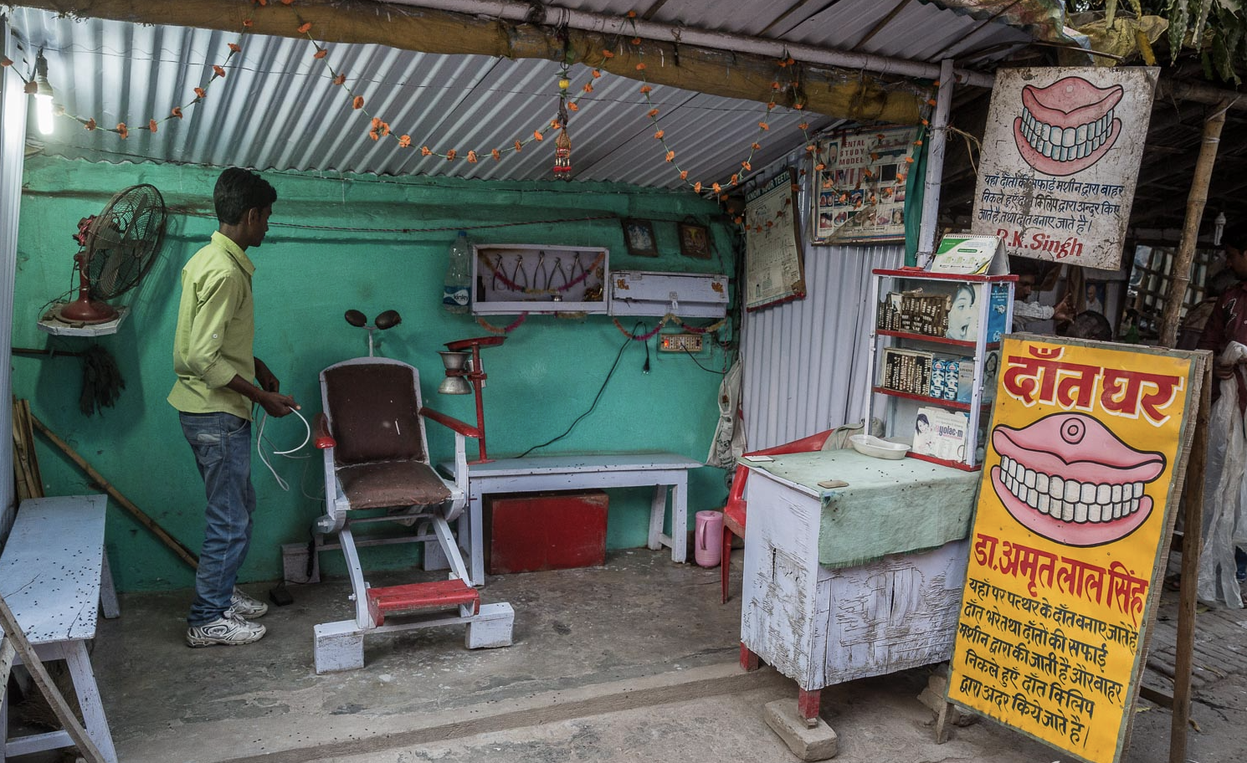
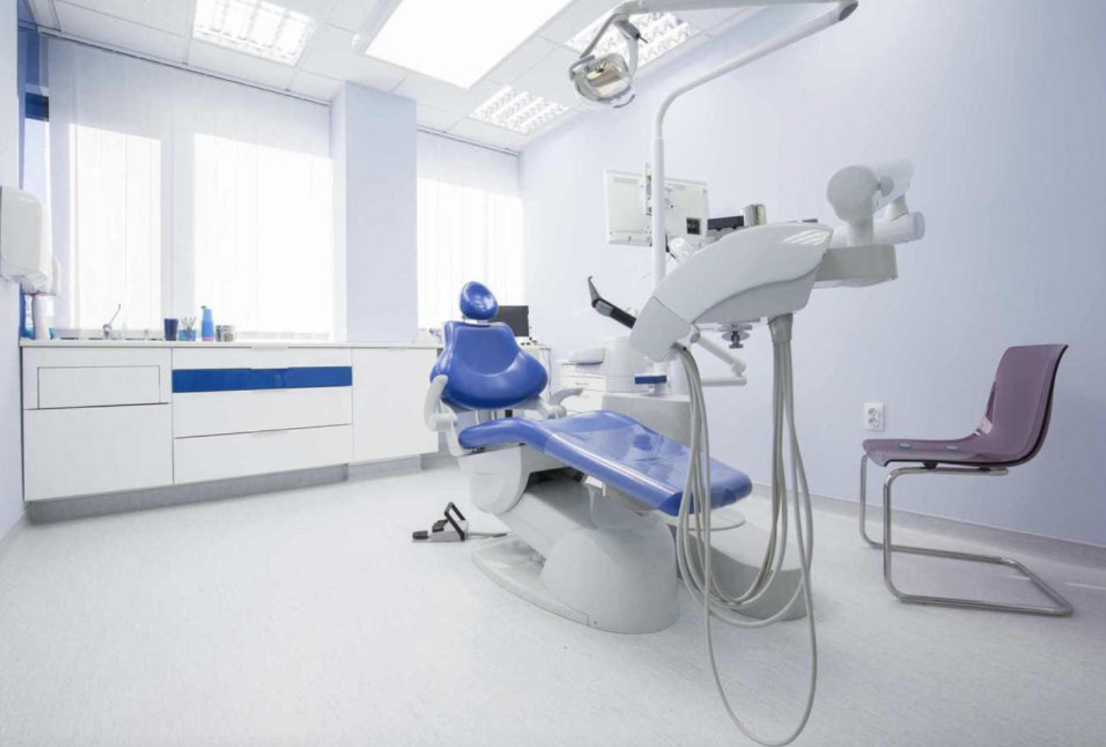
Win-WinのBUSINESS

Slide 17
算
医 は 仁 術
月16,666円でどうやってやりくりするのか…
患者に提供するサービスのクオリティを維持・向上できるだろうか…
昇給して従業員達とその家族の生活を守ってあげられるのだろうか…
自身と家族の生活向上を図り、次世代に歯科に対する夢や希望を託せられるだろうか…

Slide 18
東京医科歯科大学
歯科同窓会 医療管理委員会
presents
管理型歯科医療と生産性
〜厚生労働省が目指す21世紀型歯科医院への変貌〜
令和６年７月28日（日）
10：00〜12：00
於 横浜市歯科医師会 研修室
（医社）ビクトリア会 小野歯科医院
理事長 小野清一郎

Slide 19
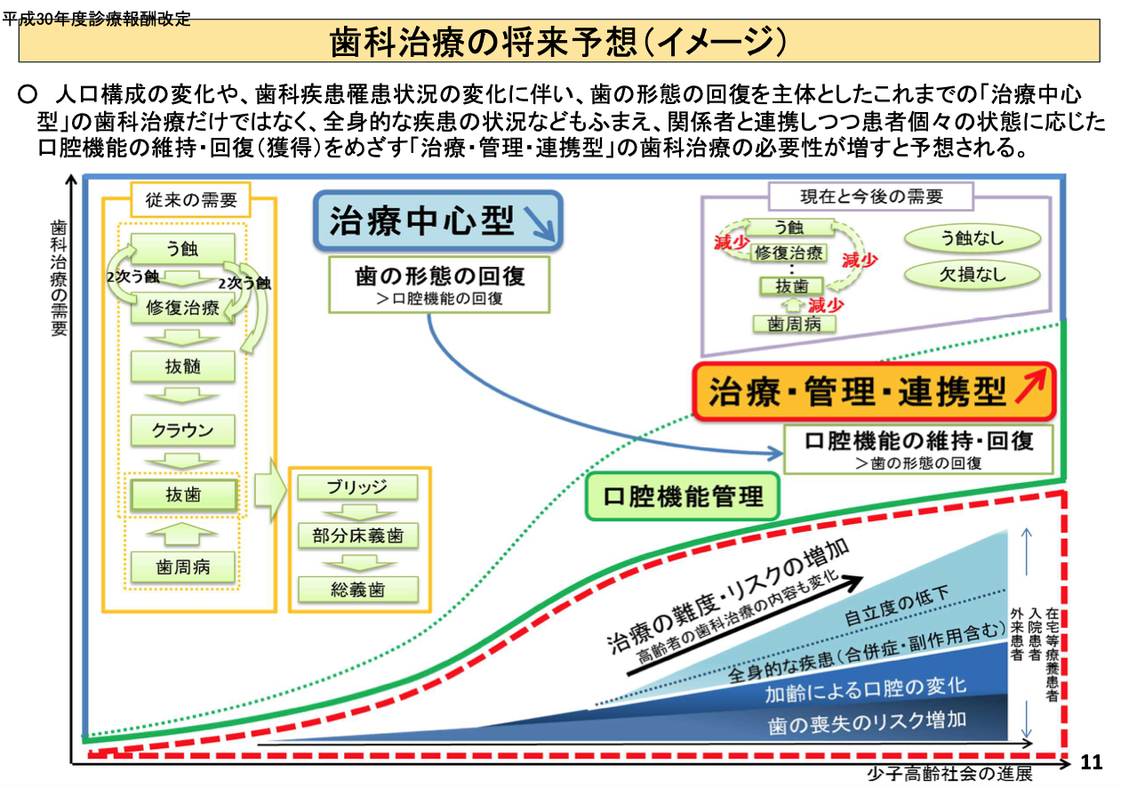

Slide 20
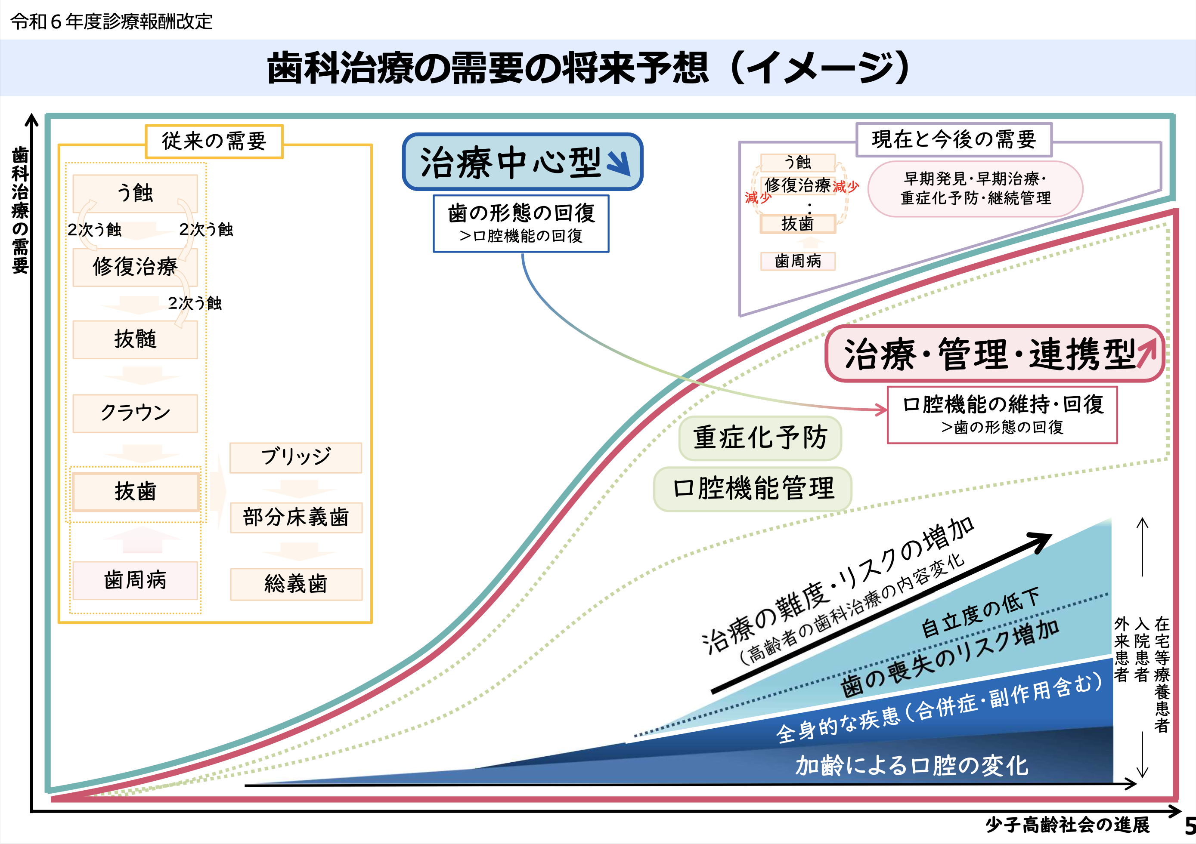
内科化を
推進せよ！

Slide 21
本日のAGENDA
１．近年の傾向
傾向（トレンド）の分析：厚労省の思惑と施策の動き
２．短期的対策
直近の対応：令和６年度改定の概要とその対応
３．中長期的対策
今後の展望：生産性の向上のためにそしてその先に在るもの

Slide 22
本日のAGENDA
１．近年の傾向
傾向（トレンド）の分析：厚労省の思惑と施策の動き
２．短期的対策
直近の対応：令和６年度改定の概要とその対応
３．中長期的対策
今後の展望：生産性の向上のためにそしてその先に在るもの

Slide 23
近年の厚労省のトレンド①

Slide 24

章立てと区分
第１章 基本診療料
第２章 特掲診療料
第１部 Ａ 初・再診料 第２部 Ａ 入院料等
第１部 Ｂ 医学管理等
第２部 Ｃ 在宅医療
第３部 Ｄ 検査
第４部 Ｅ 画像診断
第５部 Ｆ 投薬
第１部 Ｂ 医学管理等
第２部 Ｃ 在宅医療
第３部 Ｄ 検査
第４部 Ｅ 画像診断
第５部 Ｆ 投薬
第６部 Ｇ 注射
第７部 Ｈ リハビリテーション
第８部 Ｉ 処置
第９部 Ｊ 手術
第10部 Ｋ 麻酔
第11部 Ｌ 放射線治療
第12部 Ｍ 歯冠修復及び欠損補綴
第13部 Ｎ 歯科矯正
第14部 Ｏ 病理診断

Slide 25

D 検査
一般物質定性判定量検査
13 末梢神経
14 心筋 ２ 子宮腟部組織採取
３ 子宮内膜組織採取
D419 その他の検体採取
１ 胃液・十二指腸液採取（一連につき）
２ 胸水・腹水採取（簡単な液検査を含む。）
３ 動脈血採（１日につき）
４ 前房水採取（１日につき）
５ 副腎静脈サンプリング（一連につき）
６ 鼻腔・咽頭拭い液採取
D419-2 眼内液（前房水・硝子体液）検査
D000 電気的根管長測定検査
D001 細菌簡易培養検査
D002 歯周病検査
D002-5 歯周病部分的再評価検査
D002-6 口腔細菌定量検査（Ｒ４）
D009 顎運動関連検査
D010 歯冠補綴時色調採得検査（H28)
D011 有床義歯咀嚼機能検査（H30）
D011-2 咀嚼能力検査（H30）
D011-3 咬合圧検査（H30）
D011-4 小児口唇閉鎖力検査（R２）
D012 舌圧検査（H30）
D013 精密触覚機能検査（H30）
D014 睡眠時歯科筋電図検査（R２）

Slide 26
D 検査
一般物質定性判定量検査
13 末梢神経
14 心筋 ２ 子宮腟部組織採取
３ 子宮内膜組織採取
D419 その他の検体採取
１ 胃液・十二指腸液採取（一連につき）
２ 胸水・腹水採取（簡単な液検査を含む。）
３ 動脈血採（１日につき）
４ 前房水採取（１日につき）
５ 副腎静脈サンプリング（一連につき）
６ 鼻腔・咽頭拭い液採取
D419-2 眼内液（前房水・硝子体液）検査
D000 電気的根管長測定検査
D001 細菌簡易培養検査
D002 歯周病検査
D002-5 歯周病部分的再評価検査
D002-6 口腔細菌定量検査（Ｒ４）(Ｒ６）
D009 顎運動関連検査
D010 歯冠補綴時色調採得検査（H28)
D011 有床義歯咀嚼機能検査（H30）
D011-2 咀嚼能力検査（H30）(Ｒ６）
D011-3 咬合圧検査（H30）(Ｒ６）
D011-4 小児口唇閉鎖力検査（R２）
D012 舌圧検査（H30）
D013 精密触覚機能検査（H30）
D014 睡眠時歯科筋電図検査（R２）

Slide 27
近年の厚労省のトレンド①
検査項目の保険収載が増加中

Slide 28
近年の厚労省のトレンド②

Slide 30
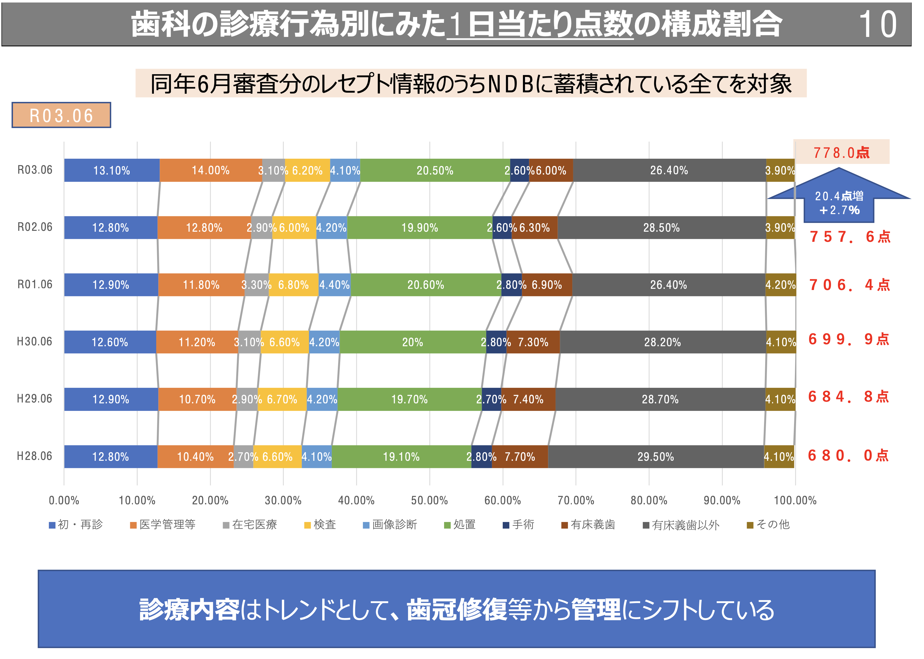

Slide 31
治療・管理・連携型‼︎

Slide 32
近年の厚労省のトレンド②
医学管理の保険医療費が増加中

Slide 33
近年の厚労省のトレンド③

Slide 34
中医協資料のレイアウトに注目

Slide 36
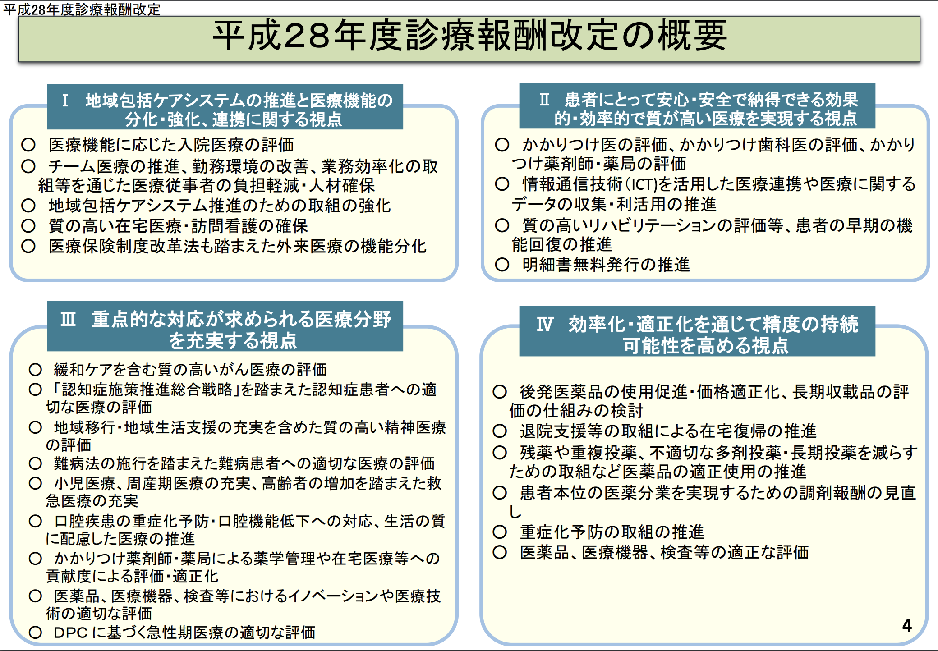



Slide 37
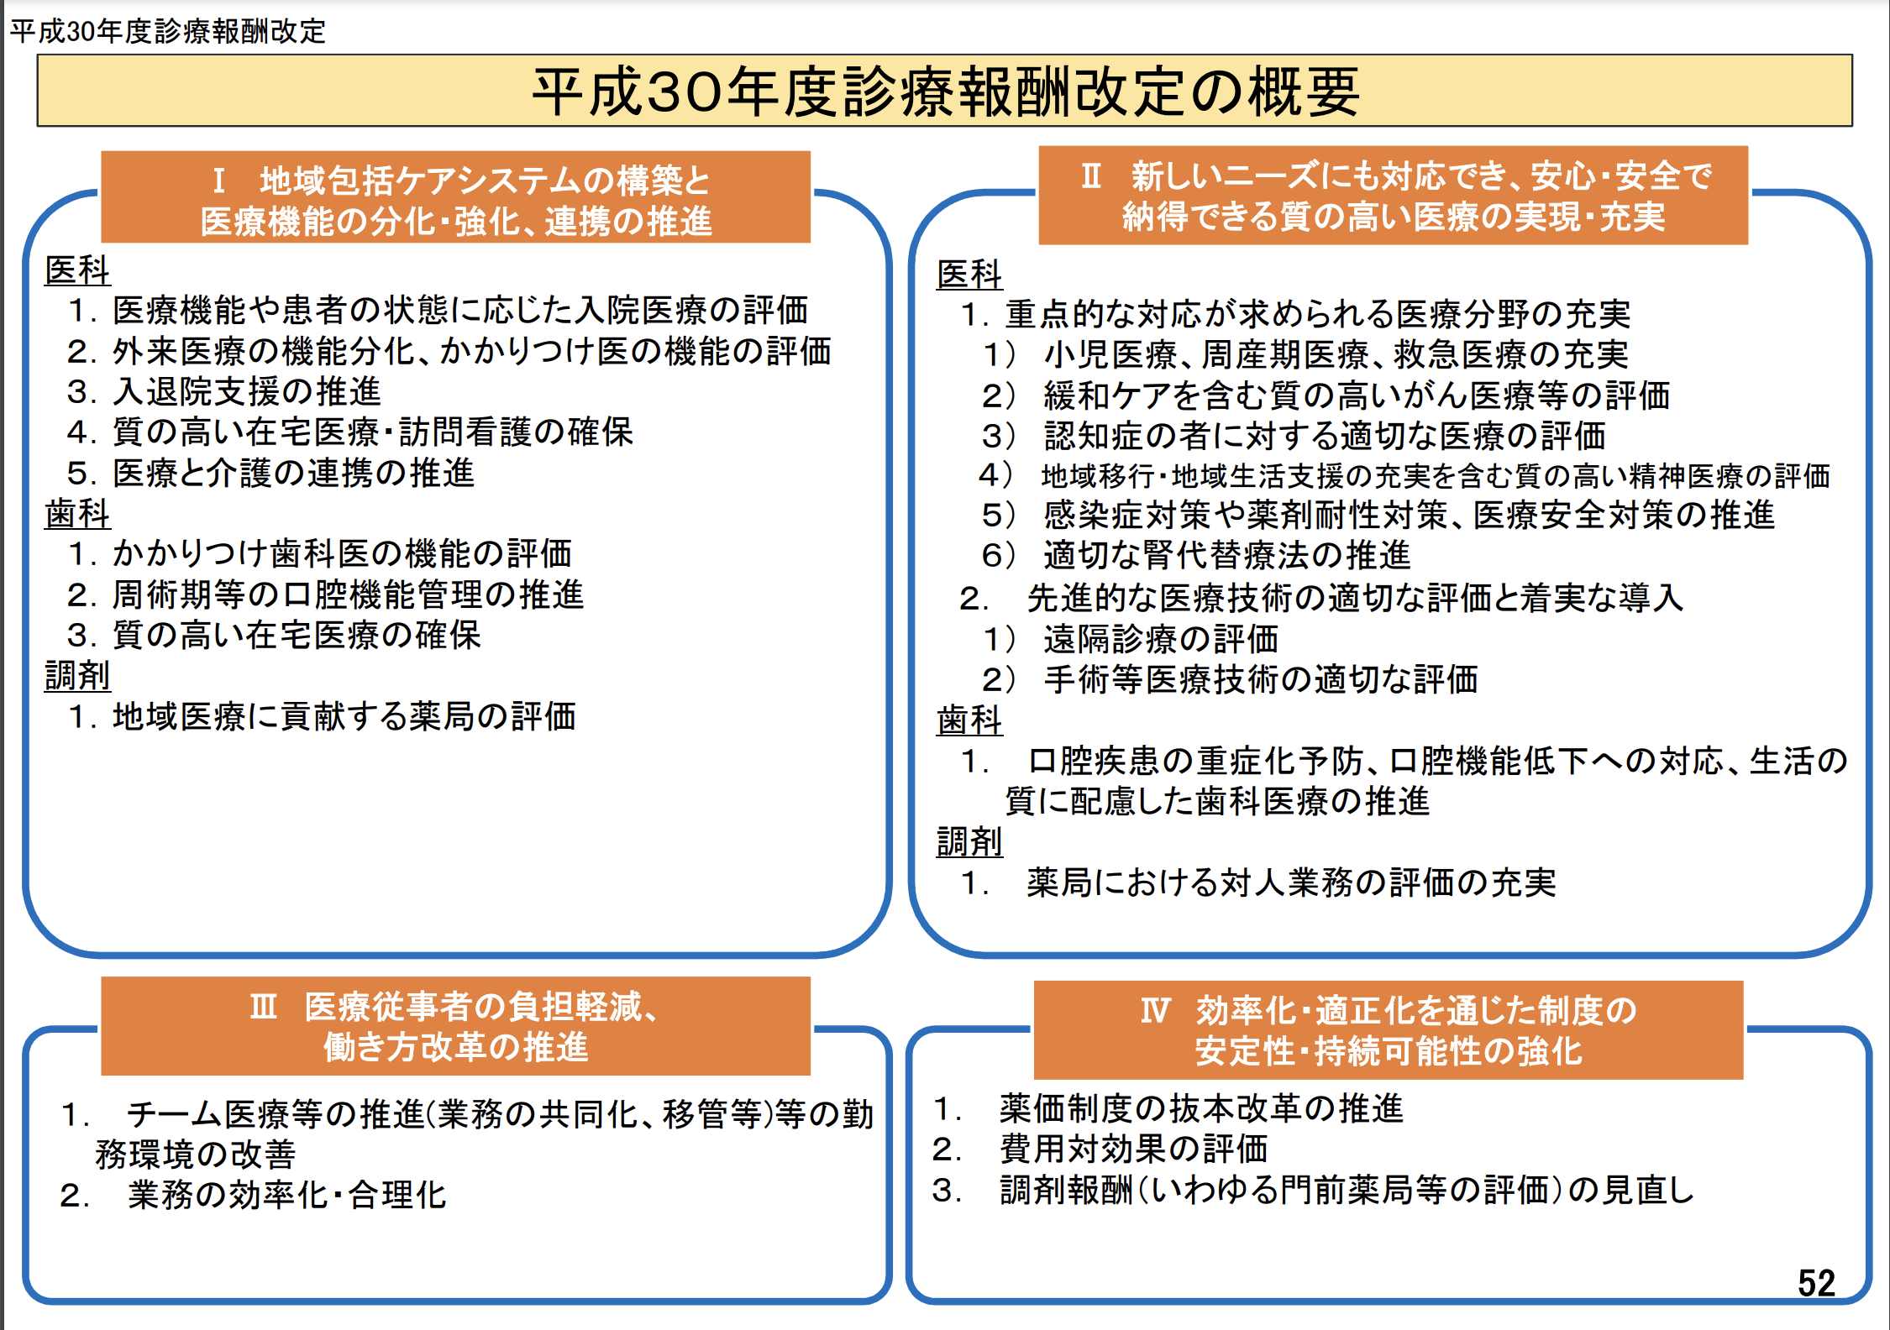


Slide 38
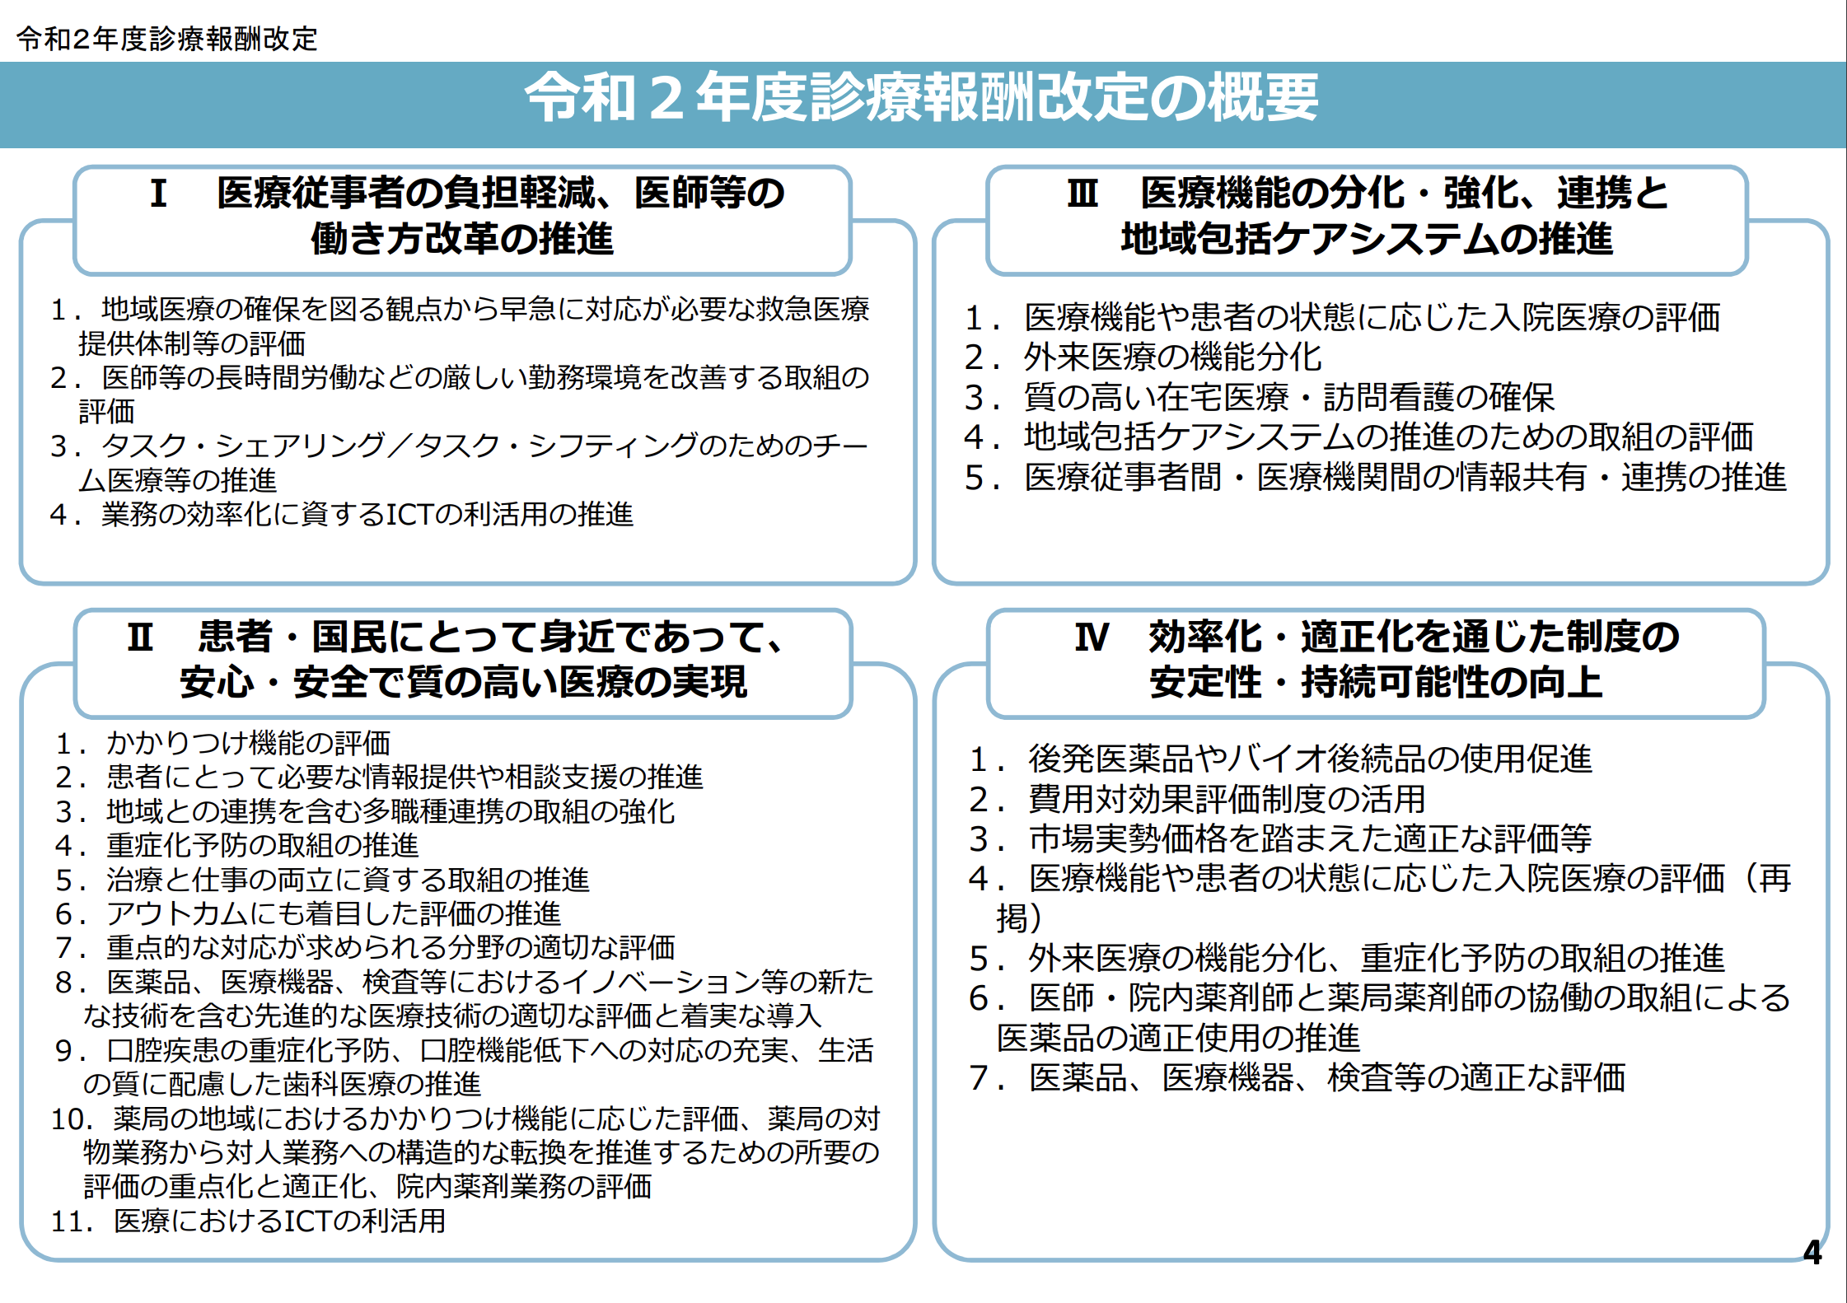
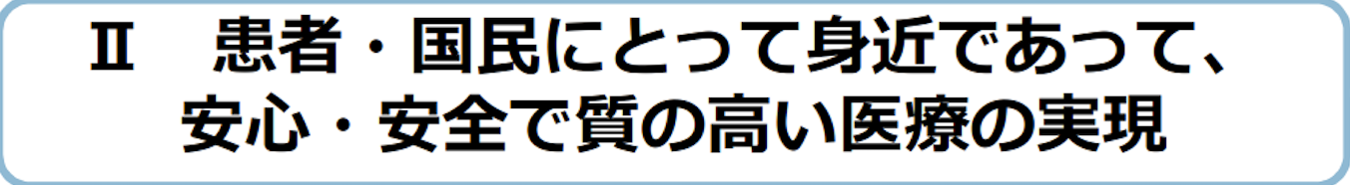
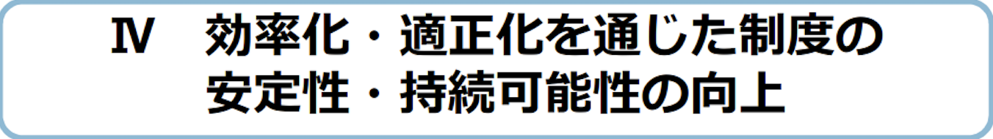

Slide 39
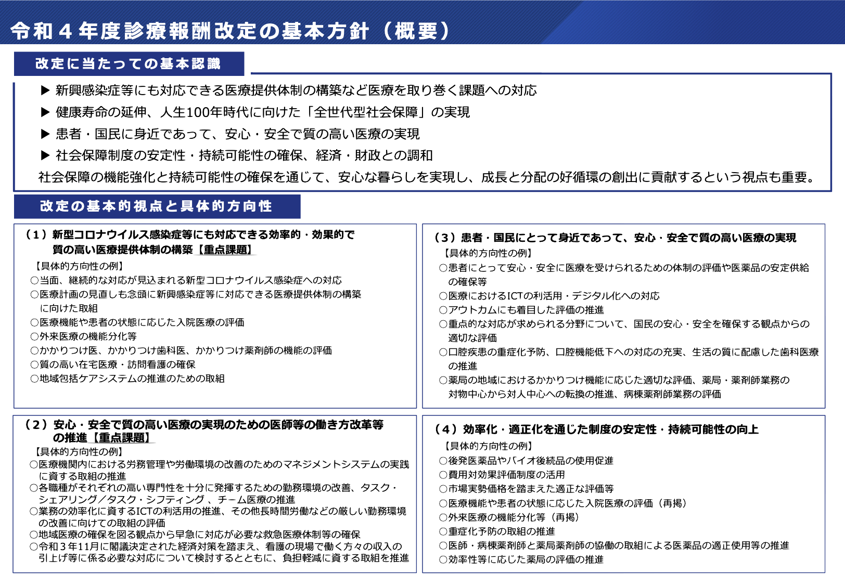

Slide 41
近年の厚労省のトレンド③
重症化予防と口腔機能低下への対応

Slide 42
近年の厚労省のトレンド・キーワード
内科化を推進せよ！
検査項目の保険収載が増加中
医学管理の保険医療費が増加中
重症化予防と口腔機能低下への対応

Slide 43
外科医から内科医へ転職
歯科医師を英語で言うと、D.D.S.
D.D.S.とは、Doctor of Dental Surgery
直訳すると、歯科手術医
つまり歯科外科医といったニュアンス

Slide 44
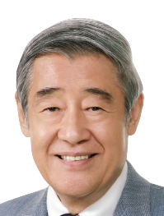
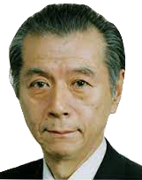
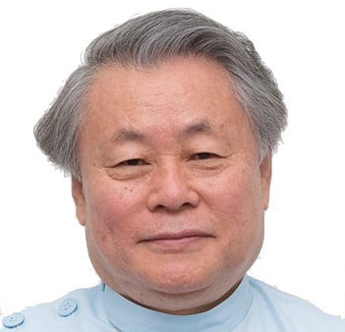
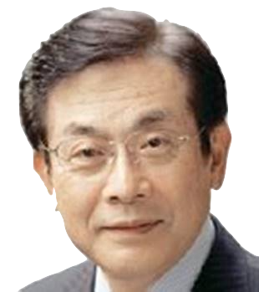
私が若かりし頃…
筒井昌秀先生
藤本順平先生
船越栄次先生
下川公一先生

Slide 45
とにかくスキルアップ
大学院時代、医局から派遣されたバイト先
外来で１日１００人以上
ユニット４台
DH：1人・DA：３人・MC：1人

Slide 46
現在の規模
大学院時代、医局から派遣されたバイト先
外来で１日１００人以上
ユニット４台
DH：1人・DA：３人・MC：1人
→ ５6人以下（30分４人７時間）
→ DH：8人・DA：２人・MC：3人（管理栄養士）
→ ５台

Slide 47
50歳を迎え廃止したこと
インプラント
GTR・GBR（エムドゲイン等）
サイナスリフト
治療・管理・連携型の連携でカバー

Slide 48
50歳を迎え開始したこと
ＳＰＴ
電話再診
DHと管理栄養士の雇用拡大
治療・管理・連携型の管理を推進

Slide 49
今の私が目指すのは・・・

Slide 50
本日のAGENDA
１．近年の傾向
傾向（トレンド）の分析：厚労省の思惑と施策の動き
２．短期的対策
直近の対応：令和６年度改定の概要とその対応
３．中長期的対策
今後の展望：生産性の向上のためにそしてその先に在るもの

Slide 53
令和６年度改定 ４つの基本方針
Ⅰ 働き方改革【重点課題】
Ⅱ 地域包括ケアシステム・医療DX
Ⅲ 安心・安全で質の高い医療
Ⅳ 制度の安定性・持続可能性

Slide 54
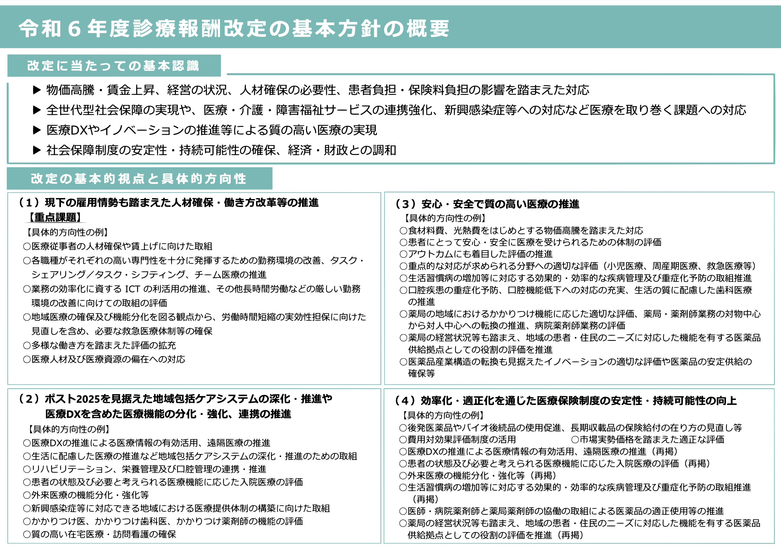

Slide 55
令和６年度改定 ４つの基本方針
Ⅰ 働き方改革【重点課題】
Ⅱ 地域包括ケアシステム・DX
Ⅲ 安心・安全で質の高い医療
Ⅳ 制度の安定性・持続可能性

Slide 56
Ⅰ 働き方改革
１ 医療従事者の人材確保や
賃上げに向けた取組
① 賃上げに向けた評価の新設
第１ 基本的な考え方
医療関係職種の賃上げを実施するため、新たな評価を行う。
第２ 具体的な内容
2．歯科衛生士、歯科技工士その他の関係職種の賃金改善の評価を新設する。
4．歯科診療所に勤務する歯科衛生士、歯科技工士その他の医療関係職種の賃金の
改善を強化する評価を新設する。
新設
施設基準

Slide 57
Ⅰ 働き方改革
１ 医療従事者の人材確保や
賃上げに向けた取組
④ 歯科医療における初再診料等の評価の見直し
第１ 基本的な考え方
歯科診療について、標準的な感染防止対策を日常的に講じることが必要となっていること、医療機関の職員や歯科技工所で従事する者の賃上げを実施すること等の観点から、初再診料や歯冠修復及び欠損補綴物の製作について評価を見直す。
第２ 具体的な内容
１．初診料及び再診料の評価を引き上げる。
２．歯冠修復及び欠損補綴物の製作に係る項目の評価を引き上げる。

Slide 58

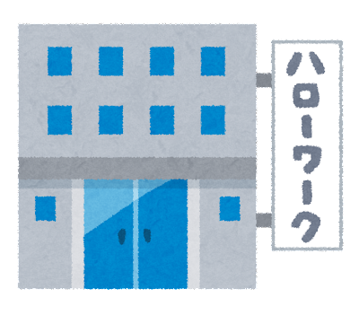





Ⅰ 働き方改革
１ 医療従事者の人材確保や
賃上げに向けた取組
ベースアップ
評価料
① 賃上げに向けた評価の新設
❶
新設
④ 歯科医療における初再診料等の評価の見直し
❹
デンタルラボ
20代30代の
勤務歯科医師

Slide 59
令和４年度改定 ４つの基本方針
Ⅰ 働き方改革【重点課題】
Ⅱ 地域包括ケアシステム・DX
Ⅲ 安心・安全で質の高い医療
Ⅳ 制度の安定性・持続可能性

Slide 60
令和６年度改定 ４つの基本方針
Ⅱ 地域包括ケアシステム・DX
医療DXの推進による医療情報の有効活用、遠隔医療の推進
生活に配慮した医療の推進など地域包括ケアシステムの深化・推進のための取組
リハビリテーション、栄養管理及び口腔管理の連携・推進
患者の状態及び必要と考えられる医療機能に応じた入院医療の評価
外来医療の機能分化・強化等
新興感染症等に対応できる地域における医療提供体制の構築に向けた取組
かかりつけ医、かかりつけ歯科医、かかりつけ薬剤師の機能の評価
質の高い在宅医療・訪問看護の確保

Slide 61
Ⅱ 地域包括ケアシステム・DX
1 医療DXの推進による医療情報
の有効活用、遠隔医療の推進
① 医療情報・システム基盤
整備体制充実加算の見直し

Slide 62



Ⅱ 地域包括ケア
システム・DX
１ 医療DXの推進による医療情報の
有効活用、遠隔医療の推進
① 医療情報・システム基盤整備体制充実加算の見直し
施設基準

Slide 63
Ⅱ 地域包括ケア
システム・DX
１ 医療DXの推進による医療情報の
有効活用、遠隔医療の推進
① 医療情報・システム基盤整備体制充実加算の見直し
第１ 基本的な考え方
オン資が義務化され、オン資の体制が整備されていることを踏まえ、医療情報・システム基盤整備体制充実加算の在り方を見直す。
第２ 具体的な内容
医療情報・システム基盤整備体制充実加算について、オン資が義務化されたことを踏まえ、体制整備に係る評価から、初診時等の診療情報・薬剤情報の取得・活用にかかる評価へ見直し、名称を医療情報取得加算とする。
施設基準

Slide 64
Ⅱ 地域包括ケア
システム・DX
１ 医療DXの推進による医療情報の
有効活用、遠隔医療の推進
① 医療情報・システム基盤整備体制充実加算の見直し
【初診料】
［算定要件］
注15 初診に係る十分な情報を取得する体制として別に厚生労働大臣が定める施設基準を満たす保険医療機関を受診した患者に対して初診を行った場合は、医療情報・システム基盤整備体制充実加算1として、月1回に限り4点を所定点数に加算する。ただし、健康保険法第3条第13項に規定する電子資格確認により当該患者に係る診療情報を取得等した場合又は他の保険医療機関から当該患者に係る診療情報等の提供を受けた場合にあっては、医療情報・システム基盤整備体制充実加算2として、月1回に限り2点を所定点数に加算する。
【初診料】
［算定要件］
注15 別に厚生労働大臣が定める施設基準を満たす保険医療機関を受診した患者に対して十分な情報を取得した上で初診を行った場合は、医療情報取得加算1として、月1回に限り3点を所定点数に加算する。ただし、健康保険法第3条第13項に規定する電子資格確認により当該患者に係る診療情報を取得等した場合又は他の保険医療機関から当該患者に係る診療情報等の提供を受けた場合にあっては、医療情報取得加算2として、月1回に限り1点を所定点数に加算する。
施設基準

Slide 65
Ⅱ 地域包括ケア
システム・DX
１ 医療DXの推進による医療情報の
有効活用、遠隔医療の推進
① 医療情報・システム基盤整備体制充実加算の見直し
【再診料】
［算定要件］
（新設）
［施設基準］
第３ 初・再診料の施設基準等
３の７ 医療情報・システム基盤整備体制充実加算の施設基準
（略）
【再診料】
［算定要件］
注11 別に厚生労働大臣が定める施設基準を満たす保険医療機関を受診した患者に対して十分な情報を取得した上で再診を行った場合は、医療情報取得加算3として、3月に1回に限り2点を所定点数に加算する。ただし、健康保険法第3条第13項に規定する電子資格確認により当該患者に係る診療情報を取得等した場合又は他の保険医療機関から当該患者に係る診療情報の提供を受けた場合にあっては、医療情報取得加算4として、3月に1回に限り1点を所定点数に加算する。
※ 外来診療料についても同様。
［施設基準］
第３ 初・再診料の施設基準等
３の７ 医療情報取得加算の施設基準
（略）
施設基準

Slide 66
Ⅱ 地域包括ケアシステム・DX
1 医療DXの推進による医療情報
の有効活用、遠隔医療の推進
② 医療ＤＸ推進体制整備加算
の新設

Slide 67
Ⅱ 地域包括ケア
システム・DX
１ 医療DXの推進による医療情報の
有効活用、遠隔医療の推進
② 医療ＤＸ推進体制整備加算の新設
第１ 基本的な考え方
オン資による診療情報・薬剤情報の取得・活用の推進に加え、「医療DXの推進に関する工程表」に基づき、利用実績に応じた評価、電子処方箋の更なる普及や電子カルテ情報共有サービスの整備を進めることとされていることを踏まえ、医療DXを推進する体制について、新たな評価を行う。
第２ 具体的な内容
オン資により取得した診療情報・薬剤情報を実際に診療に活用可能な体制を整備し、また、電子処方箋及び電子カルテ情報共有サービスを導入し、医療DXに対応する体制を確保している場合の評価を新設する。
新設
施設基準

Slide 68
Ⅱ 地域包括ケア
システム・DX
１ 医療DXの推進による医療情報の
有効活用、遠隔医療の推進
② 医療ＤＸ推進体制整備加算の新設
（新）医療DX推進体制整備加算（歯科初診料・地域歯科診療支援病院歯科初診料）
６点
［算定要件］
施設基準を満たし、初診を行った場合は、 医療DX推進体制整備加算として、月1回に限り６点を加算する。在宅医療DX情報活用加算は同一月に算定できない。
８点 後述
新設
施設基準

Slide 69
Ⅱ 地域包括ケア
システム・DX
１ 医療DXの推進による医療情報の
有効活用、遠隔医療の推進
② 医療ＤＸ推進体制整備加算の新設
［施設基準］
（1）電子請求
（2）電子資格確認を行う体制
（3）電子資格確認で得た情報を診察室、手術室、処置室等で閲覧・活用できる体制
（4）電子処方箋を発行する体制（令和７年３月31日まで）
（5）電子カルテ情報共有サービスを活用できる体制（令和７年９月30日まで）
（6）マイナンバーカードの健康保険証利用の実績（令和６年10月１日から）
（7）院内掲示
（8）（7）のウェブサイトへの掲載（令和７年５月31日まで）
（9）外来リハビリテーション診療料、外来放射線照射診療料、
外来腫瘍化学療法診療料は包括範囲外
新設
施設基準

Slide 70

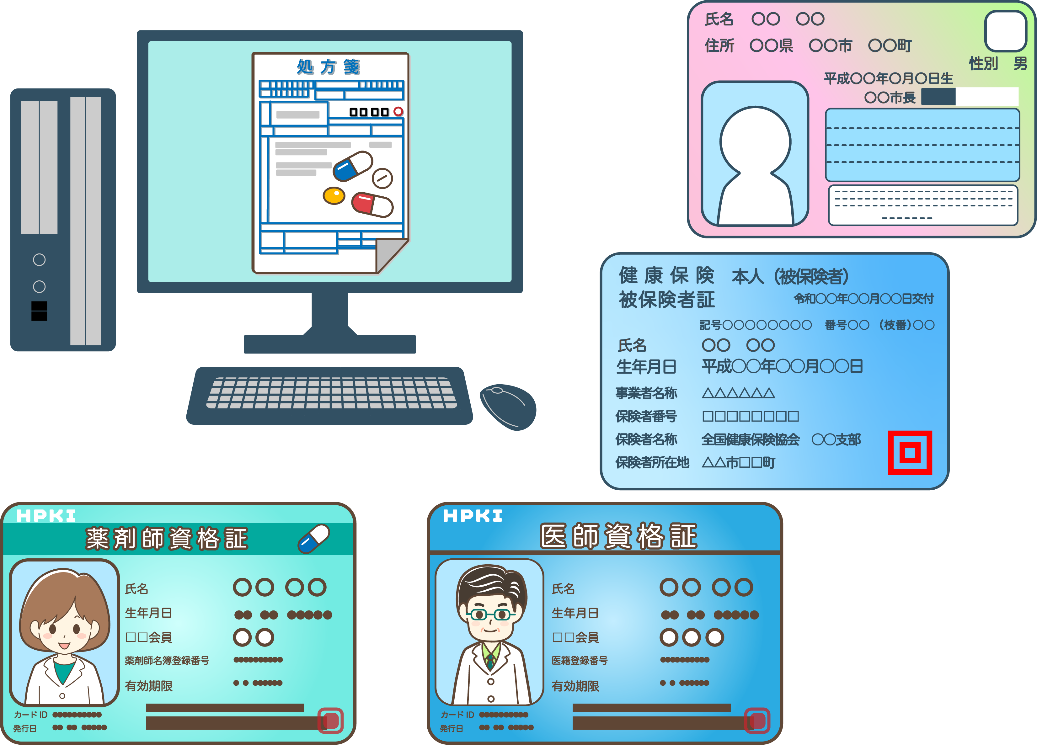
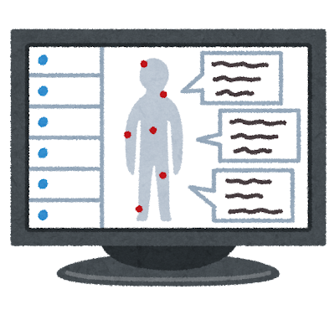
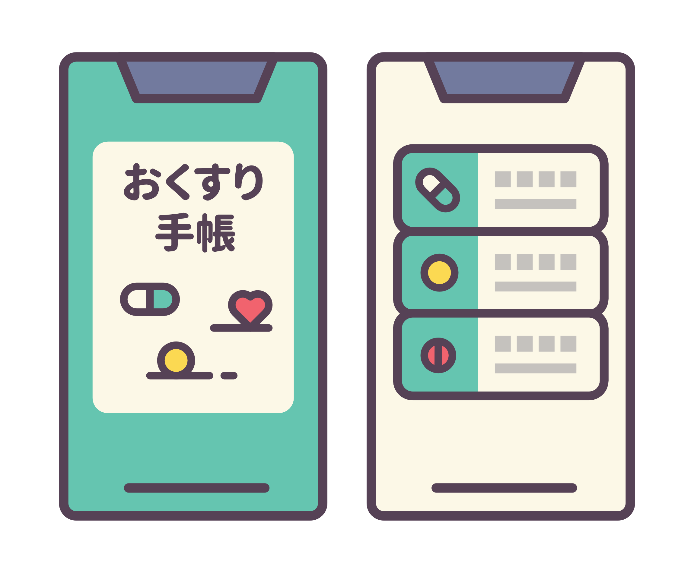
Ⅱ 地域包括ケア
システム・DX
１ 医療DXの推進による医療情報の
有効活用、遠隔医療の推進
② 医療ＤＸ推進体制整備加算の新設
１
2
新設
施設基準

Slide 71
Ⅱ 地域包括ケア
システム・DX
１ 医療DXの推進による医療情報の
有効活用、遠隔医療の推進
② 医療ＤＸ推進体制整備加算の新設
［経過措置］
（1）令和７年３月31日まで（4）に該当する。
（2）令和７年９月30日まで（5）に該当する。
（3）（6）は、令和６年10月１日から適用する。
（4）令和７年５月31日まで（8）に該当する。
新設
施設基準

Slide 72
Ⅱ 地域包括ケアシステム・DX
1 医療DXの推進による医療情報
の有効活用、遠隔医療の推進
③ 在宅医療における
医療ＤＸの推進

Slide 73
Ⅱ 地域包括ケア
システム・DX
１ 医療DXの推進による医療情報の
有効活用、遠隔医療の推進
③ 在宅医療における医療ＤＸの推進
第１ 基本的な考え方
居宅同意取得型のオン資、電子処方箋及び電子カルテ情報共有サービスにより、在宅医療における診療計画の作成において取得された患者の診療情報や薬剤情報を活用することで質の高い医療を提供した場合について、新たな評価を行う。
第２ 具体的な内容
４．訪問診療で、居宅同意取得型のオンライン資格確認等システム、電子カルテ情報共有サービス及び電子処方箋の評価を新設する。
新設
施設基準

Slide 74
Ⅱ 地域包括ケア
システム・DX
１ 医療DXの推進による医療情報の
有効活用、遠隔医療の推進
③ 在宅医療における医療ＤＸの推進
（新）在宅医療DX情報活用加算（歯科訪問診療料） ８点
[対象患者]
歯科訪問診療料を算定する患者
[算定要件]
施設基準を満たす保険医療機関にて電子資格確認等により得られる情報を踏まえて訪問診療を行った場合は、在宅医療DX情報活用加算として、月1回に限り加算する。ただし、医療情報取得加算又は医療DX推進体制整備加算を算定した月は、算定できない。
初診３点/１点 再診２点/１点 前述
６点 前述
新設
施設基準

Slide 75
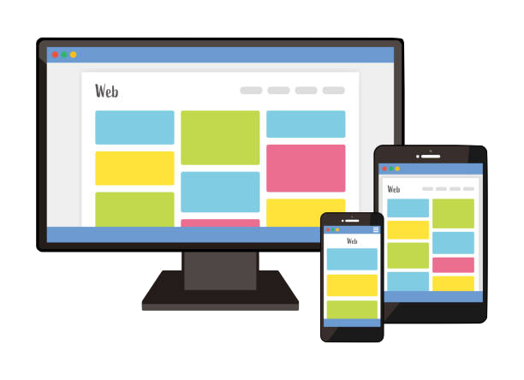
Ⅱ 地域包括ケア
システム・DX
１ 医療DXの推進による医療情報の
有効活用、遠隔医療の推進
③ 在宅医療における医療ＤＸの推進
[施設基準]
（1）電子請求
（2）在宅での電子資格確認を行う体制
（3）電子処方箋を発行する体制（令和７年３月31日まで）
（4）電子カルテ情報共有サービスを活用できる体制（令和７年９月30日まで）
（5）院内掲示
（6）（5）のウェブサイトへの掲載 （令和７年５月31日まで）
新設
施設基準

Slide 76

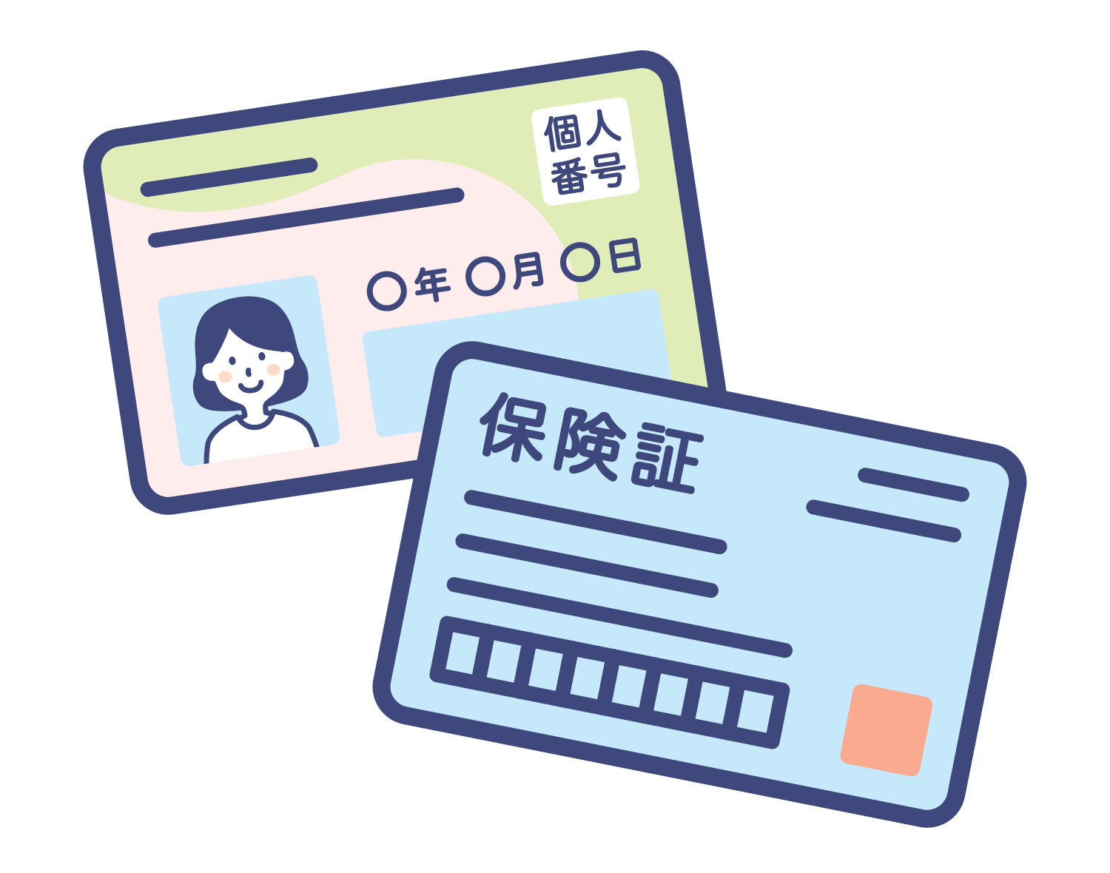
Ⅱ 地域包括ケア
システム・DX
１ 医療DXの推進による医療情報の
有効活用、遠隔医療の推進
③ 在宅医療における医療ＤＸの推進
１
2
3
新設
施設基準

Slide 77
Ⅱ 地域包括ケア
システム・DX
１ 医療DXの推進による医療情報の
有効活用、遠隔医療の推進
③ 在宅医療における医療ＤＸの推進
[経過措置]
（1）令和７年３月31日まで（3）に該当する。
（2）令和７年９月30日まで（4）に該当する。
（3）令和７年５月31日まで（6）に該当する。
補助金・助成金を活用しましょう！
新設
施設基準

Slide 78
Ⅱ 地域包括ケアシステム・DX
1 医療DXの推進による医療情報
の有効活用、遠隔医療の推進
⑪情報通信機器を用いた
歯科診療に係る評価の新設

Slide 79


内科化を
推進せよ！
Ⅱ 地域包括ケア
システム・DX
１ 医療DXの推進による医療情報の
有効活用、遠隔医療の推進
⑪ 情報通信機器を用いた歯科診療に係る評価の新設
歯科のオンライン診療元年
新設
施設基準

Slide 80
Ⅱ 地域包括ケア
システム・DX
１ 医療DXの推進による医療情報の
有効活用、遠隔医療の推進
⑪ 情報通信機器を用いた歯科診療に係る評価の新設
第１ 基本的な考え方
これまでの情報通信機器を用いた歯科診療の実態も踏まえ、継続的な口腔機能管理を行う患者及び新興感染症等に罹患している患者で歯科疾患による急性症状等を有する者に対する情報通信機器を用いた歯科診療を行う場合について、新たな評価を行う。
第２ 具体的な内容
初診及び再診について、情報通信機器を用いて歯科診療を行なった場合の評価を新設する。
新設
施設基準

Slide 81
Ⅱ 地域包括ケア
システム・DX
１ 医療DXの推進による医療情報の
有効活用、遠隔医療の推進
⑪ 情報通信機器を用いた歯科診療に係る評価の新設
（新）初診料（情報通信機器を用いた場合） ●●点
（新）再診料（情報通信機器を用いた場合） ●●点
［算定要件］
施設基準を届け出た保険医療機関にて、情報通信機器を用いた歯科診療を行うことが必要と認められる者に対し、情報通信機器を用いた初診を行った場合、院内感染防止対策に関する届出の有無にかかわらず、歯科初診料又は地域歯科診療支援病院歯科初診料について、所定点数に代えて233点を算定する。
※ 再診料も同様。
233点
51点
新設
施設基準

Slide 82
Ⅱ 地域包括ケア
システム・DX
１ 医療DXの推進による医療情報の
有効活用、遠隔医療の推進
⑪ 情報通信機器を用いた歯科診療に係る評価の新設
（新）歯科特定疾患療養管理料（情報通信機器を用いた場合）
●●点
［算定要件］
施設基準を届け出た保険医療機関において、情報通信機器を用いた歯科診療を行うことが必要と認められる者（過去に特疾管を算定した患者に限る。）に対し、特疾管を算定すべき医学管理を情報通信機器を用いて行った場合、所定点数に代えて148点を算定する。
148点
顎・口腔の先天異常
舌痛症（心因性によるものを含む。）
口腔軟組織の疾患（難治性のものに限る。）
口腔乾燥症（放射線治療又は化学療法を原因とするものに限る。）
睡眠時無呼吸症候群（口腔内装置治療を要するものに限る。）
骨吸収抑制薬関連顎骨壊死（骨露出を伴うものに限る。）又は放射線性顎骨壊死
三叉神経ニューロパチー
新設
施設基準

Slide 83
Ⅱ 地域包括ケア
システム・DX
１ 医療DXの推進による医療情報の
有効活用、遠隔医療の推進
⑪ 情報通信機器を用いた歯科診療に係る評価の新設
（新）小児口腔機能管理料（情報通信機器を用いた場合）
●●点
［算定要件］
施設基準を届け出た保険医療機関にて、情報通信機器を用いた歯科診療を行うことが必要と認められる者（過去に小機能を算定した患者に限る。）に対し、小機能を算定すべき医学管理を情報通信機器を用いて行った場合、所定点数に代えて53点を算定する。
53点
新設
施設基準

Slide 84

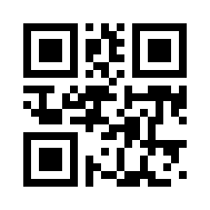
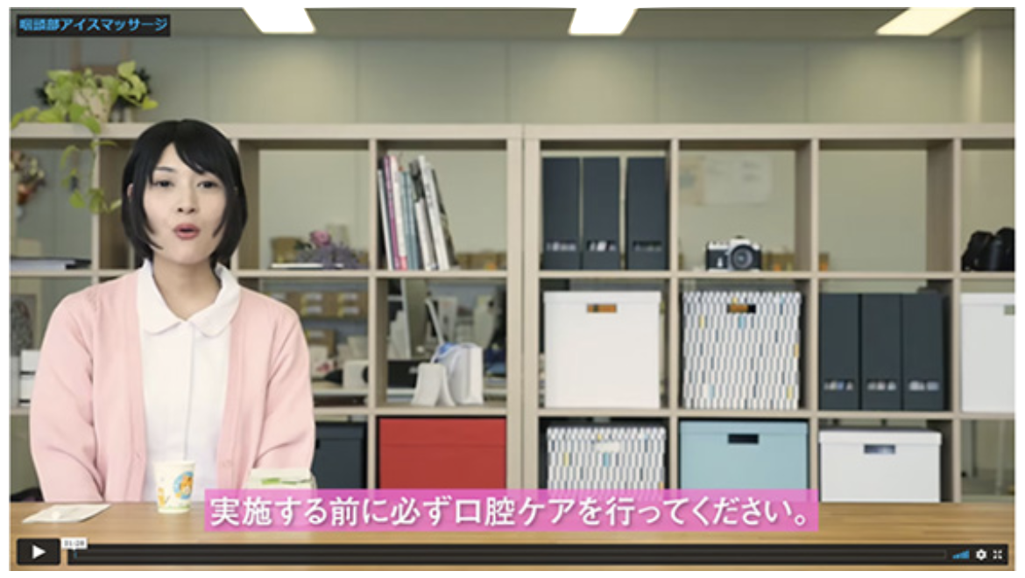
Ⅱ 地域包括ケア
システム・DX
１ 医療DXの推進による医療情報の
有効活用、遠隔医療の推進
⑪ 情報通信機器を用いた歯科診療に係る評価の新設
（新） 口腔機能管理料（情報通信機器を用いた場合） ●●点
［算定要件］
施設基準を届け出た保険医療機関にて、情報通信機器を用いた歯科診療を行うことが必要と認められる者（過去に口機能を算定した患者に限る。）に対し、口機能を算定すべき医学管理を情報通信機器を用いて行った場合、所定点数に代えて53点を算定する。
53点
新設
施設基準

Slide 85
Ⅱ 地域包括ケア
システム・DX
１ 医療DXの推進による医療情報の
有効活用、遠隔医療の推進
⑪ 情報通信機器を用いた歯科診療に係る評価の新設
［施設基準］
情報通信機器を用いた歯科診療を行うにつき十分な体制が整備されていること。
※ 再診、特疾管、小機能及び口機能についても同様。
新設
施設基準

Slide 86
Ⅱ 地域包括ケアシステム・DX
1 医療DXの推進による医療情報
の有効活用、遠隔医療の推進
⑫ 歯科遠隔連携診療料の新設

Slide 87
Ⅱ 地域包括ケア
システム・DX
１ 医療DXの推進による医療情報の
有効活用、遠隔医療の推進
⑫ 歯科遠隔連携診療料の新設
第１ 基本的な考え方
口腔がんの経過観察等、専門性の観点等から近隣の医療機関では対応が困難な場合において、近隣の歯科医療機関の歯科医師と連携して遠隔地の歯科医師が情報通信機器を用いた歯科診療を行う場合について、新たな評価を行う。
第２ 具体的な内容
口腔がん手術後の経過観察等、専門性が求められる疾患の患者に対し、事前に診療情報を共有した上で、近隣の歯科医師と連携して遠隔地の歯科医師が情報通信機器を用いた診療の評価を新設する。
新設
施設基準

Slide 88

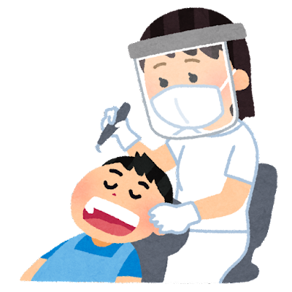
Ⅱ 地域包括ケア
システム・DX
１ 医療DXの推進による医療情報の
有効活用、遠隔医療の推進
⑫ 歯科遠隔連携診療料の新設
新設
施設基準

Slide 89
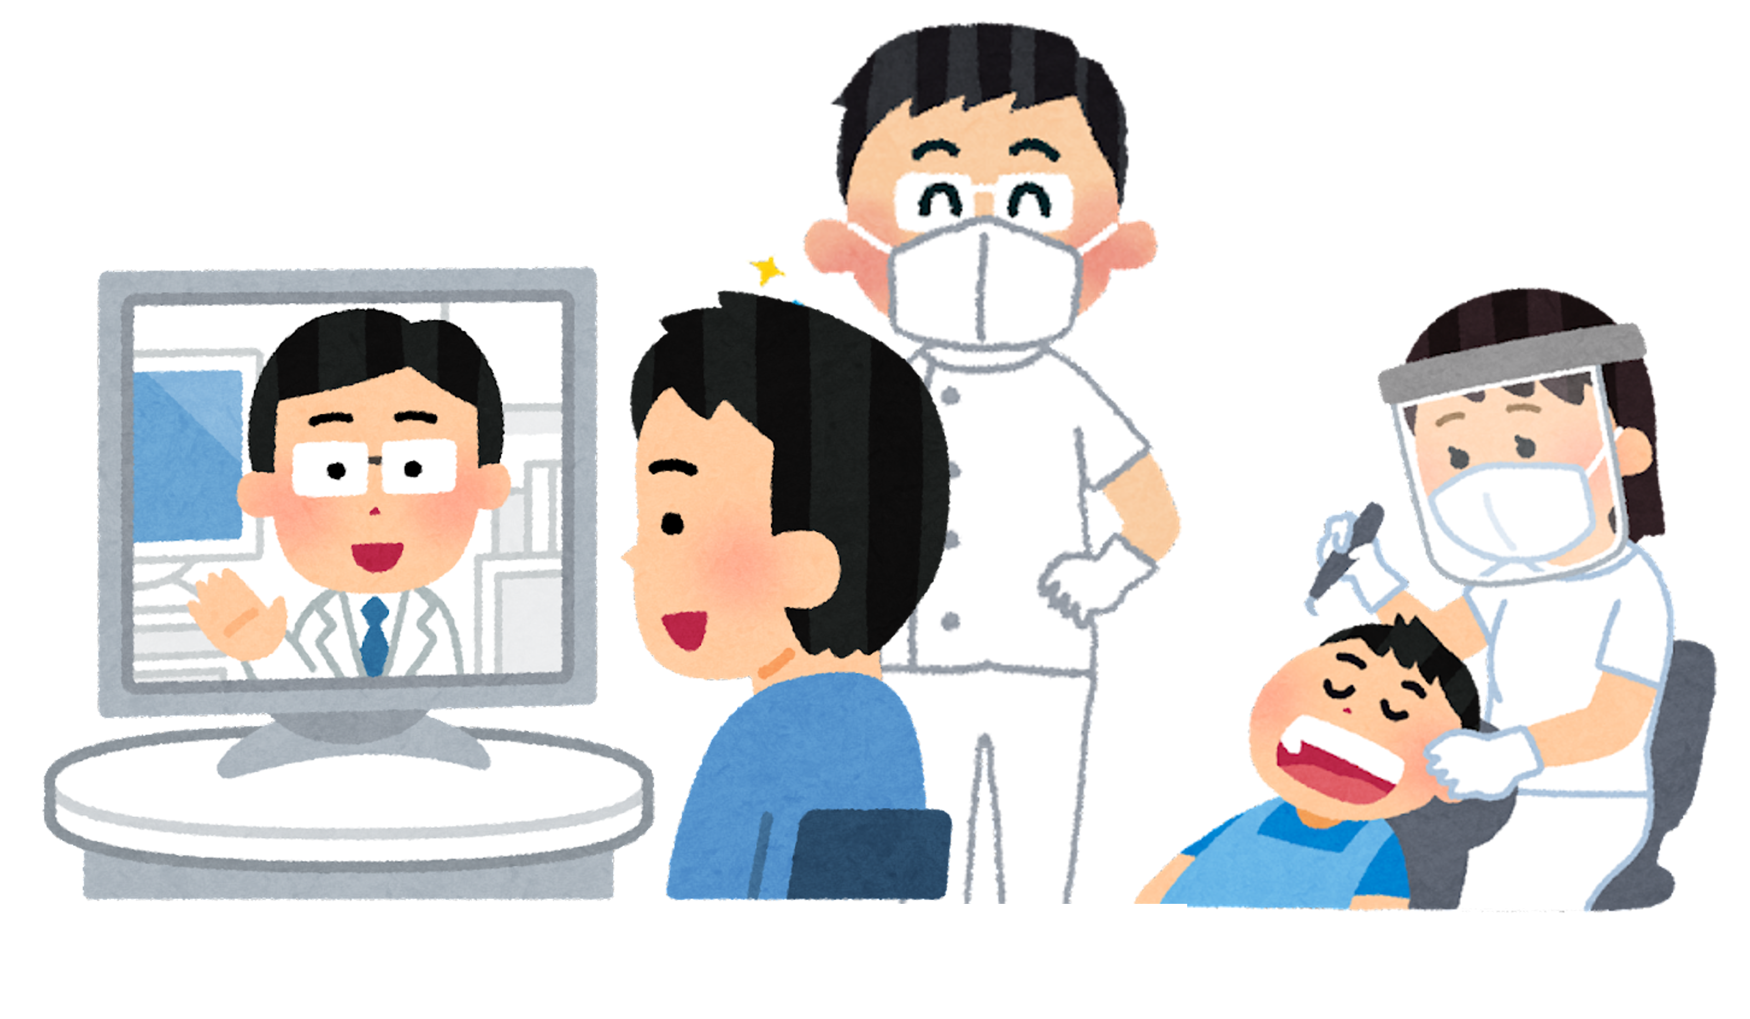
Ⅱ 地域包括ケア
システム・DX
１ 医療DXの推進による医療情報の
有効活用、遠隔医療の推進
⑫ 歯科遠隔連携診療料の新設
（新）歯科遠隔連携診療料 ●●点
［対象患者］
以下のいずれかに該当する患者
（1）口腔領域の悪性新生物の術後の経過観察等の専門的な医療を必要とする患者
（2）口腔軟組織の疾患（難治性のものに限る。）又は薬剤関連顎骨壊死の経過観
察等の専門的な医療を必要とする患者
［施設基準］
情報通信機器を用いた診療を行うにつき十分な体制が整備されていること。
500点
新設
施設基準

Slide 90
Ⅱ 地域包括ケア
システム・DX
１ 医療DXの推進による医療情報の
有効活用、遠隔医療の推進
⑫ 歯科遠隔連携診療料の新設
［算定要件］
施設基準を満たす保険医療機関にて対面診療を行っている外来患者のうち、別に厚生労働大臣が定めるものに対して症状の確認等を目的として、患者の同意の下、当該施設基準を満たし当該疾患に関する専門的な診療を行っている他の保険医療機関の歯科医師と事前に診療情報を共有し、患者の来院時に情報通信機器を用いて連携した診療を行った場合に、３月に１回に限り算定する。
① 口腔領域の悪性新生物の術後
② 口腔軟組織の疾患（難治性のものに限る。）
③ 薬剤関連顎骨壊死
新設
施設基準

Slide 91
Ⅱ 地域包括ケアシステム・DX
1 医療DXの推進による医療情報
の有効活用、遠隔医療の推進
⑰ 診療報酬における
書面要件の見直し

Slide 92
Ⅱ 地域包括ケア
システム・DX
１ 医療DXの推進による医療情報の
有効活用、遠隔医療の推進
⑰ 診療報酬における書面要件の見直し
第１ 基本的な考え方
医療ＤXを推進する観点から、診療報酬上、書面での検査結果その他の書面の作成又は書面を用いた情報提供等が必要とされる項目について、「医療情報システムの安全管理に関するガイドライン」の遵守を前提に、電磁的方法による作成又は情報提供等が可能であることについて明確化する。
第２ 具体的な内容
1．文書による提供等をすることとされている個々の患者の情報等を、電磁的方法
によって、他の保険医療機関、保険薬局又は患者等に提供等する場合は、書面に
おける署名又は記名・押印に代わり、電子署名を施すこととする。
施設基準

Slide 93
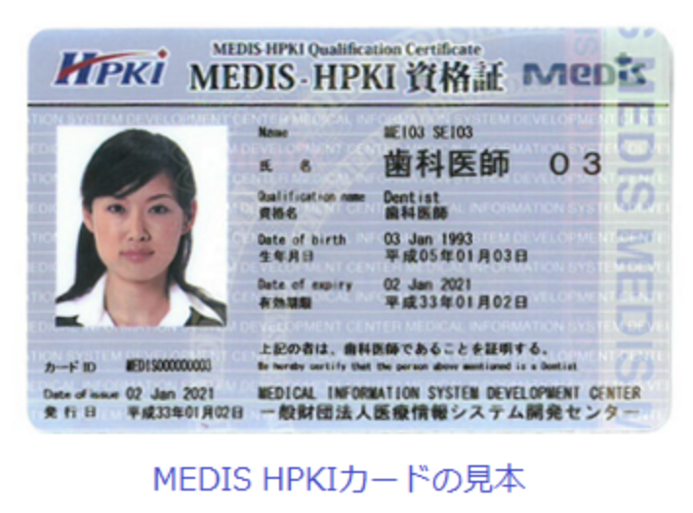
Ⅱ 地域包括ケア
システム・DX
１ 医療DXの推進による医療情報の
有効活用、遠隔医療の推進
⑰ 診療報酬における書面要件の見直し
［算定要件］
＜通則＞
（新設）
［算定要件］
＜通則＞
注● 文書による提供等をすることとされている個々の患者の診療に関する情報等を、電磁的方法によって、患者、他の保険医療機関、保険薬局、指定訪問看護事業者等に提供等する場合は、厚生労働省「医療情報システムの安全管理に関するガイドライン」を遵守し、安全な通信環境を確保するとともに、書面における署名又は記名・押印に代わり、 本ガイドラインに定められた電子署名（厚生労働省の定める準拠性監査基準を満たす保健医療福祉分野PKI認証局の発行する電子証明書を用いた電子署名、認定認証事業者（電子署名及び認証業務に関する法律（平成12年法律第102号）第2条第3項に規定する特定認証業務を行う者をいう。）又は認証事業者（同条第2項に規定する認証業務を行う者（認定認証事業者を除く。）をいう。）の発行する電子証明書を用いた電子署名、電子署名等に係る地方公共団体情報システム機構の認証業務に関する法律（平成14年法律第153号）に基づき、平成16年1月29日から開始されている公的個人認証サービスを用いた電子署名等）を
施すこと。
施設基準

Slide 94
Ⅱ 地域包括ケア
システム・DX
１ 医療DXの推進による医療情報の
有効活用、遠隔医療の推進
⑰ 診療報酬における書面要件の見直し
第１ 基本的な考え方
医療ＤXを推進する観点から、診療報酬上、書面での検査結果その他の書面の作成又は書面を用いた情報提供等が必要とされる項目について、「医療情報システムの安全管理に関するガイドライン」の遵守を前提に、電磁的方法による作成又は情報提供等が可能であることについて明確化する。
第２ 具体的な内容
2．診療情報提供書については、電子カルテ情報共有サービスを用いて提供する場
合には、一定のセキュリティが確保されていることから電子署名を行わなくても
共有可能とする。
施設基準

Slide 95
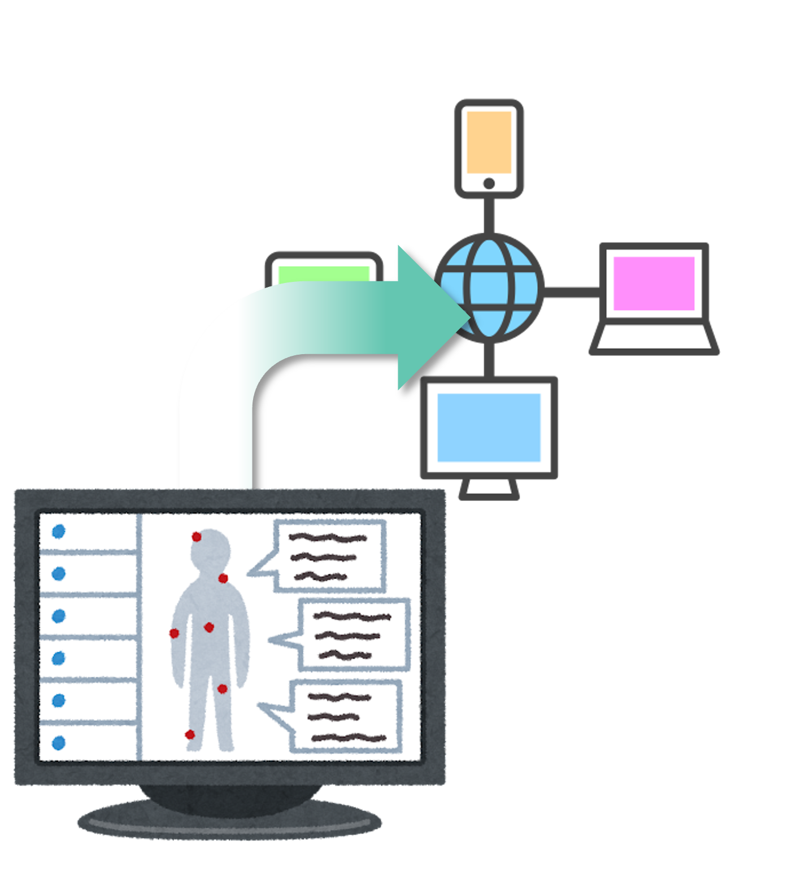
Ⅱ 地域包括ケア
システム・DX
１ 医療DXの推進による医療情報の
有効活用、遠隔医療の推進
⑰ 診療報酬における書面要件の見直し
［算定要件］
別添１の２
＜通則＞
（略）
（新設）
［算定要件］
別添１の２
＜通則＞
様式11について、電子カルテ情報共有サービスを用いて提供する場合 には、一定のセキュリティが確保されていることから電子署名を行わなくても共有可能とする。
施設基準

Slide 96
Ⅱ 地域包括ケアシステム・DX
1 医療DXの推進による医療情報
の有効活用、遠隔医療の推進
⑱ 書面掲示事項の
ウェブサイトへの掲載

Slide 97
Ⅱ 地域包括ケア
システム・DX
１ 医療DXの推進による医療情報の
有効活用、遠隔医療の推進
⑱ 書面掲示事項のウェブサイトへの掲載
第１ 基本的な考え方
デジタル原則に基づき書面掲示についてインターネットでの閲覧を可能な状態にすることを原則義務づけするよう求められていることを踏まえ、保険医療機関、保険薬局及び指定訪問看護事業者における書面掲示について、原則として、ウェブサイトに掲載しなければならないこととする。
第２ 具体的な内容
保険医療機関及び保険医療養担当規則等について、書面掲示することとされている事項について、ウェブサイトに掲載しなければならないこととする。
[経過措置]
本改定に際し、令和７年５月31日までの経過措置を設ける。

Slide 98
Ⅱ 地域包括ケア
システム・DX
１ 医療DXの推進による医療情報の
有効活用、遠隔医療の推進
⑱ 書面掲示事項のウェブサイトへの掲載
［保険医療機関及び保険医療養担当規則］
第二条の六 保険医療機関は、その病院又は診療所内の見やすい場所に、第五条の三第四項、第五条の三の二第四項及び第五条の四第二項に規定する事項のほか、別に厚生労働大臣が定める事項を掲示しなければならない。
（新設）
［保険医療機関及び保険医療養担当規則］
第二条の六 保険医療機関は、その病院又は診療所内の見やすい場所に、第五条の三第四項、第五条の三の二第四項及び第五条の四第二項に規定する事項のほか、別に厚生労働大臣が定める事項を掲示しなければならない。
2 保険医療機関は、原則として、前項の厚生労働大臣が定める事項をウェブサイトに掲載しなければならない。

Slide 99
Ⅱ 地域包括ケア
システム・DX
１ 医療DXの推進による医療情報の
有効活用、遠隔医療の推進
⑱ 書面掲示事項のウェブサイトへの掲載
［保険医療機関及び保険医療養担当規則］
（保険外併用療養費に係る療養の基準等）
第五条の四 保険医療機関は、評価療養、患者申出療養又は選定療養に関して第五条第二項又は第三項第二号の規定による支払を受けようとする場合において、当該療養を行うに当たり、その種類及び内容に応じて厚生労働大臣の定める基準に従わなければならないほか、あらかじめ、患者に対しその内容及び費用に関して説明を行い、その同意を得なければならない。
2 保険医療機関は、その病院又は診療所の見やすい場所に、前項の療養の内容及び費用に関する事項を掲示しなければならない。
（新設）
［保険医療機関及び保険医療養担当規則］
（保険外併用療養費に係る療養の基準等）
第五条の四 保険医療機関は、評価療養、患者申出療養又は選定療養に関して第五条第二項又は第三項第二号の規定による支払を受けようとする場合において、当該療養を行うに当たり、その種類及び内容に応じて厚生労働大臣の定める基準に従わなければならないほか、あらかじめ、患者に対しその内容及び費用に関して説明を行い、その同意を得なければならない。
2 保険医療機関は、その病院又は診療所の見やすい場所に、前項の療養の内容及び費用に関する事項を掲示しなければならない。
3 保険医療機関は、原則として、第２項の養の内容及び費用に関する事項をウェブサイトに掲載しなければならない。

Slide 100
Ⅱ 地域包括ケア
システム・DX
１ 医療DXの推進による医療情報の
有効活用、遠隔医療の推進
⑱ 書面掲示事項のウェブサイトへの掲載
【後発医薬品使用体制加算】
［施設基準］
三十五の三 後発医薬品使用体制加算の施設基準
（1）後発医薬品使用体制加算1の施設基準
イ〜ハ （略）
ニ 後発医薬品の使用に積極的に取り組んでいる旨を、当該保険医療機関の見やすい場所に掲示していること。
（新設）
【後発医薬品使用体制加算】
［施設基準］
三十五の三 後発医薬品使用体制加算の施設基準
（1）後発医薬品使用体制加算1の施設基準
イ〜ハ （略）
ニ 後発医薬品の使用に積極的に取り組んでいる旨を、当該保険医療機関の見やすい場所に掲示していること。
ハ 二の後発医薬品の使用に積極的に取り組んでいる旨について、原則として、ウェブサイトに掲載していること。
※ 算定告示別表第二歯科診療報酬点数表のうち、第一章第一部初・再診料第一節初診料の注1、地域歯科診療支援病院歯科初診料、初診料及び地域歯科診療支援病院歯科初診料の注10、第二部入院料等第一節入院基本料の一般病棟入院基本料等、有床義歯修理及び有床義歯内面適合法の歯科技工加算1及び2についても同様。

Slide 101
Ⅱ 地域包括ケア
システム・DX
１ 医療DXの推進による医療情報の
有効活用、遠隔医療の推進
⑱ 書面掲示事項のウェブサイトへの掲載
［保険医療機関及び保険医療養担当規則］
※ 高齢者の医療の確保に関する法律の規定による療養の給付等の取扱い及び担当に関する基準についても同様。
※ 「厚生労働大臣が定める事項」については、「療担規則及び薬担規則並びに療担基準に基づき厚生労働大臣が
定める掲示事項等」において、次のとおりとされている。
厚生労働大臣が指定する病院の病棟並びに厚生労働大臣が定める病院、基礎係数、機能評価係数Ⅰ、機能評価係数Ⅱ及び激変緩和係数別表第一から別表第三までの病院の欄に掲げる病院であること
診療報酬の算定方法及び入院時食事療養費に係る食事療養及び入院時生活療養に係る生活療養の費用の額の算定に関する基準に基づき、地方厚生局長又は地方厚生支局長に届け出た事項に関する事項
保険医療機関及び保険薬局の明細書の発行状況に関する掲示・役務の提供及び物品の販売等であって患者から費用の支払を受けるものに関する事項（用の支払が法令の規定に基づくものを除く。）
予約診察を行う日時及び予約料
金属床による総義歯に係る費用徴収その他必要な事項
う蝕に罹患している患者の指導管理に係る費用徴収その他必要な事項
金属歯冠修復指導管理に係る費用徴収その他必要な事項
眼鏡装用率の軽減効果を有する多焦点眼内レンズの支給に係る特別の料金その他必要な事項
調剤管理料及び服薬管理指導料に関する事項等
調剤点数表に基づき地方厚生局長等に届け出た事項に関する事項

Slide 102
Ⅱ 地域包括ケアシステム・DX
３ リハビリテーション、栄養管理
及び口腔管理の連携推進
① 急性期におけるリハビリテーション、
栄養管理及び口腔管理の取組の推進

Slide 103

Ⅱ 地域包括ケア
システム・DX
３ リハビリテーション、栄養管理
及び口腔管理の連携・推進
① 急性期におけるリハビリテーション、栄養管理及び口腔管理の取組の推進
第１ 基本的な考え方
急性期医療における ADLが低下しないための取組を推進するとともに、リハビリテーション、栄養管理及び口腔管理の連携・推進を図る観点から、土曜日、日曜日及び祝日に行うリハビリテーションを含むリハビリテーション、栄養管理及び口腔管理について、新たな評価を行う。
第２ 具体的な内容
入院した患者全員に対し、入院後48時間以内にADL、栄養状態及び口腔状態に関する評価を行い、リハビリテーション、栄養管理及び口腔管理に係る計画の作成及び計画に基づく多職種による取組を行う体制の確保に係る評価を新設するとともに、ADL維持向上等体制加算を廃止する。

Slide 104
Ⅱ 地域包括ケア
システム・DX
３ リハビリテーション、栄養管理
及び口腔管理の連携・推進
① 急性期におけるリハビリテーション、栄養管理及び口腔管理の取組の推進
（新）リハビリテーション・栄養・口腔連携体制加算（１日につき） 120点
[対象患者]
急性期一般入院基本料、特定機能病院入院基本料、専門病院入院基本料を算定する患者
[算定要件]
リハビリテーション、栄養管理及び口腔管理を連携・推進する体制につき施設基準を届け出た病棟（特定機能病院入院基本料については、一般病棟に限る。）に入院している患者（急性期一般入院基本料、特定機能病院入院基本料又は専門病院入院基本料（7対1入院基本料又は10対1入院基本料に限る。）を現に算定している患者に限る。）について、リハビリテーション、栄養管理及び口腔管理に係る計画を作成した日から起算して14日を限度として所定点数
に加算する。

Slide 105
Ⅱ 地域包括ケア
システム・DX
３ リハビリテーション、栄養管理
及び口腔管理の連携・推進
① 急性期におけるリハビリテーション、栄養管理及び口腔管理の取組の推進
[施設基準]
（1）当該病棟に入院中の患者に対して、ADL等の維持、向上、及び栄養管理等に
資する十分な体制
（2）当該病棟に専従の常勤の理学療法士、作業療法士若しくは言語聴覚士が二名
以上又は当該病棟に専従の常勤の理学療法士、作業療法士若しくは言語聴覚士
が一名以上かつ当該病棟に専任の常勤の理学療法士、作業療法士若しくは言語
聴覚士
（3）当該病棟に専任の常勤の管理栄養士
（4）口腔管理を行うにつき必要な体制

Slide 106
Ⅱ 地域包括ケアシステム・DX
３ リハビリテーション、栄養管理
及び口腔管理の連携推進
⑧ 回復期等の患者に対する
口腔機能管理の推進

Slide 107
Ⅱ 地域包括ケア
システム・DX
３ リハビリテーション、栄養管理
及び口腔管理の連携・推進
⑧ 回復期等の患者に対する口腔機能管理の推進
第１ 基本的な考え方
回復期医療・慢性期医療を担う病院における歯科の機能を評価し、リハビリテーション、栄養管理及び口腔管理の一体的な取組を推進する観点から、口腔機能管理に係る評価体系を見直す。
第２ 具体的な内容
１．回復期リハビリテーション病棟等に入院する患者に対する口腔機能管理等の管
理計画を策定した場合、歯科医師が口腔機能管理を行う場合及び歯科衛生士が口
腔衛生管理を行う場合の評価を新設する。
新設

Slide 108
Ⅱ 地域包括ケア
システム・DX
３ リハビリテーション、栄養管理
及び口腔管理の連携・推進
⑧ 回復期等の患者に対する口腔機能管理の推進
（新）回復期等口腔機能管理計画策定料 ●●点
（新）回復期等口腔機能管理料 ●●点
（新）回復期等専門的口腔衛生処置
イメージとしては
周術期等口腔機能管理の回復期版
300点
200点
100点
新設

Slide 109

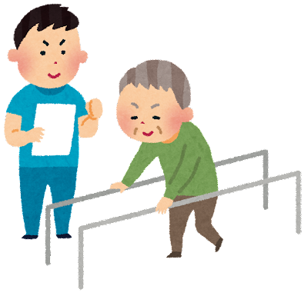

Ⅱ 地域包括ケア
システム・DX
３ リハビリテーション、栄養管理
及び口腔管理の連携・推進
⑧ 回復期等の患者に対する口腔機能管理の推進
新設

Slide 110
Ⅱ 地域包括ケア
システム・DX
３ リハビリテーション、栄養管理
及び口腔管理の連携・推進
⑧ 回復期等の患者に対する口腔機能管理の推進
（新）回復期等口腔機能管理計画策定料 ●●点
（新）回復期等口腔機能管理料
（新）回復期等専門的口腔衛生処置
イメージとしては
周術期等口腔機能管理の回復期版
300点
200点
100点
新設

Slide 111
Ⅱ 地域包括ケア
システム・DX
３ リハビリテーション、栄養管理
及び口腔管理の連携・推進
⑧ 回復期等の患者に対する口腔機能管理の推進
（新）回復期等口腔機能管理計画策定料 ●●点
［算定要件］
（１）医科点数表の療養病棟入院基本料、回復期リハビリテーション病棟入院料又
は地域包括ケア病棟入院料を算定する患者に対し、リハビリテーション等を行
う保険医療機関からの文書による依頼に基づき、当該患者又はその家族の同意
の下、回復期等の口腔機能の評価及び一連の管理計画を策定し、その内容につ
いて説明を行い、当該管理計画を文書で提供した場合、当該リハビリテーショ
ン等に係る一連の治療を通じて１回に限り算定する。
（２）周計、開放型病院共同指導料（Ⅱ）、がん治療連携計画策定料、情Ⅰの注5
に規定する加算及び退院時共同指導料2は、別に算定できない。
300点
新設

Slide 112
Ⅱ 地域包括ケア
システム・DX
３ リハビリテーション、栄養管理
及び口腔管理の連携・推進
⑧ 回復期等の患者に対する口腔機能管理の推進
（新）回復期等口腔機能管理料 ●●点
［算定要件］
（１）回復期等口腔機能管理計画策定料の注1に規定する管理計画に基づき 、リハ
ビリテーション等を行う他の保険医療機関又は同一の保険医療機関に入院中の
患者に対し、歯科医師が口腔機能の管理を行い、当該管理内容に係る情報を文
書により提供した場合は、回復期等口腔機能管理計画策定料を算定した月から
月1回に限り算定する。
（２）歯管、小機能、ロ機能、周（Ⅰ）、周（Ⅱ）、周（Ⅲ）、 特疾管、医管、
がん治療連携指導料、歯在管、在歯管及び歯科矯正管理料は、別に算定できない。
200点
新設

Slide 113
Ⅱ 地域包括ケア
システム・DX
３ リハビリテーション、栄養管理
及び口腔管理の連携・推進
⑧ 回復期等の患者に対する口腔機能管理の推進
（新）回復期等専門的口腔衛生処置 ●●点
［算定要件］
（1）回復期等口腔機能管理料を算定した入院中の患者に対し、歯科医師の指示を受
けた歯科衛生士が専門的口腔清掃を行った場合、回復期等口腔機能管理料を算
定した月に２回に限り算定する。
（2）術口衛、在口衛、歯清及び非経口処は、別に算定できない。
100点
新設

Slide 114
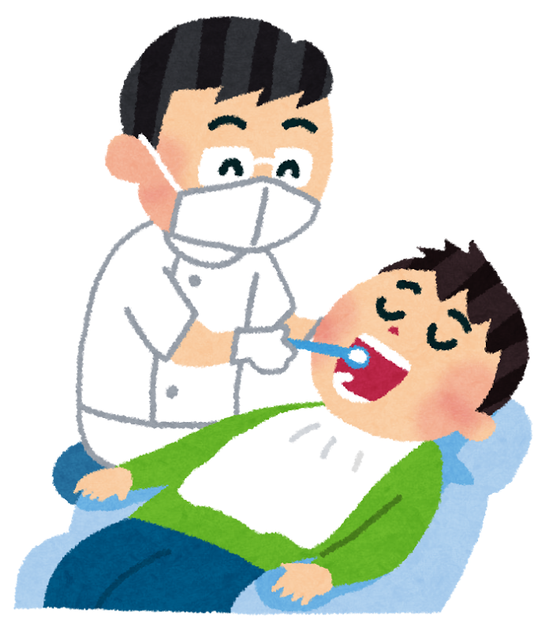


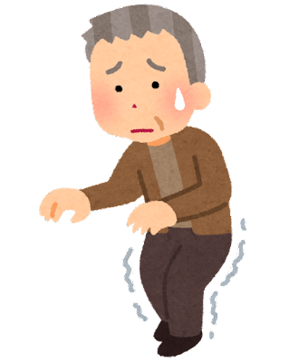
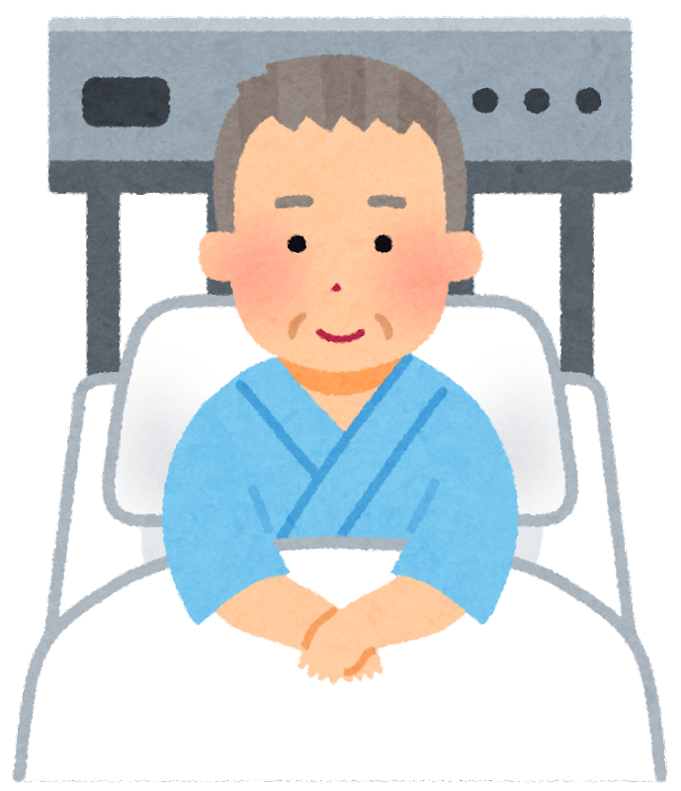


Ⅱ 地域包括ケア
システム・DX
３ リハビリテーション、栄養管理
及び口腔管理の連携・推進
⑧ 回復期等の患者に対する口腔機能管理の推進
＜手術等を担当する保険医療機関とは異なる医療機関の視点＞
周Ⅰ | 周Ⅱ | 周Ⅲ | 周Ⅳ | 回復期等 口腔機能管理料
頭頸部領域、呼吸器領域、消化器領域等の悪性腫瘍の手術 心臓血管外科手術 人工股関節置換術等の整形外科手術 臓器移植手術 造血幹細胞移植 脳卒中に対する手術 |  | がん等に係る放射線治療 がん等に係る化学療法 緩和ケア |  | 療養病棟入院基本料 回復期リハビリテーション病棟入院料 地域包括ケア病棟入院料

Slide 115
Ⅱ 地域包括ケア
システム・DX
３ リハビリテーション、栄養管理
及び口腔管理の連携・推進
⑧ 回復期等の患者に対する口腔機能管理の推進
月 項目 | １月 | ２月 | ３月 | 4月 | ５月 | ６月 | ７月 | ８月 | ９月 | 10月 | 11月 | 12月
回復期等口腔機能管理計画策定料 | 300点
回復期等口腔機能管理料 | 200点 | 200点 | 200点 | 200点 | 200点 | 200点 | 200点 | 200点 | 200点 | 200点 | 200点 | 200点
回復期等 専門的口腔衛生処置 | 100点 100点 | 100点 100点 | 100点 100点 | 100点 100点 | 100点 100点 | 100点 100点 | 100点 100点 | 100点 100点 | 100点 100点 | 100点 100点 | 100点 100点 | 100点 100点

Slide 116
Ⅱ 地域包括ケアシステム・DX
6 新興感染症等に対応できる地域における医療提供体制の構築に向けた取組
⑤ 新興感染症等に対応可能な
歯科医療提供体制の構築

Slide 117
Ⅱ 地域包括ケア
システム・DX
6 新興感染症等に対応できる地域における医療提供体制の構築に向けた取組
⑤ 新興感染症等に対応可能な歯科医療提供体制の構築
第１ 基本的な考え方
新興感染症が発生・まん延した場合に対応できる歯科医療提供体制の構築を進める観点から、新興感染症等の患者に対応可能な体制の整備についての新たな評価等を行う。
第２ 具体的な内容
1．歯科外来診療における医療安全対策についての体制の評価を新設する。
2．歯科外来診療における院内感染防止対策について、新興感染症等の患者に対応
可能な体制の評価を新設する。
3．１及び２を踏まえ、歯科外来診療環境体制加算は廃止する。
外来環の施設基準は廃止→出し直し
新設
施設基準

Slide 118
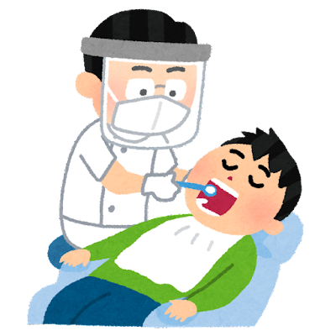
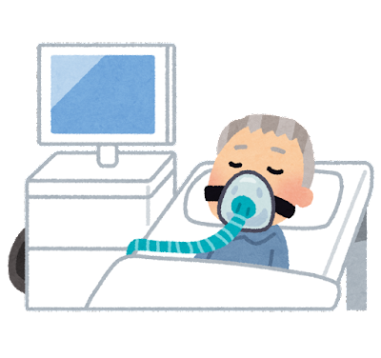


Ⅱ 地域包括ケア
システム・DX
6 新興感染症等に対応できる地域における医療提供体制の構築に向けた取組
⑤ 新興感染症等に対応可能な歯科医療提供体制の構築
医療
安全
感染
対策
初診料
再診料
＋
＋
初診料
再診料
外来環
＋
初診料
再診料
医療
安全
感染
対策
＋
＋
外来環の施設基準は廃止→出し直し
新設
施設基準

Slide 119
Ⅱ 地域包括ケア
システム・DX
6 新興感染症等に対応できる地域における医療提供体制の構築に向けた取組
⑤ 新興感染症等に対応可能な歯科医療提供体制の構築
外来環１
歯科外来診療医療安全対策加算１
歯科外来感染対策加算１
歯科外来感染対策加算２
外来環２
歯科外来診療医療安全対策加算２
歯科外来感染対策加算３
歯科外来感染対策加算４
外来環の施設基準は廃止→出し直し
新設
施設基準

Slide 120
Ⅱ 地域包括ケア
システム・DX
6 新興感染症等に対応できる地域における医療提供体制の構築に向けた取組
⑤ 新興感染症等に対応可能な歯科医療提供体制の構築
第１ 基本的な考え方
新興感染症が発生・まん延した場合に対応できる歯科医療提供体制の構築を進める観点から、新興感染症等の患者に対応可能な体制の整備についての新たな評価等を行う。
第２ 具体的な内容
1．歯科外来診療における医療安全対策についての体制の評価を新設する。
2．歯科外来診療における院内感染防止対策について、新興感染症等の患者に対応
可能な体制の評価を新設する。
3．１及び２を踏まえ、歯科外来診療環境体制加算は廃止する。
外来環の施設基準は廃止→出し直し
新設
施設基準

Slide 121
Ⅱ 地域包括ケア
システム・DX
6 新興感染症等に対応できる地域における医療提供体制の構築に向けた取組
⑤ 新興感染症等に対応可能な歯科医療提供体制の構築
（新）歯科外来診療医療安全対策加算１（歯科初診料） ●●点
［算定要件］
施設基準を届け出た保険医療機関にて、歯科外来診療での医療安全対策の取組を行った場合、歯科外来診療医療安全対策加算１として、初診時１回に限り12点を所定点数に加算する。
（新）歯科外来診療医療安全対策加算１（歯科再診料） ●●点
［算定要件］
施設基準を届け出た保険医療機関にて、歯科外来診療での医療安全対策の取組を行った場合、歯科外来診療医療安全対策加算１として、２点を所定点数に加算する。
12点
２点
新設
施設基準

Slide 122
Ⅱ 地域包括ケア
システム・DX
6 新興感染症等に対応できる地域における医療提供体制の構築に向けた取組
⑤ 新興感染症等に対応可能な歯科医療提供体制の構築
［施設基準］ ※ 初診・再診共通
（1）地域歯科診療支援病院を除く歯科医療機関
（2）歯科外来診療における医療安全対策に係る研修を受けた常勤歯科医師
（3）複数の歯科医師又は歯科医師及び歯科衛生士
（4）医療安全管理者（令和７年５月31日まで）
（5）緊急時の対応を行うにつき必要な体制
（6）医療安全対策につき十分な体制（令和７年５月31日まで）
（7）院内掲示（令和７年５月31日まで）
（8）（7）のウェブサイトへの掲載（令和７年５月31日まで）
新設
施設基準

Slide 123
Ⅱ 地域包括ケア
システム・DX
6 新興感染症等に対応できる地域における医療提供体制の構築に向けた取組
⑤ 新興感染症等に対応可能な歯科医療提供体制の構築
［経過措置］
（1）令和6年3月31日時点において現に歯科外来診療環境体制加算1に係る届出
を行っている保険医療機関については、令和７年５月31日（4）、（6）及び
（7）に該当する。
（2）令和７年５月31日まで（8）に該当する。
新設
施設基準

Slide 124
Ⅱ 地域包括ケア
システム・DX
6 新興感染症等に対応できる地域における医療提供体制の構築に向けた取組
⑤ 新興感染症等に対応可能な歯科医療提供体制の構築
第１ 基本的な考え方
新興感染症が発生・まん延した場合に対応できる歯科医療提供体制の構築を進める観点から、新興感染症等の患者に対応可能な体制の整備についての新たな評価等を行う。
第２ 具体的な内容
1．歯科外来診療における医療安全対策についての体制の評価を新
設する。
2．歯科外来診療における院内感染防止対策について、新興感染症等の患者に対応
可能な体制の評価を新設する。
3．１及び２を踏まえ、歯科外来診療環境体制加算は廃止する。
外来環の施設基準は廃止→出し直し
新設
施設基準

Slide 125
Ⅱ 地域包括ケア
システム・DX
6 新興感染症等に対応できる地域における医療提供体制の構築に向けた取組
⑤ 新興感染症等に対応可能な歯科医療提供体制の構築
（新）歯科外来診療感染対策加算１（歯科初診料） ●●点
［算定要件］
施設基準を届け出た保険医療機関にて、歯科外来診療における院内感染防止対策の取組を行った場合、歯科外来診療感染対策加算１として、初診時１回に限り12点を所定点数に加算する。
（新）歯科外来診療感染対策加算１（歯科再診料） ●●点
［算定要件］
施設基準を届け出た保険医療機関にて、歯科外来診療における院内感染防止対策の取組を行った場合、歯科外来診療感染対策対策加算１として、２点を所定点数に加算する。
12点
２点
新設
施設基準

Slide 126
Ⅱ 地域包括ケア
システム・DX
6 新興感染症等に対応できる地域における医療提供体制の構築に向けた取組
⑤ 新興感染症等に対応可能な歯科医療提供体制の構築
［施設基準］ ※ 初診・再診共通
（1）地域歯科診療支援病院を除く歯科医療機関
（２）歯科点数表の初診料の注1に係る施設基準の届出
（3）複数の歯科医師又は歯科医師かつ歯科衛生士若しくは院内感染防止対策に
係る研修を受けた者
（4）院内感染管理者（令和７年５月31日まで）
（5）歯科外来診療における院内感染防止対策につき十分な体制
新設
施設基準

Slide 127
Ⅱ 地域包括ケア
システム・DX
6 新興感染症等に対応できる地域における医療提供体制の構築に向けた取組
⑤ 新興感染症等に対応可能な歯科医療提供体制の構築
［経過措置］
令和6年3月31日時点において現に歯科外来診療環境体制加算1に係る届出を行っている保険医療機関については、令和７年５月31日まで（4）に該当する。
新設
施設基準

Slide 128
Ⅱ 地域包括ケア
システム・DX
6 新興感染症等に対応できる地域における医療提供体制の構築に向けた取組
⑤ 新興感染症等に対応可能な歯科医療提供体制の構築
（新）歯科外来診療感染対策加算２（歯科初診料） ●●点
［算定要件］
施設基準を届け出た保険医療機関にて、歯科外来診療における院内感染防止対策の取組を行った場合は、歯科外来診療感染対策加算２として、初診時１回に限り14点を所定点数に加算する。
（新）歯科外来診療感染対策加算２（歯科再診料） ●●点
［算定要件］
施設基準を届け出た保険医療機関にて、歯科外来診療における院内感染防止対策の取組を行った場合は、歯科外来診療感染対策対策加算２として、４点を所定点数に加算する。
14点
４点
新設
施設基準

Slide 129
Ⅱ 地域包括ケア
システム・DX
6 新興感染症等に対応できる地域における医療提供体制の構築に向けた取組
⑤ 新興感染症等に対応可能な歯科医療提供体制の構築
［施設基準］ ※ 初診・再診共通
（1）地域歯科診療支援病院を除く歯科医療機関
（２）歯科点数表の初診料の注1に係る施設基準の届出
（3）複数の歯科医師又は歯科医師及び歯科衛生士
（4）院内感染管理者（令和７年５月31日まで）
（5）歯科外来診療における院内感染防止対策につき十分な体制（同上）
（6）新型インフルエンザ等感染症等の患者又はそれらの疑似症患者に対して歯科
外来診療が可能な体制（同上）
（7）新型インフルエンザ等感染症等に係るＢＣＰの策定（同上）
（8）新型インフルエンザ等感染症等に係る医科保険医療機関との連携体制（医科
歯科併設保険医療機関は、自院の医科診療科との連携体制）（同上）
（9）当該地域における他の歯科保険医療機関との連携体制（同上）
新設
施設基準

Slide 130
Ⅱ 地域包括ケア
システム・DX
6 新興感染症等に対応できる地域における医療提供体制の構築に向けた取組
⑤ 新興感染症等に対応可能な歯科医療提供体制の構築
［経過措置］ ※ 初診・再診共通
令和6年3月31日時点において現に歯科外来診療環境体制加算1に係る届出を行っている保険医療機関については、令和７年５月31日までの（4）から（９）に該当する。
新設
施設基準

Slide 131
Ⅱ 地域包括ケア
システム・DX
6 新興感染症等に対応できる地域における医療提供体制の構築に向けた取組
⑤ 新興感染症等に対応可能な歯科医療提供体制の構築
第１ 基本的な考え方
新興感染症が発生・まん延した場合に対応できる歯科医療提供体制の構築を進める観点から、新興感染症等の患者に対応可能な体制の整備についての新たな評価等を行う。
第２ 具体的な内容
4．特について、患者の状態像を踏まえて評価体系を見直すとともに、新興感染症
等の患者へ歯科治療を実施する場合の評価を新設する。
新設

Slide 132
Ⅱ 地域包括ケア
システム・DX
6 新興感染症等に対応できる地域における医療提供体制の構築に向けた取組
⑤ 新興感染症等に対応可能な歯科医療提供体制の構築
歯科診療特別対応加算 175点
初診時歯科診療導入加算 250点
歯科診療特別対応加算1 175点
・著しく歯科診療が困難な者
・歯科診療特別対応加算３を算定する場合を除く
歯科診療特別対応加算2 250点
・歯科治療環境に円滑に適応できるような技法を用いた場合
・陰圧室において診療を行った場合（感染対策が必要な場合）
・歯科診療特別対応加算３を算定する場合を除く
歯科診療特別対応加算3 500点
・感染症の予防及び感染症の患者に対する医療に関する法律
第６条第７項に規定する新型インフルエンザ等感染症、同
条第８項に規定する指定感染症又は同条第９項に規定する
新感染症新興感染症の患者
※ 診療時間が1時間を超えた場合は、30分又はその端数を増すごとに、100点を所定点数に加算する。
新設

Slide 133
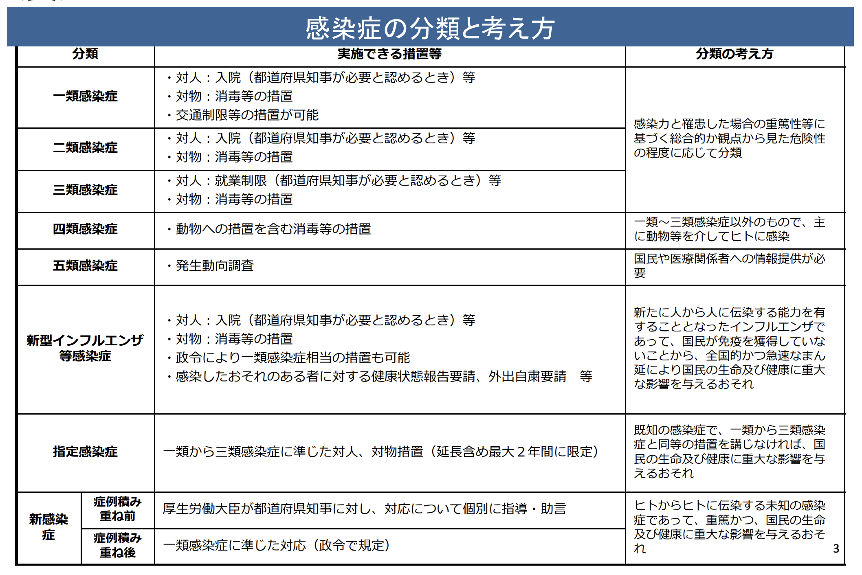
特２
新型コロナウイルス感染症
特３

Slide 134
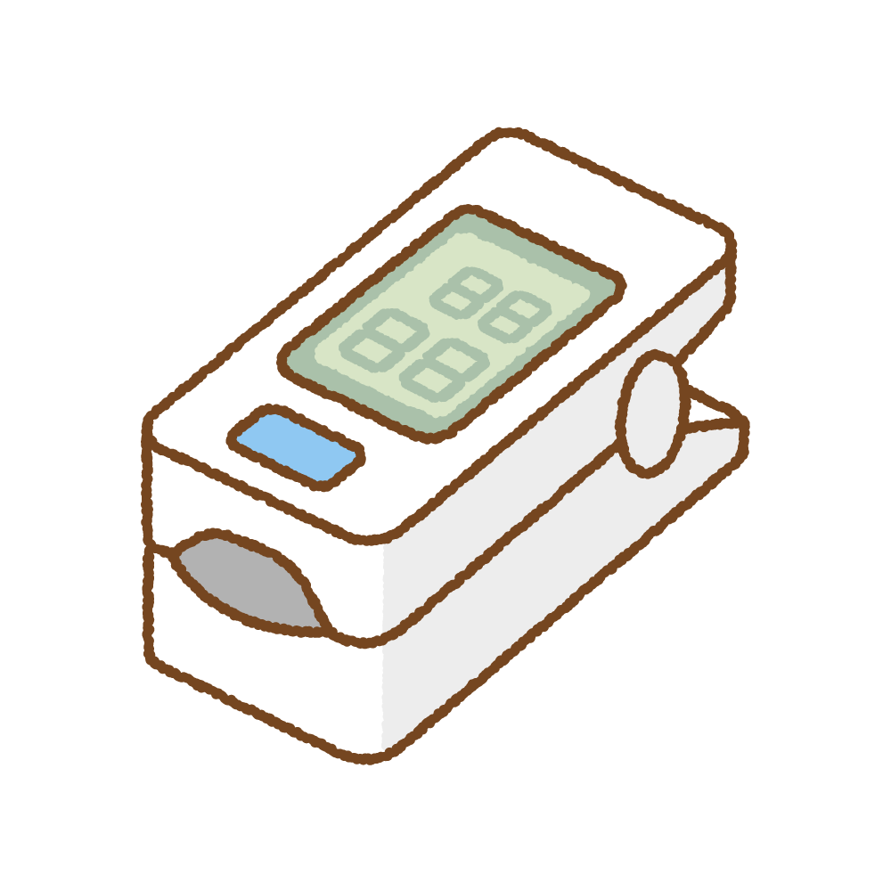

Ⅱ 地域包括ケア
システム・DX
6 新興感染症等に対応できる地域における医療提供体制の構築に向けた取組
⑤ 新興感染症等に対応可能な歯科医療提供体制の構築
第１ 基本的な考え方
新興感染症が発生・まん延した場合に対応できる歯科医療提供体制の構築を進める観点から、新興感染症等の患者に対応可能な体制の整備についての新たな評価等を行う。
第２ 具体的な内容
５．歯科治療時医療管理料等について、新興感染症等の患者を対象患者に追加す
る。
追加
施設基準

Slide 135
Ⅱ 地域包括ケア
システム・DX
6 新興感染症等に対応できる地域における医療提供体制の構築に向けた取組
⑤ 新興感染症等に対応可能な歯科医療提供体制の構築
【歯科治療時医療管理料】
［算定要件］
（１）歯科治療時医療管理料は、高血圧性疾患、虚血性心疾患、不整脈、心不全、脳血管障害、喘息、慢性気管支炎、糖尿病、甲状腺機能低下症、甲状腺機能亢進症、副腎皮質機能不全、てんかん、慢性腎臓病（腎代替療法を行う患者に限る。）の患者、人工呼吸器を装着している患者又は在宅酸素療法を行なっている患者に対して、歯科治療時における患者の全身状態の変化等を把握するため、患者の血圧、脈拍、経皮的動脈血酸素飽和度測定を経時的に監視し、必要な医療管理を行なった場合に算定する。
（２）（３） （略）
【歯科治療時医療管理料】
［算定要件］
（１）歯科治療時医療管理料は、高血圧性疾患、虚血性心疾患、不整脈、心不全、脳血管障害、喘息、慢性気管支炎、糖尿病、甲状腺機能低下症、甲状腺機能亢進症、副腎皮質機能不全、てんかん、慢性腎臓病（腎代替療法を行う患者に限る。）の患者、人工呼吸器を装着している患者、在宅酸素療法を行なっている患者又は感染対策が特に必要な患者に対して、歯科治療時における患者の全身状態の変化等を把握するため、患者の血圧、脈拍、経皮的動脈血酸素飽和度測定を経時的に監視し、必要な医療管理を行なった場合に算定する。
（２）（３） （略）
＊ 在歯管についても同様。
追加
施設基準

Slide 136


Ⅱ 地域包括ケア
システム・DX
6 新興感染症等に対応できる地域における医療提供体制の構築に向けた取組
⑤ 新興感染症等に対応可能な歯科医療提供体制の構築
【総合医療管理加算】
［算定要件］
（16）「注11」の総合医療管理加算は、糖尿病の患者、骨吸収抑制薬投与中の患者、感染性心内膜炎の ハイリスク患者、関節リウマチの患者、血液凝固阻止剤投与中の患者又はHIV感染症の患者であって、別の医科の保険医療機関の当該疾患の担当医から歯科治療を行うに当たり、診療情報提供料に定める様式に基づいた文書により患者の全身状態や服薬状況等についての必要な診療情報の提供を受け、適切な総合医療管理を実施した場合に算定する。なお、算定に当たっては当該疾患の担当医からの情報提供に関する内容及び担当医の保険医療機関名等について診療録に記載又は提供文書の写しを添付する。
【総合医療管理加算】
［算定要件］
（16）「注11」の総合医療管理加算は、糖尿病の患者、骨吸収抑制薬投与中の患者、感染性心内膜炎の ハイリスク患者、関節リウマチの患者、血液凝固阻止剤投与中の患者、HIV感染症の患者又は感染対策が特に必要な患者であって、別の医科の保険医療機関の当該疾患の担当医から歯科治療を行うに当たり、診療情報提供料に定める様式に基づいた文書により患者の全身状態や服薬状況等についての必要な診療情報の提供を受け、適切な総合医療管理を実施した場合に算定する。なお、算定に当たっては当該疾患の担当医からの情報提供に関する内容及び担当医の保険医療機関名等について診療録に記載又は提供文書の写しを添付する。
＊在歯総医についても同様。
追加

Slide 137
Ⅱ 地域包括ケアシステム・DX
７ かかりつけ医、かかりつけ歯科医、
かかりつけ薬剤師の機能の評価
④ 継続的・定期的な口腔管理による
歯科疾患の重症化予防の取組の推進

Slide 138
Ⅱ 地域包括ケア
システム・DX
７ かかりつけ医、かかりつけ歯科医、
かかりつけ薬剤師の機能の評価
④ 継続的・定期的な口腔管理による歯科疾患の重症化予防の取組の推進
第１ 基本的な考え方
地域における連携体制を確保しつつ、ライフコースを通じた継続的・定期的な口腔管理による歯科疾患の重症化予防の取組を推進する観点から、かかりつけ歯科医機能強化型歯科診療所について、名称、要件及び評価を見直す。これを踏まえつつ、小児期及び高齢期のライフステージに応じた口腔機能管理を推進する観点から、小児口腔機能管理料及び口腔機能管理料について、新たな評価を行う。
第２ 具体的な内容
１．かりつけ歯科医による歯科疾患の管理について、か強診による実施を評価して
いるが、これを見直し、ロ腔機能管理に関する実績要件等も満たす診療所による
実施を評価することとする。

Slide 139
Ⅱ 地域包括ケア
システム・DX
７ かかりつけ医、かかりつけ歯科医、
かかりつけ薬剤師の機能の評価
④ 継続的・定期的な口腔管理による歯科疾患の重症化予防の取組の推進
つまり、こうなる！
か強診が廃止され、口腔管理体制強化加算となる。
施設基準は出し直し。経過措置あり。
小児歯科専門や矯正歯科専門の先生方には朗報。

Slide 140
Ⅱ 地域包括ケア
システム・DX
７ かかりつけ医、かかりつけ歯科医、
かかりつけ薬剤師の機能の評価
④ 継続的・定期的な口腔管理による歯科疾患の重症化予防の取組の推進
第１ 基本的な考え方
地域における連携体制を確保しつつ、ライフコースを通じた継続的・定期的な口腔管理による歯科疾患の重症化予防の取組を推進する観点から、かかりつけ歯科医機能強化型歯科診療所について、名称、要件及び評価を見直す。これを踏まえつつ、小児期及び高齢期のライフステージに応じた口腔機能管理を推進する観点から、小児口腔機能管理料及び口腔機能管理料について、新たな評価を行う。
第２ 具体的な内容
２．小機能及び口機能にかかりつけ歯科医による口腔機能管理の評価を新設する。
３．エナメル質初期う蝕管理加算を廃止する。
詳細は後述！

Slide 141
Ⅱ 地域包括ケア
システム・DX
７ かかりつけ医、かかりつけ歯科医、
かかりつけ薬剤師の機能の評価
④ 継続的・定期な口腔管理による歯科疾患の重症化予防の取組の推進
【歯科疾患管理料】
［算定要件］
注10 かかりつけ歯科医機能強化型歯科診療所（歯科疾患の管理が必要な患者に対し、定期的かつ継続的な口腔の管理を行う診療所であって、別に厚生労働大臣が定める施設基準に適合しているものとして地方厚生局長等に届け出たものをいう。以下この表において同じ。）において、エナメル質初期う触に罹患している患者に対して、管理及び療養上必要な指導等を行い、その内容について説明を行った場合 は、エナメル質初期う触管理加算として、260点を所定点数に加算する。
【歯科疾患管理料】
［算定要件］
（削除）
施設基準

Slide 142
Ⅱ 地域包括ケア
システム・DX
７ かかりつけ医、かかりつけ歯科医、
かかりつけ薬剤師の機能の評価
④継続的・定期な口腔管理による歯科疾患の重症化予防の取組の推進
【歯科疾患管理料】
［算定要件］
11 （略）
12 初診日の属する月から起算して6月を超えて歯科疾患の管理及び療養上必要な指導を行った場合は、長期管理加算として、次に掲げる点数をそれぞれ所定点数に加算する。
イ かかりつけ歯科医機能強化型歯科診療所の場合 120点
ロ イ以外の保険医療機関の場合 100点
【歯科疾患管理料】
［算定要件］
10 （略）
11 初診日の属する月から起算して6月を超えて歯科疾患の管理及び療養上必要な指導を行った場合は、長期管理加算として、次に掲げる点数をそれぞれ所定点数に加算する。
イ 区分番号B000-4-2に掲げる小児口腔機能管理料の注3に
規定する施設基準に適合しているものとして地方厚生局長等
に届け出た診療所である保険医療機関の場合 120点
ロ イ以外の保険医療機関の場合 100点
新設
施設基準

Slide 143
Ⅱ 地域包括ケア
システム・DX
７ かかりつけ医、かかりつけ歯科医、
かかりつけ薬剤師の機能の評価
④ 継続的・定期な口腔管理による歯科疾患の重症化予防の取組の推進
【歯周病安定期治療】
［算定要件］
注２ ２回目以降の歯周病安定期治療の算定は、前回実施月の翌月の初日から起算して2月を経過した日以降に行う。ただ
し、一連の歯周病治療において歯周外科手術を実施した場合等の歯周病安定期治療の治療間隔の短縮が必要とされる場合又はかかりつけ歯科医機能強化型歯科診療所において歯周病安定期治療を開始した場合は、この限りではない
３ かかりつけ歯科医機能強化型歯科診療所において歯周病安定期治療を開始した場合は、かかりつけ歯科医機能強化型歯科診療所加算として、120点を所定点数に加算する。
【歯周病安定期治療】
［算定要件］
注２ 2回目以降の歯周病安定期治療の算定は、前回実施月の翌月の初日から起算して2月を経過した日以降に行う。ただし、一連の歯周病治療において歯周外科手術を実施した場合等の歯周病安定期治療の治療間隔の短縮が必要とされる場合又は区分番B0004-2に掲げる小児口腔機能管理料の注3に規定する施設基準に適合しているものとして地方厚生局長等に届け出た診療所である保険医療機関において歯周病安定期治療を開始した場合は、この限りではない。
３ 区分番B0004-2に掲げる小児口腔機能管理料の注3 に規定する施設基準に適合しているものとして地方厚生局長等に届け出た診療所である保険医療機関において歯周病安定期治療を開始した場合は 、口腔管理体制強化加算として、120点を所定点数に加算する。
新設
施設基準

Slide 144
Ⅱ 地域包括ケア
システム・DX
７ かかりつけ医、かかりつけ歯科医、
かかりつけ薬剤師の機能の評価
④ 継続的・定期な口腔管理による歯科疾患の重症化予防の取組の推進
【歯科訪問診療料】
［算定要件］
注11 歯科訪問診療を実施する保険医療機関の歯科衛生士が、歯科医師と同行の上、歯科訪問診療の補助を行なった場合は、歯科訪問診療補助加算として、次に掲げる点数を１日につき所定点数に加算する。
イ 在宅療養支援歯科診療所
１．在宅療養支援歯科診療所２又はかかりつけ歯科医機能
強化型歯科診療所の場合
（１）・（２） （略）
ロ （略）
【歯科訪問診療料】
［算定要件］
注11 歯科訪問診療を実施する保険医療機関の歯科衛生士が、歯科医師と同行の上、歯科訪問診療の補助を行なった場合は、歯科訪問診療補助加算として、次に掲げる点数を１日につき所定点数に加算する。
イ 在宅療養支援歯科診療所
１．在宅療養支援歯科診療所２又は区分番B0004-2に掲
げる小児口腔機能管理料の注3に規定する施設基準に
適合しているものとして地方厚生局長等に届け出た診
療所である保険医療機関の場合
（１）・（２） （略）
ロ （略）
新設
施設基準

Slide 145
Ⅱ 地域包括ケア
システム・DX
７ かかりつけ医、かかりつけ歯科医、
かかりつけ薬剤師の機能の評価
④ 継続的・定期な口腔管理による歯科疾患の重症化予防の取組の推進
【歯科訪問診療料】
［算定要件］
注15 １について、当該保険医療機関の外来（歯科診療を行うものに限る。）を受診していた患者であって在宅等において療養を行なっているものに対して、歯科訪問診療を実施した場合は、歯科訪問診療移行加算として、次に掲げる点数を所定点数に加算する。なお、この場合において、注12に規定する加算は算定できない。
イ かかりつけ歯科医機能強化型歯科診療所の場合 150点
ロ （略）
【歯科訪問診療料】
［算定要件］
注15 １について、当該保険医療機関の外来（歯科診療を行うものに限る。）を受診していた患者であって在宅等において療養を行なっているものに対して、歯科訪問診療を実施した場合は、歯科訪問診療移行加算として、次に掲げる点数を所定点数に加算する。なお、この場合において、注12に規定する加算は算定できない。
イ 区分番B0004-2に掲げる小児口腔機能管理料の注3に規
定する施設基準に適合しているものとして地方厚生局長等
に届け出た診療所である保険医療機関の場合 150点
ロ （略）
新設
施設基準

Slide 146
Ⅱ 地域包括ケア
システム・DX
７ かかりつけ医、かかりつけ歯科医、
かかりつけ薬剤師の機能の評価
④ 継続的・定期な口腔管理による歯科疾患の重症化予防の取組の推進
【在宅患者訪問口腔リハビリテーション指導管理料】
［算定要件］
注4 かかりつけ歯科医機能強化型歯科診療所の歯科医師が当該指導管理を実施した場合は、かかりつけ歯科医機能強化型歯科診療所加算として、75点を所定点数に加算する。
【在宅患者訪問口腔リハビリテーション指導管理料】
［算定要件］
注4 区分番号B000-4-2に掲げる小児口腔機能管理料の注3に規定する施設基準に適合しているものとして地方厚生局長等に届け出た診療所である保険医療機関の歯科医師が当該指導管理を実施した場合は、口腔管理体制強化加算として、75点を所定点数に加算する。
【小児在宅患者訪問口腔リハビリテーション指導管理料】
［算定要件］
注4 かかりつけ歯科医機能強化型歯科診療所の歯科医師が当該指導管理を実施した場合は、かかりつけ歯科医機能強化型歯科診療所加算として、75点を所定点数に加算する。
【小児在宅患者訪問口腔リハビリテーション指導管理料】
［算定要件］
注4 区分番号B000-4-2に掲げる小児口腔機能管理料の注3に規定する施設基準に適合しているものとして地方厚生局長等に届け出た診療所である保険医療機関の歯科医師が当該指導管理を実施した場合は、口腔管理体制強化加算として、75点を所定点数に加算する。
新設
施設基準

Slide 147
Ⅱ 地域包括ケア
システム・DX
７ かかりつけ医、かかりつけ歯科医、
かかりつけ薬剤師の機能の評価
④ 継続的・定期な口腔管理による歯科疾患の重症化予防の取組の推進
【小児口腔機能管理料】
［算定要件］
（新設）
【小児口腔機能管理料】
［算定要件］
注３ 別に厚生労働大臣が定める施設基準に適合しているものとして地方厚生局長等に届け出た診療所である保険医療機関において、口腔機能の管理を行った場合は、口腔管理体制強化加算として、50点を所定点数に加算する。
詳細は後述！
【口腔機能管理料】
［算定要件］
（新設）
【口腔機能管理料】
［算定要件］
注３ 区分番号B000-4-2に掲げる小児口腔機能管理料の注 3に規定する施設基準に適合しているものとして地方厚生局長 等に届け出た診療所である保険医療機関において、口腔機能の管理を行った場合は、口腔管理体制強化加算として、50点を所定点数に加算する。
新設
施設基準

Slide 148
Ⅱ 地域包括ケア
システム・DX
７ かかりつけ医、かかりつけ歯科医、
かかりつけ薬剤師の機能の評価
④ 継続的・定期な口腔管理による歯科疾患の重症化予防の取組の推進
【小児口腔機能管理料】
［施設基準］
六の二の三 かかりつけ歯科医機能強化型歯科診療所の施設基準
（1）〜（3） （略）
（新設）
（4）歯科訪問診療料の算定又は在宅療養支援歯科診療所１若しくは在宅療養支援歯科診療所２との連携の実績があること。
（5）〜（8） （略）
【小児口腔機能管理料】
［施設基準］
六の二の三 小児口腔機能管理料の注3に規定する口腔管理体制強化加算の施設基準
（1）〜（3） （略）
（4）口腔機能管理に関する実績があること。
（5）次のいずれかに該当すること。
イ 歯科訪問診療料を算定していること。
ロ 在宅療養支援歯科診療所１又は在宅療養支援歯科診療所
２との連携の実績があること。
ハ 在宅歯科医療に係る連携体制が確保されていること。
（6）〜（9） （略）
［経過措置］
令和6年3月31日において現にかかりつけ歯科医機能強化型歯科診療所に係る届出を行っている保険医療機関については、令和７年５月31日までの間に限り、（4）に該当するものとみなす。
新設
施設基準

Slide 149
Ⅱ 地域包括ケアシステム・DX
8 質の高い在宅医療・
訪問看護の確保
④ 在宅医療におけるＩＣＴを
用いた医療情報連携の推進

Slide 150
Ⅱ 地域包括ケア
システム・DX
8 質の高い在宅医療・訪問看護の確保
④ 在宅医療におけるＩＣＴを用いた医療情報連携の推進
第１ 基本的な考え方
在宅での療養を行っている患者に対して、医師・歯科医師が計画的な医学管理を行う際に当該患者の医療・ケアに携わる関係職種がＩＣＴを用いて記録した診療情報等を活用した場合について、新たな評価を行う。
第２ 具体的な内容
３．歯在管、訪問口腔リハ及び小訪問口腔リハについて、他の保険医療機関等の関
係職種がＩＣＴを用いて記録した患者に係る診療情報等を活用した上で、歯科医
師が計画的な医学管理を行った場合の評価を新設する。
新設
施設基準

Slide 151
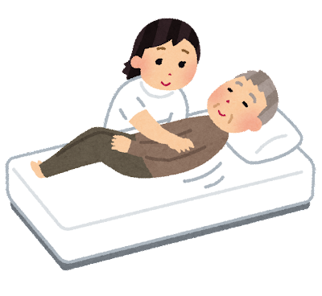

Ⅱ 地域包括ケア
システム・DX
8 質の高い在宅医療・訪問看護の確保
④ 在宅医療におけるＩＣＴを用いた医療情報連携の推進
（新）在宅歯科医療情報連携加算 ●●点
［算定要件］
施設基準を届け出た歯科訪問診療を実施している保険医療機関の歯科医師が、在宅での療養を行っている患者に対し、連携する他の保険医療機関の保険医、保険歯科医師等、訪問薬剤管理指導を実施している保険薬局の保険薬剤師、訪問看護ステーションの保健師、助産師、看護師、理学療法士、作業療法士若しくは言語聴覚士、管理栄養士、介護支援専門員又は相談支援専門員等、患者に関わる者がＩＣＴを用いて記録した診療情報等を活用し、計画的な歯科医学的管理を行った場合に在宅歯科医療情報連携加算として月１回に限り100点を加算する。
100点
新設
施設基準

Slide 152
Ⅱ 地域包括ケア
システム・DX
8 質の高い在宅医療・訪問看護の確保
④ 在宅医療におけるＩＣＴを用いた医療情報連携の推進
［施設基準］
（1）在宅患者であって通院が困難なものの診療情報等についてＩＣＴを用いて常
時確認できる体制及び関係機関との平時からの連携体制
（2）診療情報等を活用した上で計画的な歯科医学的管理を行う十分な体制
（3）院内掲示
（4）（3）のウェブサイトへの掲載 （令和７年５月31日まで）
［経過措置]
令和７年５月31日まで（4）に該当する。
新設
施設基準

Slide 153
Ⅱ 地域包括ケアシステム・DX
8 質の高い在宅医療・
訪問看護の確保
㉔ 質の高い
在宅歯科医療の提供の推進

Slide 154
Ⅱ 地域包括ケア
システム・DX
8 質の高い在宅医療・訪問看護の確保
㉔ 質の高い在宅歯科医療の提供の推進
第１ 基本的な考え方
質の高い在宅歯科医療の提供を推進する観点から、歯科訪問診療料の評価を見直すとともに、歯科訪問診療の後方支援等を行う病院について新たな評価を行う。
第２ 具体的な内容
１．訪問診療１における20分未満の場合の評価を見直し、訪問診療２及び訪問診
療３について、同一建物居住者に対する区分を見直す。

Slide 155
Ⅱ 地域包括ケア
システム・DX
8 質の高い在宅医療・訪問看護の確保
㉔ 質の高い在宅歯科医療の提供の推進
【歯科訪問診療料】
［所定点数］
１ 歯科訪問診療１
２ 歯科訪問診療２
３ 歯科訪問診療３
【歯科訪問診療料】
［所定点数］
１ 歯科訪問診療１
２ 歯科訪問診療２
３ 歯科訪問診療３
４ 歯科訪問診療４
５ 歯科訪問診療５
1,100点
361点
185点
1.100点
410点
310点
160点
95点

Slide 156
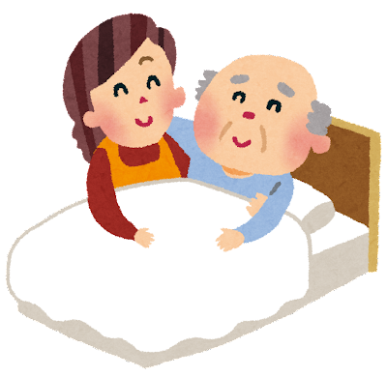
Ⅱ 地域包括ケア
システム・DX
8 質の高い在宅医療・訪問看護の確保
㉔ 質の高い在宅歯科医療の提供の推進
【歯科訪問診療料】
［算定要件］
１ 歯科訪問診療１
２ 歯科訪問診療２
３ 歯科訪問診療３
【歯科訪問診療料】
［算定要件］
１ 歯科訪問診療１
２ 歯科訪問診療２
３ 歯科訪問診療３
４ 歯科訪問診療４
５ 歯科訪問診療５
１人
１人
２〜９人
２〜３人
10人以上
４〜９人
・・・・・・・
10〜19人
20人以上
・・・・

Slide 157
Ⅱ 地域包括ケア
システム・DX
8 質の高い在宅医療・訪問看護の確保
㉔ 質の高い在宅歯科医療の提供の推進
【歯科訪問診療料】
［算定要件］
注７ 別に厚生労働大臣が定める時間であって、入院中の患者以外の患者に対して診療に従事している時間において緊急に歯科訪問診療を行った場合、夜間（深夜を除く。）において歯科訪問診療を行った場合又は深夜において歯科訪問診療を行った場合は、緊急歯科訪問診療加算、夜間歯科訪問診療加算又は深夜歯科訪問診療加算として、次に掲げる点数をそれぞれ所定点数に加算する。
イ 緊急歯科訪問診療加算
（1）歯科訪問診療1を算定する場合
（2）歯科訪問診療2を算定する場合
（3）歯科訪問診療3を算定する場合
（新設）
（新設）
【歯科訪問診療料】
［算定要件］
注９ 別に厚生労働大臣が定める時間であって、入院中の患者以外の患者に対して診療に従事している時間において緊急に歯科訪問診療を行った場合、夜間（深夜を除く。）において歯科訪問診療を行った場合又は深夜において歯科訪問診療を行った場合は、緊急歯科訪問診療加算、夜間歯科訪問診療加算又は深夜歯科訪問診療加算として、次に掲げる点数をそれぞれ所定点数に加算する。
イ 緊急歯科訪問診療加算
（1）歯科訪問診療1を算定する場合
（2）歯科訪問診療2を算定する場合
（3）歯科訪問診療3を算定する場合
（4）歯科訪問診療4を算定する場合
（5）歯科訪問診療5を算定する場合
425点
140点
70点
425点
159点
120点
60点
36点

Slide 158
Ⅱ 地域包括ケア
システム・DX
8 質の高い在宅医療・訪問看護の確保
㉔ 質の高い在宅歯科医療の提供の推進
【歯科訪問診療料】
［算定要件］
ロ 夜間歯科訪問診療加算
（1）歯科訪問診療1を算定する場合
（2）歯科訪問診療2を算定する場合
（3）歯科訪問診療3を算定する場合
（新設）
（新設）
ハ 深夜歯科訪問診療加算
（1）歯科訪問診療1を算定する場合
（2）歯科訪問診療2を算定する場合
（3）歯科訪問診療3を算定する場合
（新設）
（新設）
注8〜12 （略）
【歯科訪問診療料】
［算定要件］
ロ 夜間歯科訪問診療加算
（1）歯科訪問診療1を算定する場合
（2）歯科訪問診療2を算定する場合
（3）歯科訪問診療3を算定する場合
（4）歯科訪問診療4を算定する場合
（5）歯科訪問診療5を算定する場合
ハ 深夜歯科訪問診療加算
（1）歯科訪問診療1を算定する場合
（2）歯科訪問診療2を算定する場合
（3）歯科訪問診療3を算定する場合
（4）歯科訪問診療4を算定する場合
（5）歯科訪問診療5を算定する場合
注10〜14 （略）
850点
280点
140点
1,700点
560点
280点
850点
317点
240点
121点
72点
1,700点
636点
481点
249点
148点

Slide 159
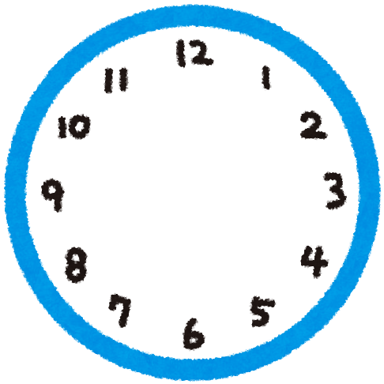

Ⅱ 地域包括ケア
システム・DX
8 質の高い在宅医療・訪問看護の確保
㉔ 質の高い在宅歯科医療の提供の推進
【歯科訪問診療料】
［所定点数］
１ 歯科訪問診療１
１,100点

Slide 160
Ⅱ 地域包括ケアシステム・DX
8 質の高い在宅医療・
訪問看護の確保
㉕ 訪問歯科衛生指導の推進

Slide 161
Ⅱ 地域包括ケア
システム・DX
8 質の高い在宅医療・訪問看護の確保
㉕ 訪問歯科衛生指導の推進
第１ 基本的な考え方
在宅患者等の訪問歯科衛生指導を推進する観点から、訪問歯科衛生指導料について要件及び評価を見直す。
第２ 具体的な内容
１．終末期の悪性腫瘍の患者等、緩和ケアを受けている患者に対して、訪問歯科衛
生指導を行う場合の訪衛指の算定回数制限を見直す。
２．訪問歯科衛生指導が困難な者に対して、歯科衛生士等が複数名で訪問する場合
の評価を新設する。
３．訪問歯科衛生指導の実態を踏まえ、訪問歯科衛生指導料の評価を見直す。

Slide 162
Ⅱ 地域包括ケア
システム・DX
8 質の高い在宅医療・訪問看護の確保
㉕ 訪問歯科衛生指導の推進
【訪問歯科衛生指導料】
［所定点数］
１ 単一建物診療患者が1人の場合
２ 単一建物診療患者が2人以上9人以下の場合
３ １及び２以外の場合
【訪問歯科衛生指導料】
［所定点数］
１ 単一建物診療患者が1人の場合
２ 単一建物診療患者が2人以上9人以下の場合
３ １及び２以外の場合
360点
328点
300点
362点
326点
295点

Slide 163


Ⅱ 地域包括ケア
システム・DX
8 質の高い在宅医療・訪問看護の確保
㉕ 訪問歯科衛生指導の推進
【訪問歯科衛生指導料】
［算定要件］
（新設）
（新設）
２・３ （略）
【訪問歯科衛生指導料】
［算定要件］
注2 当該保険医療機関の歯科医師が、区分番号C000に掲げる歯科訪問診療料を算定した患者であって緩和ケアを実施するものに対して行った場合には、注1の規定にかかわらず、月8回に限り算定する。
3 1については、訪問歯科衛生指導が困難な者等に対して、保険医療機関の歯科衛生士等が、当該保険医療機関の他の歯科衛生士等と同時に訪問歯科衛生指導を行うことについて、当該患者又はその家族等の同意を得て、訪問歯科衛生指導を実施した場合（区分番号C000に掲げる歯科訪問診療料を算定する日を除く。）には、複数名訪問歯科衛生指導加算として、150点を所定点数に加算する。
４・５ （略）

Slide 164
Ⅱ 地域包括ケアシステム・DX
8 質の高い在宅医療・
訪問看護の確保
㉖ 小児に対する
歯科訪問診療の推進

Slide 165
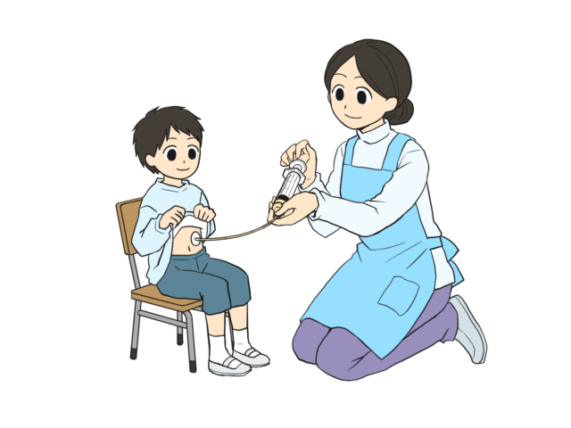
Ⅱ 地域包括ケア
システム・DX
8 質の高い在宅医療・訪問看護の確保
㉖ 小児に対する歯科訪問診療の推進
第１ 基本的な考え方
医療的ケア児等をはじめとした小児に対する歯科訪問診療を推進する観点から、特及び特導の名称及び要件を見直す。
第２ 具体的な内容
特の算定対象に、医療的ケア児等を追加する。

Slide 166
Ⅱ 地域包括ケア
システム・DX
8 質の高い在宅医療・訪問看護の確保
㉖ 小児に対する歯科訪問診療の推進
【歯科診療特別対応加算（歯科訪問診療料）】
【初診時歯科診療導入加算（歯科訪問診療料）】
［算定要件］
（22）歯科診療特別対応加算
「注６」の「著しく歯科診療が困難な者」とは、次に掲げる状態又はこれらに準ずる状態をいう。なお、歯科診療特別対応加算を算定した場合は、当該加算を算定した日の患者の状態を診療録に記載する。
イ〜ニ （略）
（新設）
【歯科診療特別対応加算１（歯科訪問診療料）】
【歯科診療特別対応加算２（歯科訪問診療料）】
［算定要件］
（22）歯科診療特別対応加算
「注６」の「著しく歯科診療が困難な者」とは、次に掲げる状態又はこれらに準ずる状態をいう。なお、歯科診療特別対応加算１又は歯科診療特別対応加算２を算定した場合は、当該加算を算定した日の患者の状態を診療録に記載する。
イ〜ニ （略）
ホ 人工呼吸器を使用している状態又は気管切開等を行なって
おり歯科治療に際して管理が必要な状態

Slide 167
Ⅱ 地域包括ケアシステム・DX
8 質の高い在宅医療・
訪問看護の確保
㉗ 入院患者の栄養管理等における歯科専門職の連携の推進

Slide 168
Ⅱ 地域包括ケア
システム・DX
8 質の高い在宅医療・訪問看護の確保
㉗ 入院患者の栄養管理等における歯科専門職の連携の推進
第１ 基本的な考え方
歯科の標榜がない病院の入院患者や介護保険施設等の入所者、在宅で療養する患者の栄養管理への歯科専門職の参画を推進する観点から、NSTの評価を見直す。
第２ 具体的な内容
１．他の保険医療機関の入院患者等に対する多職種での栄養管理等に、歯科医師が
参画し、それを踏まえて在宅歯科医療に係る管理を行う場合の評価を新設する
新設

Slide 169
Ⅱ 地域包括ケア
システム・DX
8 質の高い在宅医療・訪問看護の確保
㉗ 入院患者の栄養管理等における歯科専門職の連携の推進
（新）在宅歯科栄養サポートチーム等連携指導料
1 在宅歯科栄養サポートチーム等連携指導料1 ●●点
2 在宅歯科栄養サポートチーム等連携指導料2 ●●点
3 在宅歯科栄養サポートチーム等連携指導料3 ●●点
［算定要件］
（１）1は、他の保険医療機関に入院している患者で、歯在管、訪問口腔リハ又は小訪
問口腔リハを算定しているものに対し、入院している他の保険医療機関の栄養サ
ポートチーム等の構成員として診療を行い、その結果を踏まえて口腔機能評価に基
づく管理を行った場合に、月１回に限り算定する。
100点
100点
100点
新設

Slide 170
Ⅱ 地域包括ケア
システム・DX
8 質の高い在宅医療・訪問看護の確保
㉗ 入院患者の栄養管理等における歯科専門職の連携の推進
［算定要件］
（2）2は、介護保険施設等に入所している患者で、歯在管又は訪問口腔リハを算
定しているものに対し、入所している施設で行われる食事観察等に参加し、そ
の結果を踏まえて口腔機能評価に基づく管理を行った場合に、月１回に限り算
定する。
（3）3は、障害児入所施設等に入所している患者であって、 小訪問口腔リハを算
定しているものに対して、当該患者の入所している施設で行われる食事観察等
に参加し、その結果を踏まえて口腔機能評価に基づく管理を行った場合に、月
１回に限り算定する。
新設

Slide 171
Ⅱ 地域包括ケア
システム・DX
8 質の高い在宅医療・訪問看護の確保
㉗ 入院患者の栄養管理等における歯科専門職の連携の推進
第１ 基本的な考え方
歯科の標榜がない病院の入院患者や介護保険施設の入所者、在宅で療養する患者の栄養管理への歯科専門職の参画を推進する観点から、栄養サポートチーム等連携加算の評価を見直す。
第２ 具体的な内容
2．在宅歯科栄養サポートチーム等連携指導料の新設を踏まえ、歯在管及び訪問口
腔リハのNST並びに小訪問口腔リハの小NSTを削除するとともに、歯在管等に
ついて、他の保険医療機関からの情報提供に基づき在宅歯科医療に係る管理を行
う場合の評価を新設する。

Slide 172

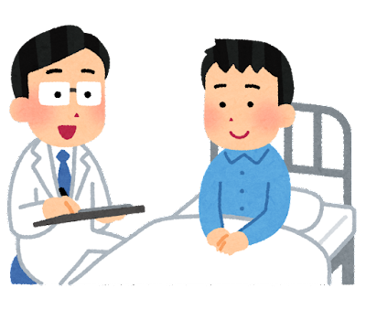

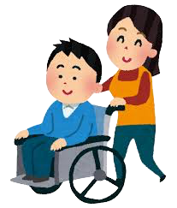
Ⅱ 地域包括ケア
システム・DX
8 質の高い在宅医療・訪問看護の確保
㉗ 入院患者の栄養管理等における歯科専門職の連携の推進
【歯科疾患在宅療養管理料】
［算定要件］
（新設）
（新設）
【歯科疾患在宅療養管理料】
［算定要件］
注5 他の保険医療機関を退院した患者であって継続的な歯科疾患の管理が必要なものに対して、当該他の保険医療機関の歯科医師から患者の退院時に受けた情報提供及び当該患者の歯科疾患の状況等を踏まえて管理計画を作成した場合は、在宅歯科医療連携加算1として100点を所定点数に加算する。
6 他の保険医療機関を退院した患者又は介護保険法第8条第25項に規定する介護保険施設等に入所している患者若しくは同法に定める訪問系サービス若しくは短期入所系サービス事業者よりサービスを受けている患者であって、継続的な歯科疾患の管理が必要なものに対して、医師、看護師、介護支援専門員等からの情報提供及び当該患者の歯科疾患の状況等を踏まえて管理計画を作成した場合は、在宅歯科医療連携加算2として100点を所定点数に加算する。
※在宅患者訪問口腔リハビリテーション指導管理料についても同様。
情 報

Slide 173
Ⅱ 地域包括ケア
システム・DX
8 質の高い在宅医療・訪問看護の確保
④ 在宅医療におけるＩＣＴを用いた医療情報連携の推進
（新）在宅歯科医療情報連携加算 ●●点
［算定要件］
施設基準を届け出た歯科訪問診療を実施している保険医療機関の歯科医師が、在宅での療養を行っている患者に対し、連携する他の保険医療機関の保険医、保険歯科医師等、訪問薬剤管理指導を実施している保険薬局の保険薬剤師、訪問看護ステーションの保健師、助産師、看護師、理学療法士、作業療法士若しくは言語聴覚士、管理栄養士、介護支援専門員又は相談支援専門員等、患者に関わる者がＩＣＴを用いて記録した診療情報等を活用し、計画的な歯科医学的管理を行った場合に在宅歯科医療情報連携加算として月１回に限り100点を加算する。
100点
新設
施設基準

Slide 174
Ⅱ 地域包括ケア
システム・DX
8 質の高い在宅医療・訪問看護の確保
㉗ 入院患者の栄養管理等における歯科専門職の連携の推進
【歯科疾患在宅療養管理料】
［算定要件］
（新設）
（新設）
【歯科疾患在宅療養管理料】
［算定要件］
注5 他の保険医療機関を退院した患者であって継続的な歯科疾患の管理が必要なものに対して、当該他の保険医療機関の歯科医師から患者の退院時に受けた情報提供及び当該患者の歯科疾患の状況等を踏まえて管理計画を作成した場合は、在宅歯科医療連携加算1として100点を所定点数に加算する。
6 他の保険医療機関を退院した患者又は介護保険法第8条第25項に規定する介護保険施設等に入所している患者若しくは同法に定める訪問系サービス若しくは短期入所系サービス事業者よりサービスを受けている患者であって、継続的な歯科疾患の管理が必要なものに対して、医師、看護師、介護支援専門員等からの情報提供及び当該患者の歯科疾患の状況等を踏まえて管理計画を作成した場合は、在宅歯科医療連携加算2として100点を所定点数に加算する。
※在宅患者訪問口腔リハビリテーション指導管理料についても同様。
情 報

Slide 175
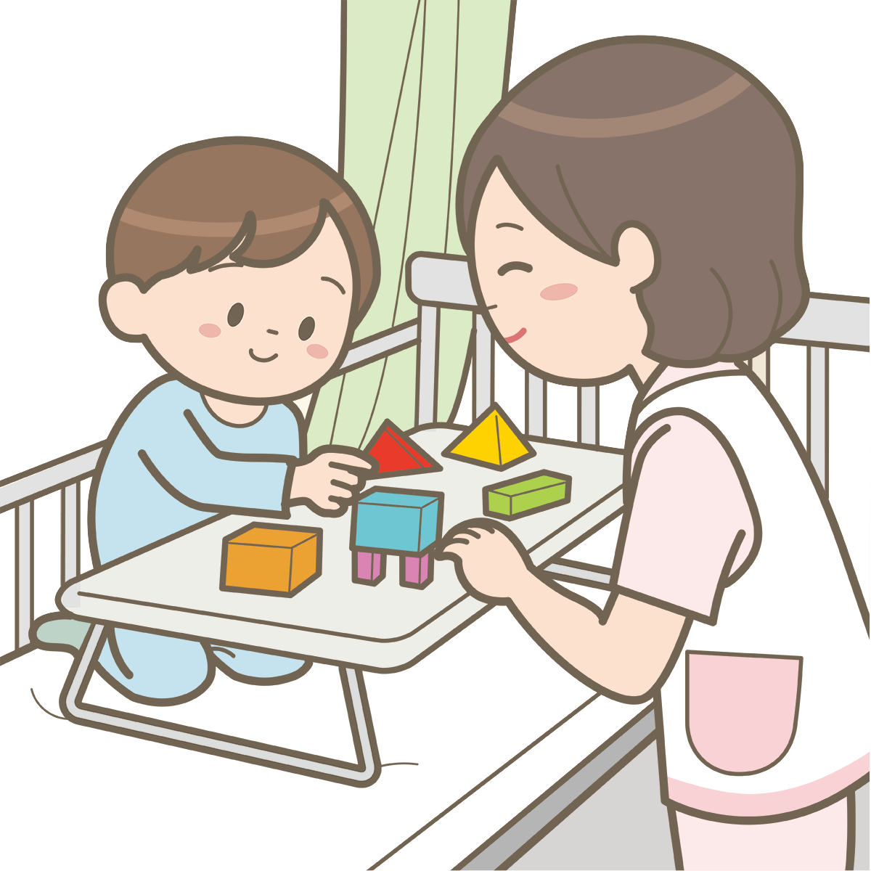
Ⅱ 地域包括ケア
システム・DX
8 質の高い在宅医療・訪問看護の確保
㉗ 入院患者の栄養管理等における歯科専門職の連携の推進
【小児在宅患者訪問口腔リハビリテーション指導管理料】
［算定要件］
（新設）
（新設）
【小児在宅患者訪問口腔リハビリテーション指導管理料】
［算定要件］
注6 他の保険医療機関を退院した患者であって継続的な歯科疾患の管理が必要なものに対して、 当該他の保険医療機関の歯科医師から患者の退院時に受けた情報提供及び当該患者の歯科疾患の状況等を踏まえて管理計画を作成した場合は、小児在宅歯科医療連携加算1として100点を所定点数に加算する。
7 他の保険医療機関を退院した患者又は児童福祉法第42条に規定する障害児入所施設等に入所している患者であって、継続的な歯科疾患の管理が必要なものに対して、医師、看護師、相談支援専門員等からの情報提供及び当該患者の歯科疾患の状況等を踏まえて管理計画を作成した場合は、小児在宅歯科医療連携加算2として100点を所定点数に加算する。
※在宅患者訪問口腔リハビリテーション指導管理料についても同様。

Slide 176
令和６年度改定 ４つの基本方針
Ⅰ 働き方改革【重点課題】
Ⅱ 地域包括ケアシステム・DX
Ⅲ 安心・安全で質の高い医療
Ⅳ 制度の安定性・持続可能性

Slide 177
令和６年度改定 ４つの基本方針
Ⅲ 安心・安全で質の高い医療
食材料費、光熱費をはじめとする物価高騰を踏まえた対応
患者にとって安心・安全に医療を受けられるための体制の評価
アウトカムにも着目した評価の推進
重点的な対応が求められる分野への適切な評価（小児医療、周産期医療、救急医療等）
生活習慣病の増加等に対応する効果的・効率的な疾病管理及び重症化予防の取組推進
口腔疾患の重症化予防、口腔機能低下への対応の充実、生活の質に配慮した歯科医療の推進
薬局の地域におけるかかりつけ機能に応じた適切な評価、薬局・薬剤師業務の対物中心から対人中心への転換の推進、病院薬剤師業務の評価
薬局の経営状況等も踏まえ、地域の患者・住民のニーズに対応した機能を有する医薬品供給拠点としての役割の評価を推進
医薬品産業構造の転換も見据えたイノベーションの適切な評価や医薬品の安定供給の確保等

Slide 178
Ⅲ 安心・安全で質の高い医療
２ 患者にとって安心・安全に
医療を受けられるための体制の評価
⑪ 医療機関・訪問看護ステーション
における明細書発行の推進

Slide 179
Ⅲ 安心・安全で
質の高い医療
２ 患者にとって安心・安全に医療を
受けられるための体制の評価
⑪ 医療機関・訪問看護ステーションにおける明細書発行の推進
第１ 基本的な考え方
患者・利用者から見て分かりやすい医療を実現する観点から、令和6年6月より、指定訪問看護事業者による明細書の無料発行を義務化するとともに、診療所（医科・歯科）における明細書無料発行の義務の免除規定について、全ての医療機関において発行可能な環境を整備した上で、廃止する。
第２ 具体的な内容
2．診療所（医科・歯科）における明細書無料発行の免除規定について、標準型レ
セコンの提供等により、全ての医療機関において明細書の発行が可能になった時
期を目処として廃止する。
施設基準

Slide 180
Ⅲ 安心・安全で
質の高い医療
２ 患者にとって安心・安全に医療を
受けられるための体制の評価
⑪ 医療機関・訪問看護ステーションにおける明細書発行の推進
【医療費の内容が分かる領収証及び個別の診療報
酬の算定項目の分かる明細書の交付について】
［算定要件］
1〜９ （略）
10 指定訪問看護事業者においても、患者から求められたときは、明細書の発行に努めること。
11〜13 （略）
（新設）
【医療費の内容が分かる領収証及び個別の診療報
酬の算定項目の分かる明細書の交付について】
［施設基準］
1〜９ （略）
10 指定訪問看護事業者においては、領収証兼明細書を無償で交付すること。なお、令和7年5月31日までの間に限り、現行の領収証を交付することで足りる。
11〜13 （略）
14 「正当な理由」については、令和10年以降の標準型レセプトコンピュータ提供が実施される時期を目途に廃止する予定であることに留意すること。
施設基準

Slide 181
Ⅲ 安心・安全で質の高い医療
４ 重点的な対応が求められる
分野への適切な評価
（小児医療、周産期医療、救急医療等）
④ 認知症患者に対する
かかりつけ歯科医と医師等との
連携による歯科医療の推進

Slide 182
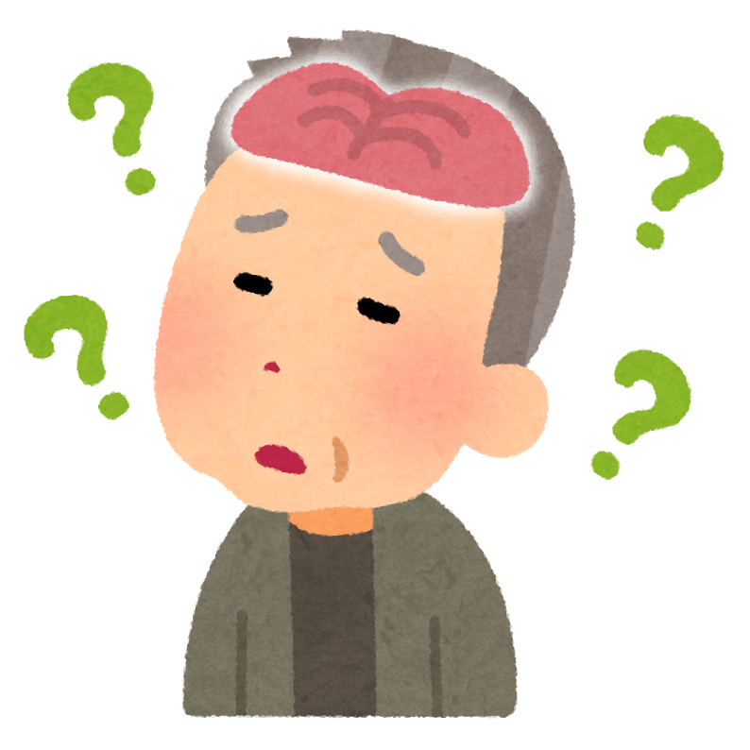
Ⅲ 安心・安全で
質の高い医療
４ 重点的な対応が求められる分野への適切な評価
（小児医療、周産期医療、救急医療等）
４ 認知症の者に対する適切な医療の評価
④ 認知症患者に対するかかりつけ歯科医と医師等との連携による歯科医療の推進
第１ 基本的な考え方
認知症患者について、かかりつけ歯科医と医師をはじめとした関係者との情報共有・連携による歯科医療を推進する観点から、歯科疾患管理料総合医療管理加算の対象患者を見直す。
第２ 具体的な内容
歯管における総医の対象患者に、認知症の患者を追加する。
追加

Slide 183
Ⅲ 安心・安全で
質の高い医療
４ 重点的な対応が求められる分野への適切な評価
（小児医療、周産期医療、救急医療等）
４ 認知症の者に対する適切な医療の評価
④ 認知症患者に対するかかりつけ歯科医と医師等との連携による歯科医療の推進
【総合医療管理加算】
［算定要件］
（16）「注11」の総合医療管理加算は、糖尿病の患者、骨吸収抑制薬投与中の患者、感染性心内膜炎のハイリスク患者、関節リウマチの患者、血液凝固阻止剤投与中の患者又はHIV感染症の患者であって、別の医科の保険医療機関の当該疾患の担当医から歯科治療を行うに当たり、診療情報提供料に定める様式に基づいた文書により患者の全身状態や服薬状況等についての必要な診療情報の提供を受け、適切な総合医療管理を実施した場合に算定する。なお、算定に当たっては当該疾患の担当医からの情報提供に関する内容及び担当医の保険医療機関名等について診療録に記載又は提供文書の写しを添付する。
【総合医療管理加算】
［算定要件］
（16）「注11」の総合医療管理加算は、糖尿病の患者、骨吸収抑制薬投与中の患者、感染性心内膜炎のハイリスク患者、関節リウマチの患者、血液凝固阻止剤投与中の患者、HIV感染症の患者又は認知症の患者であって、別の医科の保険医療機関の当該疾患の担当医から歯科治療を行うに当たり、診療情報提供料に定める様式に基づいた文書により患者の全身状態や服薬状況等についての必要な診療情報の提供を受け、適切な総合医療管理を実施した場合に算定する。なお、算定に当たっては当該疾患の担当医からの情報提供に関する内容及び担当医の保険医療機関名等について診療録に記載又は提供文書の写しを添付する。
追加

Slide 184
Ⅱ 地域包括ケア
システム・DX
6 新興感染症等に対応できる地域における医療提供体制の構築に向けた取組
⑤ 新興感染症等に対応可能な歯科医療提供体制の構築
【総合医療管理加算】
［算定要件］
（16）「注11」の総合医療管理加算は、糖尿病の患者、骨吸収抑制薬投与中の患者、感染性心内膜炎の ハイリスク患者、関節リウマチの患者、血液凝固阻止剤投与中の患者又はHIV感染症の患者であって、別の医科の保険医療機関の当該疾患の担当医から歯科治療を行うに当たり、診療情報提供料に定める様式に基づいた文書により患者の全身状態や服薬状況等についての必要な診療情報の提供を受け、適切な総合医療管理を実施した場合に算定する。なお、算定に当たっては当該疾患の担当医からの情報提供に関する内容及び担当医の保険医療機関名等について診療録に記載又は提供文書の写しを添付する。
【総合医療管理加算】
［算定要件］
（16）「注11」の総合医療管理加算は、糖尿病の患者、骨吸収抑制薬投与中の患者、感染性心内膜炎の ハイリスク患者、関節リウマチの患者、血液凝固阻止剤投与中の患者、HIV感染症の患者又は感染対策が特に必要な患者であって、別の医科の保険医療機関の当該疾患の担当医から歯科治療を行うに当たり、診療情報提供料に定める様式に基づいた文書により患者の全身状態や服薬状況等についての必要な診療情報の提供を受け、適切な総合医療管理を実施した場合に算定する。なお、算定に当たっては当該疾患の担当医からの情報提供に関する内容及び担当医の保険医療機関名等について診療録に記載又は提供文書の写しを添付する。
追加

Slide 185
Ⅲ 安心・安全で質の高い医療
６ 口腔疾患の重症化予防、
口腔機能低下への対応の充実、
生活の質に配慮した歯科医療の推進
① 医科歯科連携の推進

Slide 186
Ⅲ 安心・安全で
質の高い医療
６ 口腔疾患の重症化予防、口腔機能低下への対
応の充実、生活の質に配慮した歯科医療の推進
① 医科歯科連携の推進
第１ 基本的な考え方
医科歯科連携を推進する観点から、周術期等口腔機能管理の在り方を見直す。
第２ 具体的な内容
1．手術を行わない急性期脳梗塞患者等、集中治療室における治療が必要な患者
を、周術期等口腔機能管理計画策定料の対象に追加するとともに、周（Ⅲ）につ
いて、放射線治療等を実施する患者の区分を見直す。
2．終末期の悪性腫瘍の患者等に対して周（Ⅲ）及び術口衛を行う場合の算定回数
制限を見直す。
追加

Slide 187
Ⅲ 安心・安全で
質の高い医療
６ 口腔疾患の重症化予防、口腔機能低下への対
応の充実、生活の質に配慮した歯科医療の推進
① 医科歯科連携の推進
【周術期等口腔機能管理計画策定料】
［算定要件］
注1 がん等に係る手術又は放射線治療、化学療法若しくは緩和ケア（以下「手術等」という。）を実施する患者に対して、歯科診療を実施している保険医療機関において、手術等を実施する保険医療機関からの文書による依頼に基づき、当該患者又はその家族の同意を得た上で、周術期等の口腔機能の評価及び一連の管理計画を策定するとともに、その内容について説明を行い、当該管理計画を文書により提供した場合に、当該手術等に係る一連の治療を通じて1回に限り算定する。
【周術期等口腔機能管理計画策定料】
［算定要件］
注1 がん等に係る手術又は放射線治療、化学療法、集中治療室における治療若しくは緩和ケア（以下「手術等」という。）を実施する患者に対して、歯科診療を実施している保険医療機関において、手術等を実施する保険医療機関からの文書による依頼に基づき、当該患者又はその家族の同意を得た上で、周術期等の口腔機能の評価及び一連の管理計画を策定するとともに、その内容について説明を行い、当該管理計画を文書により提供した場合に、当該手術等に係る一連の治療を通じて1回に限り算定する。
追加

Slide 188
Ⅲ 安心・安全で
質の高い医療
６ 口腔疾患の重症化予防、口腔機能低下への対
応の充実、生活の質に配慮した歯科医療の推進
① 医科歯科連携の推進
【周術期等口腔機能管理料（Ⅲ）】
［算定要件］
注1 がん等に係る放射線治療、化学療法又は緩和ケアを実施する患者（以下「放射線治療等を実施する患者」という。）の口腔機能を管理するため、歯科診療を実施している保険医療機関において、区分番号B000-5に掲げる周術期等口腔機能管理 計画策定料の注1に規定する管理計画に基づき、他の保険医療機関又は同一の保険医療機関において放射線治療等を実施する患者に対して、歯科医師が口腔機能の管理を行い、当該管理内 容に係る情報を文書により提供した場合は、当該患者につき、区分番号B000-5に掲げる周術期等口腔機能管理計画策定料を算定した日の属する月から月1回に限り算定する。
【周術期等口腔機能管理料（Ⅲ）】
［算定要件］
注1 がん等に係る放射線治療、化学療法、集中治療室における治療又は緩和ケアを実施する患者（以下「放射線治療等を実施する患者」という。）の口腔機能を管理するため、歯科診療を実施している保険医療機関において、区分番号B000-5に掲げる周術期等口腔機能管理計画策定料の注1に規定する管理計画に基づき、他の保険医療機関又は同一の保険医療機関に入院中の患者以外の患者であって、放射線治療等を実施するものに対して、歯科医師が口腔機能の管理を行い、当該管理内容に係る情報を文書により提供した場合は、当該患者につき、区分番号B000-5に掲げる周術期等口腔機能管理計画策定料を算定した日の属する月から月1回に限り算定する。
追加

Slide 189
Ⅲ 安心・安全で
質の高い医療
６ 口腔疾患の重症化予防、口腔機能低下への対
応の充実、生活の質に配慮した歯科医療の推進
① 医科歯科連携の推進
【周術期等口腔機能管理料（Ⅲ）】
［算定要件］
（新設）
【周術期等口腔機能管理料（Ⅲ）】
［算定要件］
注2 区分番号B000-5に掲げる周術期等口腔機能管理計画策定料を算定した日の属する月から起算して６月を超えて、注1に規定する管理を行った場合は、長期管理加算として50点を所定点数に加算する。

Slide 190
Ⅱ 地域包括ケア
システム・DX
３ リハビリテーション、栄養管理
及び口腔管理の連携・推進
⑧ 回復期等の患者に対する口腔機能管理の推進
＜手術等を担当する保険医療機関とは異なる医療機関の視点＞
周Ⅰ | 周Ⅱ | 周Ⅲ | 周Ⅳ | 回復期等 口腔機能管理料
頭頸部領域、呼吸器領域、消化器領域等の悪性腫瘍の手術 心臓血管外科手術 人工股関節置換術等の整形外科手術 臓器移植手術 造血幹細胞移植 脳卒中に対する手術 |  | がん等に係る放射線治療 がん等に係る化学療法 緩和ケア |  | 療養病棟入院基本料 回復期リハビリテーション病棟入院料 地域包括ケア病棟入院料

Slide 191
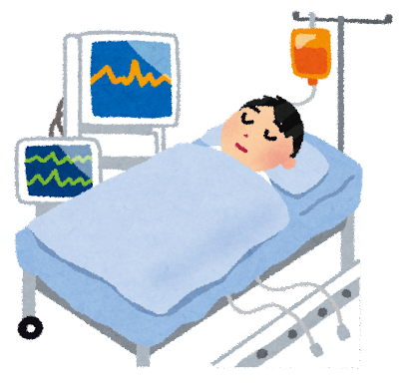
Ⅲ 安心・安全で
質の高い医療
６ 口腔疾患の重症化予防、口腔機能低下への対
応の充実、生活の質に配慮した歯科医療の推進
① 医科歯科連携の推進
＜手術等を担当する保険医療機関とは異なる医療機関の視点＞
周Ⅰ | 周Ⅱ | 周Ⅲ | 周Ⅳ | 回復期等 口腔機能管理料
頭頸部領域、呼吸器領域、消化器領域等の悪性腫瘍の手術 心臓血管外科手術 人工股関節置換術等の整形外科手術 臓器移植手術 造血幹細胞移植 脳卒中に対する手術 |  | がん等に係る放射線治療 がん等に係る化学療法 緩和ケア |  | 療養病棟入院基本料 回復期リハビリテーション病棟入院料 地域包括ケア病棟入院料

Slide 192
Ⅲ 安心・安全で
質の高い医療
６ 口腔疾患の重症化予防、口腔機能低下への対
応の充実、生活の質に配慮した歯科医療の推進
① 医科歯科連携の推進
＜手術等を担当する保険医療機関とは異なる医療機関の視点＞
周Ⅰ | 周Ⅱ | 周Ⅲ | 周Ⅳ | 回復期等 口腔機能管理料
頭頸部領域、呼吸器領域、消化器領域等の悪性腫瘍の手術 心臓血管外科手術 人工股関節置換術等の整形外科手術 臓器移植手術 造血幹細胞移植 脳卒中に対する手術 |  | がん等に係る放射線治療 がん等に係る化学療法 緩和ケア 集中治療室における治療 |  | 療養病棟入院基本料 回復期リハビリテーション病棟入院料 地域包括ケア病棟入院料

Slide 193
Ⅲ 安心・安全で
質の高い医療
６ 口腔疾患の重症化予防、口腔機能低下への対
応の充実、生活の質に配慮した歯科医療の推進
① 医科歯科連携の推進
【周術期等口腔機能管理料（Ⅳ）】
［算定要件］
（新設）
（新設）
【周術期等口腔機能管理料（Ⅳ）】
［算定要件］
注1 放射線治療等を実施する患者の口腔機能を管理するため、区分番号B000-5に掲げる周術期等口腔機能管理計画策定料の注1に規定する管理計画に基づき、他の保険医療機関又は同一の保険医療機関に入院中の患者であって、放射線治療等を実施するものに対して、歯科医師が口腔機能の管理を行い、当該管理内容に係る情報を文書により提供した場合は、当該患者につき、区分番号B000-5に掲げる周術期等口腔機能管理計画策定料を算定した日の属する月から起算して３月以内においては月２回に限り、その他の月においては月１回に限り算定する。
2 区分番号B000-5に掲げる周術期等口腔機能管理計画策定料を算定した日の属する月から起算して６月を超えて注1に規定する管理を行った場合は、長期管理加算として50点を所定点数に加算する。
新設

Slide 194
Ⅲ 安心・安全で
質の高い医療
６ 口腔疾患の重症化予防、口腔機能低下への対
応の充実、生活の質に配慮した歯科医療の推進
① 医科歯科連携の推進
【周術期等口腔機能管理料（Ⅳ）】
［算定要件］
（新設）
【周術期等口腔機能管理料（Ⅳ）】
［算定要件］
注3 周術期等口腔機能管理料（Ⅳ）を算定した月において、区分番号B000-4に掲げる歯科疾患管理料、区分番号B000-4-2に掲げる小児口腔機能管理料、区分番号B000-4-3に掲げる口腔機能管理料、区分番号B002に掲げる歯科特定疾患療養管理料、区分番号B004-6-2に掲げる歯科治療時医療管理料、区分番号B006-3-2に掲げるがん治療連携指導料、区分番号C001-3に掲げる歯科疾患在宅療養管理料、C001-4-2に掲げる在宅患者歯科治療時医療管理料及び区分番号N002に掲げる歯科矯正管理料は算定できない。
新設

Slide 195
Ⅲ 安心・安全で
質の高い医療
６ 口腔疾患の重症化予防、口腔機能低下への対
応の充実、生活の質に配慮した歯科医療の推進
① 医科歯科連携の推進
＜手術等を担当する保険医療機関とは異なる医療機関の視点＞
周Ⅰ | 周Ⅱ | 周Ⅲ | 周Ⅳ | 回復期等 口腔機能管理料
頭頸部領域、呼吸器領域、消化器領域等の悪性腫瘍の手術 心臓血管外科手術 人工股関節置換術等の整形外科手術 臓器移植手術 造血幹細胞移植 脳卒中に対する手術 |  | がん等に係る放射線治療 がん等に係る化学療法 緩和ケア 集中治療室における治療 |  | 療養病棟入院基本料 回復期リハビリテーション病棟入院料 地域包括ケア病棟入院料

Slide 196
Ⅲ 安心・安全で
質の高い医療
６ 口腔疾患の重症化予防、口腔機能低下への対
応の充実、生活の質に配慮した歯科医療の推進
① 医科歯科連携の推進
＜手術等を担当する保険医療機関とは異なる医療機関の視点＞
周Ⅰ | 周Ⅱ | 周Ⅲ | 周Ⅳ | 回復期等 口腔機能管理料
頭頸部領域、呼吸器領域、消化器領域等の悪性腫瘍の手術 心臓血管外科手術 人工股関節置換術等の整形外科手術 臓器移植手術 造血幹細胞移植 脳卒中に対する手術 |  | がん等に係る放射線治療 がん等に係る化学療法 緩和ケア 集中治療室における治療 | がん等に係る放射線治療 がん等に係る化学療法 緩和ケア 集中治療室における治療 | 療養病棟入院基本料 回復期リハビリテーション病棟入院料 地域包括ケア病棟入院料

Slide 197
Ⅲ 安心・安全で
質の高い医療
６ 口腔疾患の重症化予防、口腔機能低下への対
応の充実、生活の質に配慮した歯科医療の推進
① 医科歯科連携の推進
【周術期等専門的口腔衛生処置】
［算定要件］
注1 1について、区分番号B000-6に掲げる周術期等口腔機 能管理料（Ⅰ）又は区分番号B 000-7に掲げる周術期等口腔機能管理料（Ⅱ）を算定した入院中の患者に対して、歯科医師の指示を受けた歯科衛生士が専門的口腔清掃を行った場合に、区分番号B000-6に掲げる周術期等口腔機能管理料（Ⅰ）又は区分番号B000-7に掲げる周術期等口腔機能管理料（Ⅱ）を算定した日の属する月において、術前1回、術後1回に限り算定する。
2 1について、区分番号B000-8に掲げる周術期等口腔機能管理料（Ⅲ）を算定した患者に対して、歯科医師の指示を受けた歯科衛生士が専門的口腔清掃を行った場合に、区分番号B000-8に掲げる周術期等口腔機能管理料（Ⅲ）を算定した日の属する月において、月2回に限り算定する。
【周術期等専門的口腔衛生処置】
［算定要件］
注1 1について、区分番号B000-6に掲げる周術期等口腔機 能管理料（Ⅰ）又は区分番号B 000-7に掲げる周術期等口腔機能管理料（Ⅱ）を算定した患者に対して、歯科医師の指示を受けた歯科衛生士が専門的口腔清掃を行った場合に、区分番号B000-6に掲げる周術期等口腔機能管理料（Ⅰ）又は区分番号B000-7に掲げる周術期等口腔機能管理料（Ⅱ）を算定した日の属する月において、術前1回、術後1回に限り算定する。
2 1について、区分番号B000-8に掲げる周術期等口腔機能管理料（Ⅲ）又は区分番号B000-9に掲げる周術期等口腔機能管理（Ⅳ）を算定した患者に対して、歯科医師の指示を受けた歯科衛生士が専門的口腔清掃を行った場合に、区分番号B000-8に掲げる周術期等口腔機能管理料（Ⅲ）又は区分番号B000-9に掲げる周術期等口腔機能管理（Ⅳ）を算定した日の属する月において、月2回に限り算定する。

Slide 198
Ⅲ 安心・安全で
質の高い医療
６ 口腔疾患の重症化予防、口腔機能低下への対
応の充実、生活の質に配慮した歯科医療の推進
① 医科歯科連携の推進
【周術期等専門的口腔衛生処置】
［算定要件］
（新設）
3〜5 （略）
【周術期等専門的口腔衛生処置】
［算定要件］
注3 1について、注2の規定にかかわらず、区分番号B000- 8に掲げる周術期等口腔機能管理料（Ⅲ）又は周術期等口腔機 能管理料（Ⅳ）を算定した緩和ケアを実施している患者に対し て、歯科医師の指示を受けた歯科衛生士が専門的口腔清掃を行った場合に、区分番号B000-8に掲げる周術期等口腔機能 管理料（Ⅲ）又は周術期等口腔機能管理料（Ⅳ）を算定した日 の属する月において、月4回に限り算定する。
4〜6 （略）

Slide 199
Ⅲ 安心・安全で質の高い医療
６ 口腔疾患の重症化予防、
口腔機能低下への対応の充実、
生活の質に配慮した歯科医療の推進
② 回復期等の患者に対する
口腔機能管理の推進

Slide 200
Ⅲ 安心・安全で
質の高い医療
６ 口腔疾患の重症化予防、口腔機能低下への対
応の充実、生活の質に配慮した歯科医療の推進
② 回復期等の患者に対する口腔機能管理の推進
＜手術等を担当する保険医療機関とは異なる医療機関の視点＞
周Ⅰ | 周Ⅱ | 周Ⅲ | 周Ⅳ | 回復期等 口腔機能管理料
頭頸部領域、呼吸器領域、消化器領域等の悪性腫瘍の手術 心臓血管外科手術 人工股関節置換術等の整形外科手術 臓器移植手術 造血幹細胞移植 脳卒中に対する手術 |  | がん等に係る放射線治療 がん等に係る化学療法 緩和ケア 集中治療室における治療 | がん等に係る放射線治療 がん等に係る化学療法 緩和ケア 集中治療室における治療 | 療養病棟入院基本料 回復期リハビリテーション病棟入院料 地域包括ケア病棟入院料

Slide 201
Ⅲ 安心・安全で質の高い医療
６ 口腔疾患の重症化予防、
口腔機能低下への対応の充実、
生活の質に配慮した歯科医療の推進
③ 歯科疾患に対する
周術期等口腔機能管理の見直し

Slide 202
Ⅲ 安心・安全で
質の高い医療
６ 口腔疾患の重症化予防、口腔機能低下への対
応の充実、生活の質に配慮した歯科医療の推進
③ 歯科疾患に対する周術期等口腔機能管理の見直し
第１ 基本的な考え方
入院前から外来診療において歯科疾患について口腔管理を受けていて、 当該疾患に係る予定された手術を行う患者に対する周術期等口腔機能管理について、対象患者及び評価を見直す。
第２ 具体的な内容
歯科疾患に係る予定された手術を行う患者に対する周計、周（Ⅰ）及び周（Ⅱ）の要件及び評価を見直す。

Slide 203
Ⅲ 安心・安全で
質の高い医療
６ 口腔疾患の重症化予防、口腔機能低下への対
応の充実、生活の質に配慮した歯科医療の推進
③ 歯科疾患に対する周術期等口腔機能管理の見直し
【周術期等口腔機能管理計画策定料】
［算定要件］
注1 がん等に係る手術又は放射線治療、化学療法若しくは緩和ケア（以下「手術等」という。）を実施する患者に対して、歯科診療を実施している保険医療機関において、手術等を実施する保険医療機関からの文書による依頼に基づき、当該患者又はその家族の同意を得た上で、周術期等の口腔機能の評価及び一連の管理計画を策定するとともに、その内容について説明を行い、当該管理計画を文書により提供した場合に、当該手術等に係る一連の治療を通じて1回に限り算定する。
(新説）
【周術期等口腔機能管理計画策定料】
［算定要件］
注1 がん等に係る手術（歯科疾患に係る手術については、入院期間が２日を超えるものに限る。）又は放射線治療、化学療法若しくは緩和ケア（以下「手術等」という。）を実施する患者に対して、歯科診療を実施している保険医療機関において、手術等を実施する保険医療機関からの文書による依頼に基づき、当該患者又はその家族の同意を得た上で、周術期等の口腔機能の評価及び一連の管理計画を策定するとともに、その内容について説明を行い、当該管理計画を文書により提供した場合に、当該手術等に係る一連の治療を通じて1回に限り算定する。
注2 歯科診療を実施している保険医療機関又は手術等を実施する保険医療機関において、区分番号N001に掲げる顎口腔機能診断料を算定した患者に対して、顎離断等の手術に係る注1 に規定する管理計画を策定した場合（当該顎離断等の手術に当 たって、全身的な管理が必要な患者に対して、当該管理計画を 策定した場合を除く。）は、所定点数の100分の50に相当する点数により算定する。

Slide 204
Ⅲ 安心・安全で
質の高い医療
６ 口腔疾患の重症化予防、口腔機能低下への対
応の充実、生活の質に配慮した歯科医療の推進
③ 歯科疾患に対する周術期等口腔機能管理の見直し
【周術期等口腔機能管理料（Ⅰ）】
［算定要件］
注1 がん等に係る手術を実施する患者の周術期における口腔機能の管理を行うため、歯科診療を実施している保険医療機関において、区分番号B000-5に掲げる周術期等口腔機能管理計 画策定料の注1に規定する管理計画に基づき、当該手術を実施 する他の病院である保険医療機関に入院中の患者又は他の病院 である保険医療機関若しくは同一の病院である保険医療機関に 入院中の患者以外の患者に対して、歯科医師が口腔機能の管理 を行い、かつ、当該管理内容に係る情報を文書により提供した 場合は、当該患者につき、手術前は1回に限り、手術後は手術 を行った日の属する月から起算して3月以内において3回に限り算定する。
【周術期等口腔機能管理料（Ⅰ）】
［算定要件］
注1 がん等に係る手術（歯科疾患に係る手術については、入院期間が2日を超えるものに限る。）を実施する患者の周術期における口腔機能の管理を行うため、歯科診療を実施している保険医療機関において、区分番号B000-5に掲げる周術期等口腔機能管理計画策定料の注1に規定する管理計画に基づき、当該手術を実施する他の病院である保険医療機関に入院中の患者又は他の病院である保険医療機関若しくは同一の病院である保険医療機関に入院中の患者以外の患者に対して、歯科医師が口腔機能の管理を行い、かつ、当該管理内容に係る情報を文書により提供した場合は、当該患者につき、手術前は1回に限り、手術後は手術を行った日の属する月から起算して3月以内において3回に限り算定する。ただし、区分番号B000-5に掲げる周術期等口腔機能管理計画策定料の注2に規定する場合に策定した管理計画等に基づき、歯科医師が口腔機能の管理等を行う場合は、算定できない。
・開放型病院共同指導料（Ⅱ）
・がん治療連携計画策定料
・診療情報提供料（Ⅰ）への情報添付の加算
・退院時共同指導料（Ⅱ）
を算定した場合

Slide 205
Ⅲ 安心・安全で
質の高い医療
６ 口腔疾患の重症化予防、口腔機能低下への対
応の充実、生活の質に配慮した歯科医療の推進
② 回復期等の患者に対する口腔機能管理の推進
＜手術等を担当する保険医療機関とは異なる医療機関の視点＞
周Ⅰ | 周Ⅱ | 周Ⅲ | 周Ⅳ | 回復期等 口腔機能管理料
頭頸部領域、呼吸器領域、消化器領域等の悪性腫瘍の手術 心臓血管外科手術 人工股関節置換術等の整形外科手術 臓器移植手術 造血幹細胞移植 脳卒中に対する手術 ３日以上の入院での歯科手術 |  | がん等に係る放射線治療 がん等に係る化学療法 緩和ケア 集中治療室における治療 | がん等に係る放射線治療 がん等に係る化学療法 緩和ケア 集中治療室における治療 | 療養病棟入院基本料 回復期リハビリテーション病棟入院料 地域包括ケア病棟入院料

Slide 206
Ⅲ 安心・安全で質の高い医療
６ 口腔疾患の重症化予防、
口腔機能低下への対応の充実、
生活の質に配慮した歯科医療の推進
④ 医歯薬連携の推進

Slide 207
Ⅲ 安心・安全で
質の高い医療
６ 口腔疾患の重症化予防、口腔機能低下への対
応の充実、生活の質に配慮した歯科医療の推進
④ 医歯薬連携の推進
第１ 基本的な考え方
医歯薬連携を推進する観点から、医科からの依頼に基づく歯科診療情報の提供や患者の服薬状況等に関する歯科医療機関と薬局との情報連携・共有が可能となるよう、診療情報連携共有料について名称及び要件を見直す。
第２ 具体的な内容
情共について、名称を変更するとともに、保険薬局に対して情報提供を求めた場合及び医科医療機関からの依頼に基づく情報提供を行った場合にも算定可能とする。
追加

Slide 208
Ⅲ 安心・安全で
質の高い医療
６ 口腔疾患の重症化予防、口腔機能低下への対
応の充実、生活の質に配慮した歯科医療の推進
④ 医歯薬連携の推進
【診療情報連携共有料】
［算定要件］
注1 歯科診療を行うに当たり全身的な管理が必要な患者に対し、 当該患者の同意を得て、別の保険医療機関（歯科診療を行うものを除く。）で行った検査の結果、投薬内容等の診療情報について、当該別の保険医療機関に文書により提供を求めた場合に保険医療機関ごとに患者1人につき、診療情報の提供を求めた日の属する月から起算して3月に1回に限り算定する。
（新設）
【診療情報等連携共有料】
［算定要件］
注1 １については、歯科診療を行うに当たり全身的な管理が必要な患者に対し、 当該患者の同意を得て、別の保険医療機関（歯科診療を行うものを除く。）で行った検査の結果若しくは投薬内容等の診療情報又は保険薬局が有する服用薬の情報等（以下この区分番号において「診療情報等」という。）について、当該別の保険医療機関又は保険薬局に文書等により提供を求めた場合に、当該別の保険医療機関又は保険薬局ごとに患者1人につき、診療情報等の提供を求めた日の属する月から起算して3月に1回に限り算定する。
2 2については、別の保険医療機関（歯科診療を行うものを除く。）からの求めに応じ、患者の同意を得て、診療情報を文書により提供した場合に、提供する保険医療機関ごとに患者1人につき、診療情報を提供した日の属する月から起算して●月に●回に限り算定する。
追加

Slide 209

Ⅲ 安心・安全で
質の高い医療
６ 口腔疾患の重症化予防、口腔機能低下への対
応の充実、生活の質に配慮した歯科医療の推進
④ 医歯薬連携の推進
【診療情報連携共有料】
［所定点数］
診療情報連携共有料 120点
【診療情報等連携共有料】
［所定点数］
1 診療情報等連携共有料１ 120点
2 診療情報等連携共有料２ 120点
追加

Slide 210
Ⅲ 安心・安全で
質の高い医療
６ 口腔疾患の重症化予防、口腔機能低下への対
応の充実、生活の質に配慮した歯科医療の推進
④ 医歯薬連携の推進
【診療情報連携共有料】
［算定要件］
注1 歯科診療を行うに当たり全身的な管理が必要な患者に対し、 当該患者の同意を得て、別の保険医療機関（歯科診療を行うものを除く。）で行った検査の結果、投薬内容等の診療情報について、当該別の保険医療機関に文書により提供を求めた場合に保険医療機関ごとに患者1人につき、診療情報の提供を求めた日の属する月から起算して3月に1回に限り算定する。
（新設）
【診療情報等連携共有料】
［算定要件］
注1 １については、歯科診療を行うに当たり全身的な管理が必要な患者に対し、 当該患者の同意を得て、別の保険医療機関（歯科診療を行うものを除く。）で行った検査の結果若しくは投薬内容等の診療情報又は保険薬局が有する服用薬の情報等（以下この区分番号において「診療情報等」という。）について、当該別の保険医療機関又は保険薬局に文書等により提供を求めた場合に、当該別の保険医療機関又は保険薬局ごとに患者1人につき、診療情報等の提供を求めた日の属する月から起算して3月に1回に限り算定する。
2 2については、別の保険医療機関（歯科診療を行うものを除く。）からの求めに応じ、患者の同意を得て、診療情報を文書により提供した場合に、提供する保険医療機関ごとに患者1人につき、診療情報を提供した日の属する月から起算して3月に1回に限り算定する。
追加

Slide 211
Ⅲ 安心・安全で
質の高い医療
６ 口腔疾患の重症化予防、口腔機能低下への対
応の充実、生活の質に配慮した歯科医療の推進
④ 医歯薬連携の推進
【診療情報連携共有料】
［所定点数］
診療情報連携共有料 120点
【診療情報等連携共有料】
［所定点数］
1 診療情報等連携共有料１ 120点
2 診療情報等連携共有料２ 120点
追加

Slide 212
Ⅲ 安心・安全で質の高い医療
６ 口腔疾患の重症化予防、
口腔機能低下への対応の充実、
生活の質に配慮した歯科医療の推進
⑤ ライフステージに応じた
口腔機能管理の推進

Slide 213
Ⅲ 安心・安全で
質の高い医療
６ 口腔疾患の重症化予防、口腔機能低下への対
応の充実、生活の質に配慮した歯科医療の推進
⑤ ライフステージに応じた口腔機能管理の推進
第１ 基本的な考え方
ライフステージに応じた口腔機能管理を推進する観点から、口機及び小機能について、指導訓練が実施されるようになってきた診療実態を踏まえて、評価の在り方を見直すとともに、指導訓練に係る評価を新設する。
第２ 具体的な内容
１．小機能及び口機能について、指導訓練が実施されるようになってきた診療実態
を踏まえて、要件及び評価を見直す。

Slide 214
Ⅲ 安心・安全で
質の高い医療
６ 口腔疾患の重症化予防、口腔機能低下への対
応の充実、生活の質に配慮した歯科医療の推進
⑤ ライフステージに応じた口腔機能管理の推進
【小児口腔機能管理料】 100点
［算定要件］
注1 区分番号B000-4に掲げる歯科疾患管理料又は区分番号 B002に掲げる歯科特定疾患療養管理料を算定した患者であって、口腔機能の発達不全を有する18歳未満の児童に対して、口腔機能の獲得を目的として、当該患者等の同意を得て、当該 患者の口腔機能評価に基づく管理計画を作成し、療養上必要な指導を行った場合に、月1回に限り算定する。
【小児口腔機能管理料】 60点
［算定要件］
注1 区分番号B000-4に掲げる歯科疾患管理料又は区分番号 B002に掲げる歯科特定疾患療養管理料を算定した患者であって、口腔機能の発達不全を有する18歳未満の児童に対して、口腔機能の獲得を目的として、 当該患者等の同意を得て、当該患者の口腔機能評価に基づく管理計画を作成し、当該管理計画に基づき、口腔機能の管理を行った場合に、月1回に限り算定する。
【口腔機能管理料】 100点
［算定要件］
注1 区分番号B000-4に掲げる歯科疾患管理料又は区分番号 B002に掲げる歯科特定疾患療養管理料を算定した患者であって、口腔機能の低下を来しているものに対して、口腔機能の回復又は維持を目的として、当該患者等の同意を得て、当該患者の口腔機能評価に基づく管理計画を作成し、療養上必要な指導を行った場合に、月1回に限り算定する。
【口腔機能管理料】 60点
［算定要件］
注1 区分番号B000-4に掲げる歯科疾患管理料又は区分番号 B002に掲げる歯科特定疾患療養管理料を算定した患者であって、口腔機能の低下を来しているものに対して、口腔機能の回復又は維持を目的として、当該患者等の同意を得て、当該患者の口腔機能評価に基づく管理計画を作成し、当該管理計画に基づき、口腔機能の管理を行った場合に、月1回に限り算定する。

Slide 215
Ⅲ 安心・安全で
質の高い医療
６ 口腔疾患の重症化予防、口腔機能低下への対
応の充実、生活の質に配慮した歯科医療の推進
⑤ ライフステージに応じた口腔機能管理の推進
第１ 基本的な考え方
ライフステージに応じた口腔機能管理を推進する観点から、口機能及び小機能について、指導訓練が実施されるようになってきた診療実態を踏まえて、評価の在り方を見直すとともに、指導訓練に係る評価を新設する。
第２ 具体的な内容
2．口腔機能発達不全症の患者及び口腔機能低下症の患者に対して、口腔機能の獲
得や、口腔機能の回復又は維持を目的として指導訓練を実施した場合の評価を新
設する。
新設

Slide 216
Ⅲ 安心・安全で
質の高い医療
６ 口腔疾患の重症化予防、口腔機能低下への対
応の充実、生活の質に配慮した歯科医療の推進
⑤ ライフステージに応じた口腔機能管理の推進
（新）歯科口腔リハビリテーション料３（1口腔につき）
1 口腔機能の発達不全を有する18歳未満の患者の場合 ●●点
2 口腔機能の低下を来している患者の場合 ●●点
[算定要件]
（1）1は、小機能を算定する患者に対し、口腔機能の獲得を目的に、 療養上必要
な指導及び訓練を行った場合、月２回に限り算定する。
（2）2は、口機能を算定する患者に対し、口腔機能の回復又は維持を目的に、療
養上必要な指導及び訓練を行った場合に、月２回に限り算定する。
（3）摂食機能療法を算定した日は、歯リハ3は算定できない。
50点
50点
新設

Slide 217
Ⅲ 安心・安全で
質の高い医療
６ 口腔疾患の重症化予防、口腔機能低下への対
応の充実、生活の質に配慮した歯科医療の推進
⑤ ライフステージに応じた口腔機能管理の推進
つまり、こうなる！

Slide 218
Ⅲ 安心・安全で
質の高い医療
６ 口腔疾患の重症化予防、口腔機能低下への対
応の充実、生活の質に配慮した歯科医療の推進
⑤ ライフステージに応じた口腔機能管理の推進
歯管
小機能
100点
歯管
小機能
60点
口腔管理体制強化加算
50点
歯リハ３の１
50点
歯リハ３の１
50点
+
歯管
口機能
100点
歯管
口機能
60点
口腔管理体制強化加算
50点
歯リハ３の２
50点
歯リハ３の２
50点
+
新設

Slide 219

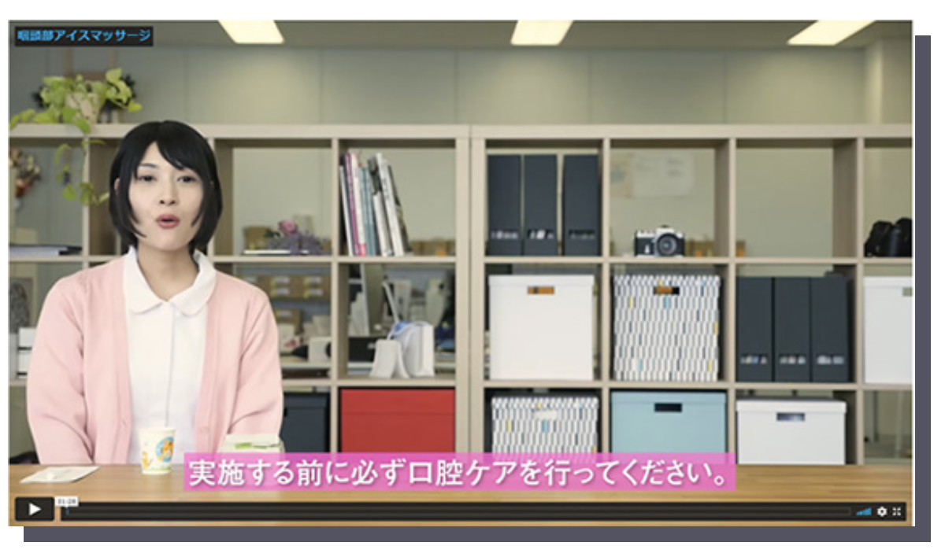
Ⅲ 安心・安全で
質の高い医療
６ 口腔疾患の重症化予防、口腔機能低下への対
応の充実、生活の質に配慮した歯科医療の推進
⑤ ライフステージに応じた口腔機能管理の推進
北九州市製『ORAL LEOS』の出番です
by （株）MEDIC

Slide 220
Ⅲ 安心・安全で質の高い医療
６ 口腔疾患の重症化予防、
口腔機能低下への対応の充実、
生活の質に配慮した歯科医療の推進
⑥ 客観的な評価に基づく
歯科医療や口腔機能管理の推進

Slide 221
Ⅲ 安心・安全で
質の高い医療
６ 口腔疾患の重症化予防、口腔機能低下への対
応の充実、生活の質に配慮した歯科医療の推進
⑥ 客観的な評価に基づく歯科医療や口腔機能管理の推進
第１ 基本的な考え方
客観的な評価に基づく歯科医療や口腔機能管理を推進する観点から、 口腔機能の評価に関する検査について、要件を見直す。
第２ 具体的な内容
1．咀嚼能力及び咬合圧の算定対象となる患者に、顎変形症に係る手術を実施する
患者を追加する。

Slide 222
Ⅲ 安心・安全で
質の高い医療
６ 口腔疾患の重症化予防、口腔機能低下への対
応の充実、生活の質に配慮した歯科医療の推進
⑥ 客観的な評価に基づく歯科医療や口腔機能管理の推進
【咀嚼能力検査（１回につき）】
［所定点数］
咀嚼能力検査 140点
【咀嚼能力検査（１回につき） 】
［所定点数］
１ 咀嚼能力検査１ 140点
２ 咀嚼能力検査２ 140点
【咬合圧検査（１回につき）】
［所定点数］
咬合圧検査 130点
【咬合圧検査（１回につき） 】
［所定点数］
１ 咬合圧検査１ 130点
２ 咬合圧検査２ 130点
追加
施設基準

Slide 223
Ⅲ 安心・安全で
質の高い医療
６ 口腔疾患の重症化予防、口腔機能低下への対
応の充実、生活の質に配慮した歯科医療の推進
⑥ 客観的な評価に基づく歯科医療や口腔機能管理の推進
【咀嚼能力検査（１回につき）】
［算定要件］
（新設）
【咀嚼能力検査（１回につき） 】
［算定要件］
注2 2について、別に厚生労働大臣が定める施設基準に適合しているものとして地方厚生局長等に届け出た保険医療機関において、顎変形症に係る手術を実施する患者に対して、咀嚼能力測定を行った場合は、手術前は１回に限り、手術後は６月に1回に限り算定する。
【咬合圧検査（１回につき）】
［算定要件］
（新設）
【咬合圧検査（１回につき） 】
［算定要件］
2 2について、別に厚生労働大臣が定める施設基準に適合しているものとして地方厚生局長等に届け出た保険医療機関において、顎変形症に係る手術を実施する患者に対して、咬合圧測定を行った場合は、手術前は１回に限り、手術後は６月に1回に限り算定する。
追加
施設基準

Slide 224
Ⅲ 安心・安全で
質の高い医療
６ 口腔疾患の重症化予防、口腔機能低下への対
応の充実、生活の質に配慮した歯科医療の推進
⑥ 客観的な評価に基づく歯科医療や口腔機能管理の推進
第１ 基本的な考え方
客観的な評価に基づく歯科医療や口腔機能管理を推進する観点から、 口腔機能の評価に関する検査について、要件を見直す。
第２ 具体的な内容
2．口腔機能低下症の診断を目的とする患者又は口腔機能低下症の患者に咀嚼能力
又は咬合圧を行う場合について、要件を見直す。

Slide 225
Ⅲ 安心・安全で
質の高い医療
６ 口腔疾患の重症化予防、口腔機能低下への対
応の充実、生活の質に配慮した歯科医療の推進
⑥ 客観的な評価に基づく歯科医療や口腔機能管理の推進
【咀嚼能力検査（１回につき）】
［算定要件］
注1 別に厚生労働大臣が定める施設基準に適合しているものとして地方厚生局長等に届け出た保険医療機関において、咀嚼能力測定を行った場合に6月に1回に限り算定する。
注３ 当該査を算定した月から起算して6月以内に行う区分番号 D011-3に掲げる咬合圧検査は、別に算定できない。
（新設）
【咀嚼能力検査（１回につき） 】
［算定要件］
注1 １について、別に厚生労働大臣が定める施設基準に適合しているものとして地方厚生局長等に届け出た保険医療機関において、歯の喪失や加齢等により口腔機能の低下を来している患者に対して咀嚼能力測定を行った場合は、３月に1回に限り算定する。
注４ 当該検査を算定した月から起算して３月以内（顎変形症に係る手術後の患者にあっては、６月以内）に行う区分番号D011-3に掲げる咬合圧検査は、別に算定できない。
5 1及び2は同時に算定できない。
追加
施設基準

Slide 226
Ⅲ 安心・安全で
質の高い医療
６ 口腔疾患の重症化予防、口腔機能低下への対
応の充実、生活の質に配慮した歯科医療の推進
⑥ 客観的な評価に基づく歯科医療や口腔機能管理の推進
【咬合圧検査（１回につき）】
［算定要件］
注1 別に厚生労働大臣が定める施設基準に適合しているものとして地方厚生局長等に届け出た保険医療機関において、咬合圧測定を行った場合に6月に1回に限り算定する。
注3 当該検査を算定した月から起算して6月以内に行う区分番号D011-2に掲げる咀嚼能力検査は、別に算定できない。
（新設）
【咬合圧検査（１回につき） 】
［算定要件］
注1 １について、別に厚生労働大臣が定める施設基準に適合しているものとして地方厚生局長等に届け出た保険医療機関において、歯の喪失や加齢等により口腔機能の低下を来している患者に対して咬合圧測定を行った場合は、３月に1回に限り算定する。
注4 当該検査を算定した月から起算して３月以内（顎変形症に係る手術後の患者にあっては、６月以内）に行う区分番号D011-２に掲げる咀嚼能力検査は、別に算定できない。
注5 1及び2は同時に算定できな い。
追加
施設基準

Slide 227
Ⅲ 安心・安全で
質の高い医療
６ 口腔疾患の重症化予防、口腔機能低下への対
応の充実、生活の質に配慮した歯科医療の推進
⑥ 客観的な評価に基づく歯科医療や口腔機能管理の推進
月 検査 | １月 | ２月 | ３月 | 4月 | ５月 | ６月 | ７月 | ８月 | ９月 | 10月 | 11月 | 12月
能力 咬合圧 | ● |  |  |  |  |  | ●
舌圧 |  | ● |  |  | ● |  |  | ● |  |  | ●
月 検査 | １月 | ２月 | ３月 | 4月 | ５月 | ６月 | ７月 | ８月 | ９月 | 10月 | 11月 | 12月
能力 咬合圧 | ● |  |  | ● |  |  | ● |  |  | ●
舌圧 |  | ● |  |  | ● |  |  | ● |  |  | ●

Slide 228
Ⅲ 安心・安全で質の高い医療
６ 口腔疾患の重症化予防、
口腔機能低下への対応の充実、
生活の質に配慮した歯科医療の推進
⑧ かかりつけ歯科医と
学校関係者等の連携の促進

Slide 229
Ⅲ 安心・安全で
質の高い医療
６ 口腔疾患の重症化予防、口腔機能低下への対
応の充実、生活の質に配慮した歯科医療の推進
⑧ かかりつけ歯科医と学校関係者等の連携の促進
第１ 基本的な考え方
医療的ケア児が安心して安全に学校等に通うことができるよう、かかりつけ歯科医と学校関係者等の連携を促進する観点から、情Ⅰの情報提供先を見直す。
第２ 具体的な内容
情Ⅰの情報提供先に学校歯科医等を追加する。
追加

Slide 230
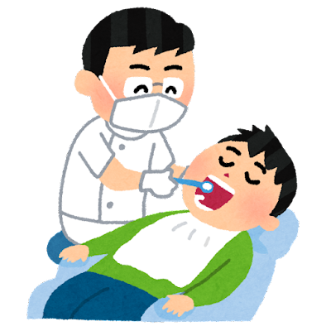

Ⅲ 安心・安全で
質の高い医療
６ 口腔疾患の重症化予防、口腔機能低下への対
応の充実、生活の質に配慮した歯科医療の推進
⑧ かかりつけ歯科医と学校関係者等の連携の促進
【診療情報提供料（Ⅰ）】
［施設基準］
（新設）
【診療情報提供料（Ⅰ）】
［施設基準］
注9 保険医療機関が、児童福祉法第6条の2第3項に規定する小児慢性特定疾病医療支援の対象である患者及び同法第56条の6第2項に規定する障害児である患者について、当該患者又はその家族の同意を得て、当該患者が通園又は通学する児童福祉法第39条第1項に規定する保育所又は学校教育法第1条に規定する学校（大学を除く。）等の学校歯科医等に対して、診療状況を示す文書を添えて、当該患者が学校生活等を送るに当たり必要な情報を提供した場合に、患者1人につき月１回に限り算定する。
追加

Slide 231
Ⅲ 安心・安全で質の高い医療
６ 口腔疾患の重症化予防、
口腔機能低下への対応の充実、
生活の質に配慮した歯科医療の推進
⑨ 歯科治療環境への適応が
困難な患者に対する評価の見直し

Slide 232

Ⅲ 安心・安全で
質の高い医療
６ 口腔疾患の重症化予防、口腔機能低下への対
応の充実、生活の質に配慮した歯科医療の推進
⑨ 歯科治療環境への適応が困難な患者に対する評価の見直し
第１ 基本的な考え方
強度行動障害を含む歯科治療環境への適応が困難な患者の歯科診療時に特別な対応が必要な患者に対して、歯科治療環境への円滑な導入を支援するとともに、患者の状態に応じた評価となるよう、特及び特導の名称及び要件を見直す。
第２ 具体的な内容
特の対象に、強度行動障害の患者等を追加する。
追加

Slide 233
Ⅲ 安心・安全で
質の高い医療
６ 口腔疾患の重症化予防、口腔機能低下への対
応の充実、生活の質に配慮した歯科医療の推進
⑨ 歯科治療環境への適応が困難な患者に対する評価の見直し
【歯科診療特別対応加算（初診料）】
【初診時歯科診療導入加算（初診料）】
［算定要件］
（14）歯科診療特別対応加算
「注6」の「著しく歯科診療が困難な者」とは、次に掲げる状態又はこれらに準ずる状態をいう。なお、歯科診療特別対応加算を算定した場合は、当該加算を算定した日の患者の状態を診療録に記載する。
イ〜ニ （略）
（新設）
【歯科診療特別対応加算１（初診料）】
【歯科診療特別対応加算２（初診料）】
［算定要件］
（14）歯科診療特別対応加算
「注6」の「著しく歯科診療が困難な者」とは、次に掲げる状態又はこれらに準ずる状態をいう。なお、歯科診療特別対応加算１又は歯科診療特別対応加算２を算定した場合は、当該加算を算定した日の患者の状態を診療録に記載する。
イ〜ニ （略）
ホ 強度行動障害の状態であって、日常生活に支障を来すような症状・行動が頻繁に見られ、歯科治療に協力が得られない状態
※ 再診料及び歯科訪問診療料についても同様。
追加

Slide 234
Ⅱ 地域包括ケア
システム・DX
8 質の高い在宅医療・訪問看護の確保
㉖ 小児に対する歯科訪問診療の推進
【歯科診療特別対応加算（歯科訪問診療料）】
【初診時歯科診療導入加算（歯科訪問診療料）】
［算定要件］
（22）歯科診療特別対応加算
「注６」の「著しく歯科診療が困難な者」とは、次に掲げる状態又はこれらに準ずる状態をいう。なお、歯科診療特別対応加算を算定した場合は、当該加算を算定した日の患者の状態を診療録に記載する。
イ〜ニ （略）
（新設）
【歯科診療特別対応加算１（歯科訪問診療料）】
【歯科診療特別対応加算２（歯科訪問診療料）】
［算定要件］
（22）歯科診療特別対応加算
「注６」の「著しく歯科診療が困難な者」とは、次に掲げる状態又はこれらに準ずる状態をいう。なお、歯科診療特別対応加算１又は歯科診療特別対応加算２を算定した場合は、当該加算を算定した日の患者の状態を診療録に記載する。
イ〜ニ （略）
ホ 人工呼吸器を使用している状態又は気管切開等を行なって
おり歯科治療に際して管理が必要な状態

Slide 235
Ⅲ 安心・安全で質の高い医療
６ 口腔疾患の重症化予防、
口腔機能低下への対応の充実、
生活の質に配慮した歯科医療の推進
⑩ う蝕の重症化予防の推進

Slide 236
Ⅲ 安心・安全で
質の高い医療
６ 口腔疾患の重症化予防、口腔機能低下への対
応の充実、生活の質に配慮した歯科医療の推進
⑩ う蝕の重症化予防の推進
第１ 基本的な考え方
う蝕の重症化予防を推進する観点から、F局等の見直しを行う。
第２ 具体的な内容
1．F局について、う蝕多発傾向者に、歯科訪問診療を行う患者を追加する。
2．F局について、初期の根面う蝕に罹患している患者及びエナメル質初期う蝕に
罹患している患者に対して実施する場合の評価を見直す。

Slide 237
Ⅲ 安心・安全で
質の高い医療
６ 口腔疾患の重症化予防、口腔機能低下への対
応の充実、生活の質に配慮した歯科医療の推進
⑩ う蝕の重症化予防の推進
【フッ化物歯面塗布処置】
［所定点数］
１ う蝕多発傾向者の場合
２ 初期の根面う蝕に罹患している 患者の場合
３ エナメル質初期う蝕に罹患して いる患者の場合
【フッ化物歯面塗布処置】
［所定点数］
１ う蝕多発傾向者の場合
２ 初期の根面う蝕に罹患している 患者の場合
３ エナメル質初期う蝕に罹患して いる患者の場合
110点
110点
130点
110点
80点
100点

Slide 238
Ⅲ 安心・安全で
質の高い医療
６ 口腔疾患の重症化予防、口腔機能低下への対
応の充実、生活の質に配慮した歯科医療の推進
⑩ う蝕の重症化予防の推進
【フッ化物歯面塗布処置】
［算定要件］
注1 1については、区分番号B000-4に掲げる歯科疾患管理料又は区分番号B002に掲げる歯科特定疾患療養管理料を算定したう蝕多発傾向者に対して、主治の歯科医師又はその指示を受けた歯科衛生士が、フッ化物歯面塗布処置を行った場合に、月1回に限り算定する。ただし、2回目以降のフッ化物歯面塗布処置の算定は、前回実施月の翌月の初日から起算して2月を経過した日以降に行った場合に限り、月1回に限り算定する。
【フッ化物歯面塗布処置】
［算定要件］
注1 1については、区分番号B000-4に掲げる歯科疾患管理料、区分番号B002に掲げる歯科特定疾患療養管理料又は区分番号C000に掲げる歯科訪問診療料を算定したう蝕多発傾向者に対して、主治の歯科医師又はその指示を受けた歯科衛生士が、フッ化物歯面塗布処置を行った場合に、月1回に限り算定する。ただし、2回目以降のフッ化物歯面塗布処置の算定は、前回実施月の翌月の初日から起算して2月を経過した日以降に行った場合に限り、月1回に限り算定する。

Slide 239
Ⅲ 安心・安全で
質の高い医療
６ 口腔疾患の重症化予防、口腔機能低下への対
応の充実、生活の質に配慮した歯科医療の推進
⑩ う蝕の重症化予防の推進
【フッ化物歯面塗布処置】
［算定要件］
注２ 2については、区分番号C000に掲げる歯科訪問診療料を算定し、初期の根面う蝕に罹患している在宅等で療養を行う患者又は区分番号B000-4に掲げる歯科疾患管理料（注10に 規定するエナメル質初期う蝕管加算を算定した場合を除く。）を算定し、初期の根面う蝕に罹患している65歳以上の患者に対して、主治の歯科医師又はその指示を受けた歯科衛生士が、フッ化物歯面塗布処置を行った場合に、月1回に限り算定する。ただし、2回目以降のフッ化物歯面塗布処置の算定は、前回実施月の翌月の初日から起算して2月を経過した日以降に 行った場合に限り、月1回に限り算定する。
【フッ化物歯面塗布処置】
［算定要件］
注２ 2については、区分番号B000-12に掲げる根面う蝕管理料を算定した患者に対して、主治の歯科医師又はその指示を受けた歯科衛生士が、フッ化物歯面塗布処置を行った場合に、月1回に限り算定する。ただし、2回目以降のフッ化物歯面塗布処置の算定は、前回実施月の翌月の初日から起算して2月を経過した日以降に行った場合に限り、月1回に限り算定する。

Slide 240
Ⅲ 安心・安全で
質の高い医療
６ 口腔疾患の重症化予防、口腔機能低下への対
応の充実、生活の質に配慮した歯科医療の推進
⑩ う蝕の重症化予防の推進
【フッ化物歯面塗布処置】
［算定要件］
注3 3については、区分番号B000-4に掲げる歯科疾患管理料（注10に規定するエナメル質初期う蝕管理加算を算定した場合を除く。）を算定したエナメル質初期う蝕に罹患している患者に対して、主治の歯科医師又はその指示を受けた歯科衛生士が、フッ化物歯面塗布処置を行った場合に月1回に限り算定する。ただし、2回目以降のフッ化物歯面塗布処置の算定は、前回実施月の翌月の初日から起算して2月を経過した日以降に行った場合に限り、月1回に限り算定する。
【フッ化物歯面塗布処置】
［算定要件］
注3 3については、区分番号B000-13に掲げるエナメル質初期う蝕管理料を算定した患者に対して、主治の歯科医師又はその指示を受けた歯科衛生士が、フッ化物歯面塗布処置を行った場合に月1回に限り算定する。ただし、2回目以降のフッ化物歯面塗布処置（エナメル質初期う蝕管理料の注２に規定する加算を算定する患者に対して実施する場合を除く。）の算定は、前回実施月の翌月の初日から起算して2月を経過した日以降に行った場合に限り、月1回に限り算定する。

Slide 241
Ⅲ 安心・安全で
質の高い医療
６ 口腔疾患の重症化予防、口腔機能低下への対
応の充実、生活の質に配慮した歯科医療の推進
⑩ う蝕の重症化予防の推進
第１ 基本的な考え方
う蝕の重症化予防を推進する観点から、フッ化物歯面塗布処置等の見直しを行う。
第２ 具体的な内容
3．65歳以上の初期の根面う蝕に対する非切削による指導管理及びエナメル質初
期う蝕の管理に対する評価を新設し、歯管の初期う蝕を削除するとともに、歯清
の算定頻度を見直す。
新設
施設基準

Slide 242
Ⅲ 安心・安全で
質の高い医療
６ 口腔疾患の重症化予防、口腔機能低下への対
応の充実、生活の質に配慮した歯科医療の推進
⑩ う蝕の重症化予防の推進
（新）エナメル質初期う蝕管理料 ●●点
[算定要件]
（1）歯管又は特疾管を算定した患者で、エナメル質初期う蝕に罹患しているもの
に対し、当該う蝕の評価に基づく管理計画を作成し、その内容について説明を
行い、当該う蝕の管理を行う場合に、月１回に限り算定する。
（2）小機能の注3に規定する施設基準を届け出た診療所である保険医療機関が当
該管理を行う場合、口腔管理体制強化加算として、48点を加算する。
30点
新設
施設基準

Slide 243
Ⅲ 安心・安全で
質の高い医療
６ 口腔疾患の重症化予防、口腔機能低下への対
応の充実、生活の質に配慮した歯科医療の推進
⑩ う蝕の重症化予防の推進
（新）根面う蝕管理料 ●●点
[算定要件]
（１）歯管若しくは特疾患を算定した患者（65歳以上のものに限る。）又は訪問
診療を算定した患者で、初期の根面う蝕に罹患しているものに対して、当該う
蝕の評価に基づく管理計画を作成し、その内容について説明を行い、非切削に
よる当該う蝕の管理を行う場合に、月１回に限り算定する。
（2）小機能の注3に規定する施設基準を届け出た診療所である保険医療機関が当
該管理を行う場合、口腔管理体制強化加算として、48点を加算する。
30点
新設
施設基準

Slide 244
Ⅲ 安心・安全で
質の高い医療
６ 口腔疾患の重症化予防、口腔機能低下への対
応の充実、生活の質に配慮した歯科医療の推進
⑩ う蝕の重症化予防の推進
【機械的歯面清掃処置】
［算定要件］
注1 区分番号B000-4に掲げる歯科疾患管理料、区分番号B
002に掲げる歯科特定疾患療 養管理料又は区分番号C001-3に掲げる歯科疾患在宅療養管理料を算定した患者のうち、 主治の歯科医師又はその指示を受けた歯科衛生士が、歯科疾患 の管理を行っているもの（区分番号I029に掲げる周術期等専門的口腔衛生処置、区分番号C001に掲げる訪問歯科衛生指導料又は区分番号N002に掲げる歯科矯正管理料を算定しているものを除く。）に対して機械的歯面清掃を行った場合は、2月に1回に限り算定する。ただし、区分番号A000に掲げる初診料の注6、区分番号A002に掲げる再診料の注4若しくは区分番号C000に掲げる歯科訪問診療料の注6に規定する加算を算定する患者、妊婦又は他の保険医療機関（歯科診療を行う保険医療機関を除く。）から文書による診療情報 提供を受けた糖尿病患者については月1回に限り算定する。
【機械的歯面清掃処置】
［算定要件］
注1 区分番号B000-4に掲げる歯科疾患管理料、区分番号B002に掲げる歯科特定疾患療養管理料又は区分番号C001-3に掲げる歯科疾患在宅療養管理料を算定した患者のうち、 主治の歯科医師又はその指示を受けた歯科衛生士が、歯科疾患 の管理を行っているもの（区分番号I029に掲げる周術期等専門的口腔衛生処置、区分番号 I029-1-2に掲げる回復期等専門的口腔衛生処置、区分番号C001に掲げる訪問歯科衛生指導料又は区分番号N002に掲げる歯科矯正管理料を算定しているものを除く。）に対して機械的歯面清掃を行った場合は、2月に1回に限り算定する。ただし、区分番号A000に掲げる初診料の注6、区分番号A002に掲げる再診料の注4若しくは区分番号C000に掲げる歯科訪問診療料の注8に規定する加算を算定する患者、区分番号B000-12に掲げる根面う蝕管理料 の注2に規定する加算を算定する患者であって特に機械的歯面清掃が必要と認められる患者、区分番号B000-13に掲げるエナメル質初期う蝕管理料の注2に規定する加算を算定する患者、妊婦又は他の保険医療機関（歯科診療を行う保険医療機関を除く。）から文書による診療情報の提供を受けた糖尿病患者につ いては月1回に限り算定する。

Slide 245
Ⅲ 安心・安全で
質の高い医療
６ 口腔疾患の重症化予防、口腔機能低下への対
応の充実、生活の質に配慮した歯科医療の推進
⑩ う蝕の重症化予防の推進
つまり、こうなる！

Slide 246
Ⅲ 安心・安全で
質の高い医療
６ 口腔疾患の重症化予防、口腔機能低下への対
応の充実、生活の質に配慮した歯科医療の推進
⑩ う蝕の重症化予防の推進
歯管
初期う蝕
260点
歯管
エナメル質初期う蝕管理料
30点
口腔管理体制強化加算
48点
Ｆ局
100点
歯清
72点
合計150点・250点
歯管
Ｆ局
110点
歯清
72点
歯管
根面う蝕管理料
30点
口腔管理体制強化加算
48点
Ｆ局
80点
歯清
72点
合計130点・230点
新設
施設基準

Slide 247
Ⅲ 安心・安全で質の高い医療
６ 口腔疾患の重症化予防、
口腔機能低下への対応の充実、
生活の質に配慮した歯科医療の推進
⑪ 歯周病の重症化予防の推進

Slide 248

Ⅲ 安心・安全で
質の高い医療
６ 口腔疾患の重症化予防、口腔機能低下への対
応の充実、生活の質に配慮した歯科医療の推進
⑪ 歯周病の重症化予防の推進
第１ 基本的な考え方
歯周病の重症化予防を推進する観点から、歯周病安定期治療及び歯周病重症化予防治療について見直しを行う。
第２ 具体的な内容
１．糖尿病患者に対して歯周病安定期治療を行う場合の評価を新設する。
【歯周病安定期治療】
［算定要件］
（新設）
【歯周病安定期治療】
［算定要件］
注4 歯周病の重症化するおそれのある患者に対して歯周病安定期治療を実施した場合は、歯周病ハイリスク患者加算として、80点を所定点数に加算する。
追加

Slide 249
Ⅲ 安心・安全で
質の高い医療
６ 口腔疾患の重症化予防、口腔機能低下への対
応の充実、生活の質に配慮した歯科医療の推進
⑪ 歯周病の重症化予防の推進
第１ 基本的な考え方
歯周病の重症化予防を推進する観点から、歯周病安定期治療及び歯周病重症化予防治療について見直しを行う。
第２ 具体的な内容
2．SPTを行っている患者が、再評価の結果に基づきP重防に移行する場合には、 2回目以降の実施であっても、初回実施の翌月から月1回算定可能とする。
施設基準

Slide 250
Ⅲ 安心・安全で
質の高い医療
６ 口腔疾患の重症化予防、口腔機能低下への対
応の充実、生活の質に配慮した歯科医療の推進
⑪ 歯周病の重症化予防の推進
【歯周病重症化予防治療】
［算定要件］
注2 2回目以降の歯周病重症化予防治療の算定は、前回実施月の翌月の初日から起算して2月を経過した日以降に行う。
【歯周病重症化予防治療】
［算定要件］
注2 2回目以降の歯周病重症化予防治療の算定は、前回実施月の翌月の初日から起算して2月を経過した日以降に行う。ただし、区分番号B000-4-2に掲げる小児口腔機能管理料の注3に規定する施設基準に適合しているものとして地方厚生局長等に届け出た診療所である保険医療機関において、区分番号I011-2に掲げる歯周病安定期治療を算定した患者について、一連の治療終了後の再評価の結果に基づき、当該患者に対して、歯周病重症化予防治療を開始した場合は、この限りでない。
SPT
P検
P重防
月 口管強 | １月 | ２月 | ３月 | 4月 | ５月 | ６月 | ７月 | ８月 | ９月 | 10月 | 11月 | 12月
なし | ● |  |  | ● |  |  | ● |  |  | ●
あり | ● | ● | ● | ● | ● | ● | ● | ● | ● | ● | ● | ●
施設基準
施設基準

Slide 251
Ⅲ 安心・安全で質の高い医療
６ 口腔疾患の重症化予防、
口腔機能低下への対応の充実、
生活の質に配慮した歯科医療の推進
⑫ 歯科衛生士による実地指導の推進

Slide 252
Ⅲ 安心・安全で
質の高い医療
６ 口腔疾患の重症化予防、口腔機能低下への対
応の充実、生活の質に配慮した歯科医療の推進
⑫ 歯科衛生士による実地指導の推進
第１ 基本的な考え方
実地指を推進する観点から、歯科衛生士が口腔機能に関する指導を実施した場合について、新たに評価を行う。
第２ 具体的な内容
実地指について、歯科衛生士の口腔機能に係る指導の評価を新設する。
【歯科衛生実地指導料】
［算定要件］
（新設）
【歯科衛生実地指導料】
［算定要件］
注3 1及び2について、口腔機能の発達不全を有する患者又は口腔機能の低下を来している患者に対して、主治の歯科医師の指示を受けた歯科衛生士が、注1及び注2に規定する実地指導と併せて口腔機能に係る指導を行った場合は、口腔機
能指導加算として、10点を所定点数に加算する。
新設

Slide 253
Ⅲ 安心・安全で
質の高い医療
６ 口腔疾患の重症化予防、口腔機能低下への対
応の充実、生活の質に配慮した歯科医療の推進
⑫ 歯科衛生士による実地指導の推進
つまり、こうなる！

Slide 254
Ⅲ 安心・安全で
質の高い医療
６ 口腔疾患の重症化予防、口腔機能低下への対
応の充実、生活の質に配慮した歯科医療の推進
⑫ 歯科衛生士による実地指導の推進
歯管
小機能
100点
歯管
小機能
60点
口腔管理体制強化加算
50点
歯リハ３の１
50点
歯リハ３の１
50点
+
実地指
口腔機能指導加算
10点
歯管
口機能
100点
歯管
口機能
60点
口腔管理体制強化加算
50点
歯リハ３の２
50点
歯リハ３の２
50点
+
実地指
口腔機能指導加算
10点
新設

Slide 255
Ⅲ 安心・安全で質の高い医療
６ 口腔疾患の重症化予防、
口腔機能低下への対応の充実、
生活の質に配慮した歯科医療の推進
⑮ 歯科固有の技術の評価の見直し

Slide 256
Ⅲ 安心・安全で
質の高い医療
６ 口腔疾患の重症化予防、口腔機能低下への対
応の充実、生活の質に配慮した歯科医療の推進
⑮ 歯科固有の技術の評価の見直し
第１ 基本的な考え方
歯科固有の技術について、実態に合わせた見直しを行うとともに、歯科医療の推進に資する技術については、医療技術評価分科会等における検討を踏まえつつ、口腔疾患の重症化予防、口腔機能低下への対応及び生活の質に配慮した歯科医療の推進の観点から適切な評価を行う。
第２ 具体的な内容
１．小児の外傷歯に対して用いる、歯・歯列の保護を目的とした口腔内装置の製作
を評価する。
【口腔内装置（１装置につき）】
［算定要件］
注 顎関節治療用装置、歯ぎしりに対する口腔内装置又はその他口腔内装置を製作した場合に当該製作方法に係る区分に従い、それぞれ所定点数を算定する。
【口腔内装置（１装置につき） 】
［算定要件］
注 顎関節治療用装置、歯ぎしりに対する口腔内装置、口腔粘膜等の保護のための口腔内装置、外傷歯の保護のための口腔内装置又はその他口腔内装置を製作した場合に当該製作方法に係る区分に従い、それぞれ所定点数を算定する。
追加

Slide 257
Ⅲ 安心・安全で
質の高い医療
６ 口腔疾患の重症化予防、口腔機能低下への対
応の充実、生活の質に配慮した歯科医療の推進
⑮ 歯科固有の技術の評価の見直し
第１ 基本的な考え方
歯科固有の技術について、実態に合わせた見直しを行うとともに、歯科医療の推進に資する技術については、医療技術評価分科会等における検討を踏まえつつ、口腔疾患の重症化予防、口腔機能低下への対応及び生活の質に配慮した歯科医療の推進の観点から適切な評価を行う。
第２ 具体的な内容
2．舌接触補助床の算定対象となる患者に、舌の筋力や運動機能の低下等がみられ
る口腔機能低下症の患者を追加する。
追加

Slide 258
Ⅲ 安心・安全で
質の高い医療
６ 口腔疾患の重症化予防、口腔機能低下への対
応の充実、生活の質に配慮した歯科医療の推進
⑮ 歯科固有の技術の評価の見直し
【舌接触補助床（１装置につき）】
［算定要件］
（1）舌接触補助床とは、脳血管疾患や口腔腫瘍等による摂食機能障害を有する患者に対して、舌接触状態等を変化させて摂食・嚥下機能の改善を目的とするために装着する床又は有床義歯形態の補助床をいう。なお、「2 旧義歯を用いた場合」とは、既に製作している有床義歯の形態修正等を行った場合をいう。
（新設）
（２）・（３） （略）
【舌接触補助床（１装置につき）】
［算定要件］
（1）舌接触補助床とは、脳血管疾患、口腔腫瘍又は口腔機能低下症等の患者であって、当該疾患による摂食機能障害又は発音・構音障害を有するものに対して、舌接触状態等を変化させて摂食・嚥下機能の改善を目的とするために装着する床又は有床義歯形態の補助床をいう。口腔機能低下症の患者に対しては、関係学会の診断基準により口腔機能低下症と診断されている患者のうち、低舌圧（区分番号D012に掲げる舌圧検査を算 定した患者に限る。）に該当するものに対して行った場合に算定できる。
（2）「2 旧義歯を用いた場合」とは、既に製作している有床義歯の形態修正等を行って製作した場合をいう。
（3）・（4） （略）
追加

Slide 259
Ⅲ 安心・安全で
質の高い医療
６ 口腔疾患の重症化予防、口腔機能低下への対
応の充実、生活の質に配慮した歯科医療の推進
⑮ 歯科固有の技術の評価の見直し
第１ 基本的な考え方
歯科固有の技術について、実態に合わせた見直しを行うとともに、歯科医療の推進に資する技術については、医療技術評価分科会等における検討を踏まえつつ、口腔疾患の重症化予防、口腔機能低下への対応及び生活の質に配慮した歯科医療の推進の観点から適切な評価を行う。
第２ 具体的な内容
3．口菌検の対象患者に、入院患者を加える。
【口腔細菌定量検査（１回につき）】
［算定要件］
（２）当該検査は、次のいずれかに該当する患者に対して口腔バイオフィルム感染症の診断を目的として実施した場合に算定できる。
イ （略）
（新設）
ロ （略）
【口腔細菌定量検査（１回につき） 】
［算定要件］
（２）当該検査は、次のいずれかに該当する患者に対して口腔バイオフィルム感染症の診断を目的として実施した場合に算定できる。
イ （略）
ロ イ又はハ以外の患者であって、入院中のもの
ハ （略）
追加
施設基準

Slide 260
Ⅲ 安心・安全で
質の高い医療
６ 口腔疾患の重症化予防、口腔機能低下への対
応の充実、生活の質に配慮した歯科医療の推進
⑮ 歯科固有の技術の評価の見直し
第１ 基本的な考え方
歯科固有の技術について、実態に合わせた見直しを行うとともに、歯科医療の推進に資する技術については、医療技術評価分科会等における検討を踏まえつつ、口腔疾患の重症化予防、口腔機能低下への対応及び生活の質に配慮した歯科医療の推進の観点から適切な評価を行う。
第２ 具体的な内容
４．非経口処の対象に、経口摂取は可能だが、ごく少量に限られる患者を加える。
【非経口摂取患者口腔粘膜処置（１口腔につき）】
［算定要件］
（2）当該処置の対象患者は、経管栄養等を必要とする、経口摂取及び患者自身による口腔清掃が困難な療養中の患者であって、口腔内に剥離上皮膜の形成を伴うものをいう。
【非経口摂取患者口腔粘膜処置（１口腔につき） 】
［算定要件］
（2）当該処置の対象患者は、経管栄養等を必要とする、経口摂取が困難又は可能であってもわずかであり、患者自身
による口腔清掃が困難な療養中の患者であって、
口腔内に剥離上皮膜の形成を伴うものをいう。
追加

Slide 261
Ⅲ 安心・安全で
質の高い医療
６ 口腔疾患の重症化予防、口腔機能低下への対
応の充実、生活の質に配慮した歯科医療の推進
⑮ 歯科固有の技術の評価の見直し
第１ 基本的な考え方
歯科固有の技術について、実態に合わせた見直しを行うとともに、歯科医療の推進に資する技術については、医療技術評価分科会等における検討を踏まえつつ、口腔疾患の重症化予防、口腔機能低下への対応及び生活の質に配慮した歯科医療の推進の観点から適切な評価を行う。
第２ 具体的な内容
５．口腔バイオフィルム感染症の患者に対して、口腔バイオフィルムの除去を行っ
た場合の評価を新設するとともに、歯周基本治療の評価対象を見直す。
新設

Slide 262
Ⅲ 安心・安全で
質の高い医療
６ 口腔疾患の重症化予防、口腔機能低下への対
応の充実、生活の質に配慮した歯科医療の推進
⑮ 歯科固有の技術の評価の見直し
（新）口腔バイオフィルム除去処置 ●●点
［算定要件］
（１）口腔バイオフィルムの除去が必要な患者に対して、歯科医師又はその指示を
受けた歯科衛生士が口腔バイオフィルムの除去を行った場合に、月２回に限り
算定する。
（２）P処置、SC、SRP、SPT、P重防、術口衛、在口衛、歯清、非経口処及び
回復期等専門的口腔衛生処置は、別に算定できない。
110点
新設

Slide 263
Ⅲ 安心・安全で
質の高い医療
６ 口腔疾患の重症化予防、口腔機能低下への対
応の充実、生活の質に配慮した歯科医療の推進
⑮ 歯科固有の技術の評価の見直し
第１ 基本的な考え方
歯科固有の技術について、実態に合わせた見直しを行うとともに、歯科医療の推進に資する技術については、医療技術評価分科会等における検討を踏まえつつ、口腔疾患の重症化予防、口腔機能低下への対応及び生活の質に配慮した歯科医療の推進の観点から適切な評価を行う。
第２ 具体的な内容
６．口腔リンパ管腫局所注入等の医科点数表において評価されている処置につい
て、診療実態を踏まえて歯科点数表においても評価するとともに、第８部処置
に薬剤料の節を新設する。

Slide 264
Ⅲ 安心・安全で
質の高い医療
６ 口腔疾患の重症化予防、口腔機能低下への対
応の充実、生活の質に配慮した歯科医療の推進
⑮ 歯科固有の技術の評価の見直し
（新）口腔リンパ管腫局所注入 1,020点
[算定要件]
注 6歳未満の乳幼児の場合は、乳幼児加算として、55点を加算する。
（新）摘便 ●●点
（新）ハイフローセラピー（1日につき）
1 15 歳未満の患者の場合 ●● 点
2 15 歳以上の患者の場合 ●● 点
100点
282点
192点

Slide 265
Ⅲ 安心・安全で
質の高い医療
６ 口腔疾患の重症化予防、口腔機能低下への対
応の充実、生活の質に配慮した歯科医療の推進
⑮ 歯科固有の技術の評価の見直し
（新）経管栄養・薬剤投与用カテーテル交換法 200点
[算定要件]
区分番号I009-2に掲げる創傷処置、区分番号J084に掲げる創傷処理の費用は所定点数に含まれるものとする。
（新）留置カテーテル設置 ●●点
（新）超音波ネブライザ（1日につき） ●●点
40点
24点

Slide 266
Ⅲ 安心・安全で
質の高い医療
６ 口腔疾患の重症化予防、口腔機能低下への対
応の充実、生活の質に配慮した歯科医療の推進
⑮ 歯科固有の技術の評価の見直し
第１ 基本的な考え方
歯科固有の技術について、実態に合わせた見直しを行うとともに、歯科医療の推進に資する技術については、医療技術評価分科会等における検討を踏まえつつ、口腔疾患の重症化予防、口腔機能低下への対応及び生活の質に配慮した歯科医療の推進の観点から適切な評価を行う。
第２ 具体的な内容
７．歯冠補綴物及び欠損補綴物の製作にあたり、ICTの活用を含め歯科医師と歯科
技工士が連携して色調採得等を行った場合の評価を新設する。
新設
施設基準

Slide 267

Ⅲ 安心・安全で
質の高い医療
６ 口腔疾患の重症化予防、口腔機能低下への対
応の充実、生活の質に配慮した歯科医療の推進
⑮ 歯科固有の技術の評価の見直し
【印象採得】
［算定要件］
（新設）
【印象採得】
［算定要件］
注1 1について、別に厚生労働大臣が定める施設基準に適合するものとして地方厚生局長等に届け出た保険医療機関において、区分番号M011に掲げるレジン前装金属冠、区分番号M011-2に掲げるレジン前装チタン冠又は区分番号M015-2に掲げるCAD/CAM冠を製作することを目的として、前歯部の印象採得を行うに当たって、歯科医師が歯科技工士とともに対面で色調採得及び口腔内の確認等を行い、当該補綴物の製作に活用した場合には、歯科技工士連携加算1として、50点を所定点数に加算する。ただし、同時に2以上の補綴物の製作を目的とした印象採得を行った場合であっても、歯科技工士連携加算1は1回として算定する。
新設
施設基準

Slide 268

Ⅲ 安心・安全で
質の高い医療
６ 口腔疾患の重症化予防、口腔機能低下への対
応の充実、生活の質に配慮した歯科医療の推進
⑮ 歯科固有の技術の評価の見直し
【印象採得】
［算定要件］
（新設）
【印象採得】
［算定要件］
注2 1について、別に厚生労働大臣が定める施設基準に適合するものとして地方厚生局長等に届け出た保険医療機関において、区分番号M011に掲げるレジン前装金属冠、区分番号M011-2に掲げるレジン前装チタン冠又は区分番号M015-2 に掲げるCAD/CAM冠を製作することを目的として、前歯部の印象採得を行うに当たって、歯科医師が歯科技工士とともに情報通信機器を用いて色調採得及び口腔内の確認等を行い 、当該補綴物の製作に活用した場合には、歯科技工士連携加算2として、70点を所定点数に加算する。ただし、同時に2以上の補綴物の製作を目的とした印象採得を行った場合であっても、歯科技工士連携加算2は1回として算定する。
新設
施設基準

Slide 269
Ⅲ 安心・安全で
質の高い医療
６ 口腔疾患の重症化予防、口腔機能低下への対
応の充実、生活の質に配慮した歯科医療の推進
⑮ 歯科固有の技術の評価の見直し
【咬合採得】
［算定要件］
（新設）
（新設）
【咬合採得】
［算定要件］
注1 2のイ（2）並びにロ（2）及び（3）について、別に厚生労働大臣が定める施設基準に適合するものとして地方厚生局長等に届け出た保険医療機関において、ブリッジ又は有床義歯を製作することを目的として、咬合採得を行うに当たって、歯科医師が歯科技工士とともに対面で咬合状態の確認等を行い、当該補綴物の製作に活用した場合には、歯科技工士連携加算1として、50点を所定点数に加算する。
2 2のイ（2）及びロ（2）及び（3）について、別に厚生労働大臣が定める施設基準に適合するものとして地方厚生局長等に届け出た保険医療機関において、ブリッジ又は有床義歯を製作することを目的として、咬合採得を行うに当たって、歯科医師が歯科技工士とともに情報通信機器を用いて咬合状態の確認等を行い、当該補綴物の製作に活用した場合には、歯科技工士連携加算2として、70点を所定点数に加算
する。
新設
施設基準

Slide 270
Ⅲ 安心・安全で
質の高い医療
６ 口腔疾患の重症化予防、口腔機能低下への対
応の充実、生活の質に配慮した歯科医療の推進
⑮ 歯科固有の技術の評価の見直し
【仮床試適】
［算定要件］
（新設）
（新設）
【仮床試適】
［算定要件］
注1 2及び3について、別に厚生労働大臣が定める施設基準に適合するものとして地方厚生局長等に届け出た保険医療機関において、有床義歯等を製作することを目的として、仮床試適を行うに当たって、歯科医師が歯科技工士とともに対面で床の適合状況の確認等を行い、当該補綴物の製作に活用した場合には、 歯科技工士連携加算1として、50点を所定点数に加算する。
2 2及び3について、別に厚生労働大臣が定める施設基準に適 合するものとして地方厚生局長等に届け出た保険医療機関にお いて、有床義歯等を製作することを目的として、仮床試適を行 うに当たって、歯科医師が歯科技工士とともに情報通信機器を 用いて床の適合状況の確認等を行い、当該補綴物の製作に活用 した場合には、歯科技工士連携加算2として、70点を所定点
数に加算する。
新設
施設基準

Slide 271
Ⅲ 安心・安全で
質の高い医療
６ 口腔疾患の重症化予防、口腔機能低下への対
応の充実、生活の質に配慮した歯科医療の推進
⑮ 歯科固有の技術の評価の見直し
【印象採得】
［施設基準］
（新設）
【印象採得】
［施設基準］
一の二の二 印象採得、咬合採得及び仮床試適の歯科技工士連
携加算1及び歯科技工士連携加算2の施設基準
（1）歯科技工士連携加算1の施設基準
歯科技工士を配置していること又は他の歯科技工所
との連携が確保されていること。
（2）歯科技工士連携加算2の施設基準
イ 歯科技工士を配置していること又は他の歯科技工
所との連携が確保されていること。
ロ 情報通信機器を用いた歯科診療を行うにつき十分
な体制が整備されていること。
※ 咬合採得及び仮床試適についても同様。
新設
施設基準

Slide 272
Ⅲ 安心・安全で
質の高い医療
６ 口腔疾患の重症化予防、口腔機能低下への対
応の充実、生活の質に配慮した歯科医療の推進
⑮ 歯科固有の技術の評価の見直し
第１ 基本的な考え方
歯科固有の技術について、実態に合わせた見直しを行うとともに、歯科医療の推進に資する技術については、医療技術評価分科会等における検討を踏まえつつ、口腔疾患の重症化予防、口腔機能低下への対応及び生活の質に配慮した歯科医療の推進の観点から適切な評価を行う。
第２ 具体的な内容
8．大臼歯CAD/CAM冠について、要件を見直す。
施設基準

Slide 273
Ⅲ 安心・安全で
質の高い医療
６ 口腔疾患の重症化予防、口腔機能低下への対
応の充実、生活の質に配慮した歯科医療の推進
⑮ 歯科固有の技術の評価の見直し
【CAD/CAM冠（1歯につき）】
［算定要件］
（2）CAD/CAM冠は以下のいずれかに該当する場合に算定す
る。
イ 前歯又は小臼歯に使用する場合
（新設）
ロ 上下顎両側の第二大臼歯が全て残存し、左右の咬合支持がある患者に対し、過度な咬合圧が加わらない場合等において、CAD/CAM冠用材料（Ⅲ）を第一大臼歯に使用する場合
【 CAD/CAM冠（1歯につき） 】
［算定要件］
（2）CAD/CAM冠は以下のいずれかに該当する場合に算定す
る。
イ 前歯又は小臼歯に使用する場合
ロ 大臼歯にCAD/CAM冠用材料（Ⅴ）を使用する場合
ハ 第一大臼歯又は第二大臼歯に CAD/CAM冠用材料（Ⅲ）
を使用する場合
なお、ハの場合は、当該CAD/CAM冠を装着する部位の対側に大臼歯による咬合支持 （固定性ブリッジ又は乳歯（後継永久歯が先天性に欠如している乳歯を含む。）による咬合支持を含む。以下、咬合支持という。）がある患者であって、以下のいずれかに該当する場合をいう。
①当該CAD/CAM冠を装着する部位と同側に大臼歯による咬合支持があり、当該補綴部位に過度な咬合圧が加わらない場合等
②当該CAD/CAM冠を装着する部位の同側に大臼歯による咬合支持がなく、当該補綴部位の対合歯が欠損（部分床義歯を装着している場合を含む。）であり、当該補綴部位の
近心側隣在歯までの咬合支持がある場合
施設基準

Slide 274
Ⅲ 安心・安全で
質の高い医療
６ 口腔疾患の重症化予防、口腔機能低下への対
応の充実、生活の質に配慮した歯科医療の推進
⑮ 歯科固有の技術の評価の見直し
咬合支持について
固定性ブリッジ
又は
乳歯
（後継永久歯が先天性に欠如している乳歯を含む 。）
による咬合支持を含む。

Slide 275


Ⅲ 安心・安全で
質の高い医療
６ 口腔疾患の重症化予防、口腔機能低下への対
応の充実、生活の質に配慮した歯科医療の推進
⑮ 歯科固有の技術の評価の見直し
【 CAD/CAM冠（1歯につき） 】
［算定要件］
ハの場合は、当該CAD/CAM冠を装着する部位の対側に大臼歯による咬合支持 （固定性ブリッジ又は乳歯（後継永久歯が先天性に欠如している乳歯を含む。）による咬合支持を含む。以下、咬合支持という。）がある患者であって、以下のいずれかに該当する場合をいう。
① 当該CAD/CAM冠を装着する部位と同側に大臼歯による咬合支持があり、当該補綴部位に過度な咬合圧が加わらない場合等
② 当該CAD/CAM冠を装着する部位の同側に大臼歯による咬合支持がなく、当該補綴部位の対合歯が欠損（部分床義歯を装着してい
る場合を含む。）であり、当該補綴部位の近心側隣在歯までの咬合支持がある場合
Type Ⅲ
施設基準

Slide 276




Ⅲ 安心・安全で
質の高い医療
６ 口腔疾患の重症化予防、口腔機能低下への対
応の充実、生活の質に配慮した歯科医療の推進
⑮ 歯科固有の技術の評価の見直し
【 CAD/CAM冠（1歯につき） 】
［算定要件］
ハの場合は、当該CAD/CAM冠を装着する部位の対側に大臼歯による咬合支持 （固定性ブリッジ又は乳歯（後継永久歯が先天性に欠如している乳歯を含む。）による咬合支持を含む。以下、咬合支持という。）がある患者であって、以下のいずれかに該当する場合をいう。
① 当該CAD/CAM冠を装着する部位と同側に大臼歯による咬合支持があり、当該補綴部位に過度な咬合圧が加わらない場合等
② 当該CAD/CAM冠を装着する部位の同側に大臼歯による咬合支持がなく、当該補綴部位の対合歯が欠損（部分床義歯を装着してい
る場合を含む。）であり、当該補綴部位の近心側隣在歯までの咬合支持がある場合
Type Ⅲ
施設基準

Slide 277
Ⅲ 安心・安全で
質の高い医療
６ 口腔疾患の重症化予防、口腔機能低下への対
応の充実、生活の質に配慮した歯科医療の推進
⑮ 歯科固有の技術の評価の見直し
【 CAD/CAM冠（1歯につき） 】
［算定要件］
ハの場合は、当該CAD/CAM冠を装着する部位の対側に大臼歯による咬合支持 （固定性ブリッジ又は乳歯（後継永久歯が先天性に欠如している乳歯を含む。）による咬合支持を含む。以下、咬合支持という。）がある患者であって、以下のいずれかに該当する場合をいう。
① 当該CAD/CAM冠を装着する部位と同側に大臼歯による咬合支持があり、当該補綴部位に過度な咬合圧が加わらない場合等
② 当該CAD/CAM冠を装着する部位の同側に大臼歯による咬合支持がなく、当該補綴部位の対合歯が欠損（部分床義歯を装着してい
る場合を含む。）であり、当該補綴部位の近心側隣在歯までの咬合支持がある場合
Type Ⅲの①
施設基準

Slide 278
Ⅲ 安心・安全で
質の高い医療
６ 口腔疾患の重症化予防、口腔機能低下への対
応の充実、生活の質に配慮した歯科医療の推進
⑮ 歯科固有の技術の評価の見直し
【 CAD/CAM冠（1歯につき） 】
［算定要件］
ハの場合は、当該CAD/CAM冠を装着する部位の対側に大臼歯による咬合支持 （固定性ブリッジ又は乳歯（後継永久歯が先天性に欠如している乳歯を含む。）による咬合支持を含む。以下、咬合支持という。）がある患者であって、以下のいずれかに該当する場合をいう。
① 当該CAD/CAM冠を装着する部位と同側に大臼歯による咬合支持があり、当該補綴部位に過度な咬合圧が加わらない場合等
② 当該CAD/CAM冠を装着する部位の同側に大臼歯による咬合支持がなく、当該補綴部位の対合歯が欠損（部分床義歯を装着してい
る場合を含む。）であり、当該補綴部位の近心側隣在歯までの咬合支持がある場合
Type Ⅲの①
施設基準

Slide 279
Ⅲ 安心・安全で
質の高い医療
６ 口腔疾患の重症化予防、口腔機能低下への対
応の充実、生活の質に配慮した歯科医療の推進
⑮ 歯科固有の技術の評価の見直し
【 CAD/CAM冠（1歯につき） 】
［算定要件］
ハの場合は、当該CAD/CAM冠を装着する部位の対側に大臼歯による咬合支持 （固定性ブリッジ又は乳歯（後継永久歯が先天性に欠如している乳歯を含む。）による咬合支持を含む。以下、咬合支持という。）がある患者であって、以下のいずれかに該当する場合をいう。
① 当該CAD/CAM冠を装着する部位と同側に大臼歯による咬合支持があり、当該補綴部位に過度な咬合圧が加わらない場合等
② 当該CAD/CAM冠を装着する部位の同側に大臼歯による咬合支持がなく、当該補綴部位の対合歯が欠損（部分床義歯を装着してい
る場合を含む。）であり、当該補綴部位の近心側隣在歯までの咬合支持がある場合
Type Ⅲの①
施設基準

Slide 280
Ⅲ 安心・安全で
質の高い医療
６ 口腔疾患の重症化予防、口腔機能低下への対
応の充実、生活の質に配慮した歯科医療の推進
⑮ 歯科固有の技術の評価の見直し
【 CAD/CAM冠（1歯につき） 】
［算定要件］
ハの場合は、当該CAD/CAM冠を装着する部位の対側に大臼歯による咬合支持 （固定性ブリッジ又は乳歯（後継永久歯が先天性に欠如している乳歯を含む。）による咬合支持を含む。以下、咬合支持という。）がある患者であって、以下のいずれかに該当する場合をいう。
① 当該CAD/CAM冠を装着する部位と同側に大臼歯による咬合支持があり、当該補綴部位に過度な咬合圧が加わらない場合等
② 当該CAD/CAM冠を装着する部位の同側に大臼歯による咬合支持がなく、当該補綴部位の対合歯が欠損（部分床義歯を装着してい
る場合を含む。）であり、当該補綴部位の近心側隣在歯までの咬合支持がある場合
Type Ⅲの①
施設基準

Slide 281

Ⅲ 安心・安全で
質の高い医療
６ 口腔疾患の重症化予防、口腔機能低下への対
応の充実、生活の質に配慮した歯科医療の推進
⑮ 歯科固有の技術の評価の見直し
【 CAD/CAM冠（1歯につき） 】
［算定要件］
ハの場合は、当該CAD/CAM冠を装着する部位の対側に大臼歯による咬合支持 （固定性ブリッジ又は乳歯（後継永久歯が先天性に欠如している乳歯を含む。）による咬合支持を含む。以下、咬合支持という。）がある患者であって、以下のいずれかに該当する場合をいう。
① 当該CAD/CAM冠を装着する部位と同側に大臼歯による咬合支持があり、当該補綴部位に過度な咬合圧が加わらない場合等
② 当該CAD/CAM冠を装着する部位の同側に大臼歯による咬合支持がなく、当該補綴部位の対合歯が欠損（部分床義歯を装着してい
る場合を含む。）であり、当該補綴部位の近心側隣在歯までの咬合支持がある場合
Type Ⅲの①
施設基準

Slide 282
Ⅲ 安心・安全で
質の高い医療
６ 口腔疾患の重症化予防、口腔機能低下への対
応の充実、生活の質に配慮した歯科医療の推進
⑮ 歯科固有の技術の評価の見直し
【 CAD/CAM冠（1歯につき） 】
［算定要件］
ハの場合は、当該CAD/CAM冠を装着する部位の対側に大臼歯による咬合支持 （固定性ブリッジ又は乳歯（後継永久歯が先天性に欠如している乳歯を含む。）による咬合支持を含む。以下、咬合支持という。）がある患者であって、以下のいずれかに該当する場合をいう。
① 当該CAD/CAM冠を装着する部位と同側に大臼歯による咬合支持があり、当該補綴部位に過度な咬合圧が加わらない場合等
② 当該CAD/CAM冠を装着する部位の同側に大臼歯による咬合支持がなく、当該補綴部位の対合歯が欠損（部分床義歯を装着してい
る場合を含む。）であり、当該補綴部位の近心側隣在歯までの咬合支持がある場合
Type Ⅲの①
施設基準

Slide 283
Ⅲ 安心・安全で
質の高い医療
６ 口腔疾患の重症化予防、口腔機能低下への対
応の充実、生活の質に配慮した歯科医療の推進
⑮ 歯科固有の技術の評価の見直し
【 CAD/CAM冠（1歯につき） 】
［算定要件］
ハの場合は、当該CAD/CAM冠を装着する部位の対側に大臼歯による咬合支持 （固定性ブリッジ又は乳歯（後継永久歯が先天性に欠如している乳歯を含む。）による咬合支持を含む。以下、咬合支持という。）がある患者であって、以下のいずれかに該当する場合をいう。
① 当該CAD/CAM冠を装着する部位と同側に大臼歯による咬合支持があり、当該補綴部位に過度な咬合圧が加わらない場合等
② 当該CAD/CAM冠を装着する部位の同側に大臼歯による咬合支持がなく、当該補綴部位の対合歯が欠損（部分床義歯を装着してい
る場合を含む。）であり、当該補綴部位の近心側隣在歯までの咬合支持がある場合
Type Ⅲの①
施設基準

Slide 284
Ⅲ 安心・安全で
質の高い医療
６ 口腔疾患の重症化予防、口腔機能低下への対
応の充実、生活の質に配慮した歯科医療の推進
⑮ 歯科固有の技術の評価の見直し
【 CAD/CAM冠（1歯につき） 】
［算定要件］
ハの場合は、当該CAD/CAM冠を装着する部位の対側に大臼歯による咬合支持 （固定性ブリッジ又は乳歯（後継永久歯が先天性に欠如している乳歯を含む。）による咬合支持を含む。以下、咬合支持という。）がある患者であって、以下のいずれかに該当する場合をいう。
① 当該CAD/CAM冠を装着する部位と同側に大臼歯による咬合支持があり、当該補綴部位に過度な咬合圧が加わらない場合等
② 当該CAD/CAM冠を装着する部位の同側に大臼歯による咬合支持がなく、当該補綴部位の対合歯が欠損（部分床義歯を装着してい
る場合を含む。）であり、当該補綴部位の近心側隣在歯までの咬合支持がある場合
Type Ⅲの①
施設基準

Slide 285
Ⅲ 安心・安全で
質の高い医療
６ 口腔疾患の重症化予防、口腔機能低下への対
応の充実、生活の質に配慮した歯科医療の推進
⑮ 歯科固有の技術の評価の見直し
【 CAD/CAM冠（1歯につき） 】
［算定要件］
ハの場合は、当該CAD/CAM冠を装着する部位の対側に大臼歯による咬合支持 （固定性ブリッジ又は乳歯（後継永久歯が先天性に欠如している乳歯を含む。）による咬合支持を含む。以下、咬合支持という。）がある患者であって、以下のいずれかに該当する場合をいう。
① 当該CAD/CAM冠を装着する部位と同側に大臼歯による咬合支持があり、当該補綴部位に過度な咬合圧が加わらない場合等
② 当該CAD/CAM冠を装着する部位の同側に大臼歯による咬合支持がなく、当該補綴部位の対合歯が欠損（部分床義歯を装着してい
る場合を含む。）であり、当該補綴部位の近心側隣在歯までの咬合支持がある場合
Type Ⅲの①
施設基準

Slide 286
Ⅲ 安心・安全で
質の高い医療
６ 口腔疾患の重症化予防、口腔機能低下への対
応の充実、生活の質に配慮した歯科医療の推進
⑮ 歯科固有の技術の評価の見直し
【 CAD/CAM冠（1歯につき） 】
［算定要件］
ハの場合は、当該CAD/CAM冠を装着する部位の対側に大臼歯による咬合支持 （固定性ブリッジ又は乳歯（後継永久歯が先天性に欠如している乳歯を含む。）による咬合支持を含む。以下、咬合支持という。）がある患者であって、以下のいずれかに該当する場合をいう。
① 当該CAD/CAM冠を装着する部位と同側に大臼歯による咬合支持があり、当該補綴部位に過度な咬合圧が加わらない場合等
② 当該CAD/CAM冠を装着する部位の同側に大臼歯による咬合支持がなく、当該補綴部位の対合歯が欠損（部分床義歯を装着してい
る場合を含む。）であり、当該補綴部位の近心側隣在歯までの咬合支持がある場合
Type Ⅲの②
施設基準

Slide 287
Ⅲ 安心・安全で
質の高い医療
６ 口腔疾患の重症化予防、口腔機能低下への対
応の充実、生活の質に配慮した歯科医療の推進
⑮ 歯科固有の技術の評価の見直し
【 CAD/CAM冠（1歯につき） 】
［算定要件］
ハの場合は、当該CAD/CAM冠を装着する部位の対側に大臼歯による咬合支持 （固定性ブリッジ又は乳歯（後継永久歯が先天性に欠如している乳歯を含む。）による咬合支持を含む。以下、咬合支持という。）がある患者であって、以下のいずれかに該当する場合をいう。
① 当該CAD/CAM冠を装着する部位と同側に大臼歯による咬合支持があり、当該補綴部位に過度な咬合圧が加わらない場合等
② 当該CAD/CAM冠を装着する部位の同側に大臼歯による咬合支持がなく、当該補綴部位の対合歯が欠損（部分床義歯を装着してい
る場合を含む。）であり、当該補綴部位の近心側隣在歯までの咬合支持がある場合
Type Ⅲの②
施設基準

Slide 288
Ⅲ 安心・安全で
質の高い医療
６ 口腔疾患の重症化予防、口腔機能低下への対
応の充実、生活の質に配慮した歯科医療の推進
⑮ 歯科固有の技術の評価の見直し
【 CAD/CAM冠（1歯につき） 】
［算定要件］
ハの場合は、当該CAD/CAM冠を装着する部位の対側に大臼歯による咬合支持 （固定性ブリッジ又は乳歯（後継永久歯が先天性に欠如している乳歯を含む。）による咬合支持を含む。以下、咬合支持という。）がある患者であって、以下のいずれかに該当する場合をいう。
① 当該CAD/CAM冠を装着する部位と同側に大臼歯による咬合支持があり、当該補綴部位に過度な咬合圧が加わらない場合等
② 当該CAD/CAM冠を装着する部位の同側に大臼歯による咬合支持がなく、当該補綴部位の対合歯が欠損（部分床義歯を装着してい
る場合を含む。）であり、当該補綴部位の近心側隣在歯までの咬合支持がある場合
Type Ⅲの②
施設基準

Slide 289
Ⅲ 安心・安全で
質の高い医療
６ 口腔疾患の重症化予防、口腔機能低下への対
応の充実、生活の質に配慮した歯科医療の推進
⑮ 歯科固有の技術の評価の見直し
【 CAD/CAM冠（1歯につき） 】
［算定要件］
ハの場合は、当該CAD/CAM冠を装着する部位の対側に大臼歯による咬合支持 （固定性ブリッジ又は乳歯（後継永久歯が先天性に欠如している乳歯を含む。）による咬合支持を含む。以下、咬合支持という。）がある患者であって、以下のいずれかに該当する場合をいう。
① 当該CAD/CAM冠を装着する部位と同側に大臼歯による咬合支持があり、当該補綴部位に過度な咬合圧が加わらない場合等
② 当該CAD/CAM冠を装着する部位の同側に大臼歯による咬合支持がなく、当該補綴部位の対合歯が欠損（部分床義歯を装着してい
る場合を含む。）であり、当該補綴部位の近心側隣在歯までの咬合支持がある場合
Type Ⅲの②
施設基準

Slide 290
Ⅲ 安心・安全で
質の高い医療
６ 口腔疾患の重症化予防、口腔機能低下への対
応の充実、生活の質に配慮した歯科医療の推進
⑮ 歯科固有の技術の評価の見直し
第１ 基本的な考え方
歯科固有の技術について、実態に合わせた見直しを行うとともに、歯科医療の推進に資する技術については、医療技術評価分科会等における検討を踏まえつつ、口腔疾患の重症化予防、口腔機能低下への対応及び生活の質に配慮した歯科医療の推進の観点から適切な評価を行う。
第２ 具体的な内容
９．補管について、対象となる歯冠補綴物を見直す。
施設基準

Slide 291
Ⅲ 安心・安全で
質の高い医療
６ 口腔疾患の重症化予防、口腔機能低下への対
応の充実、生活の質に配慮した歯科医療の推進
⑮ 歯科固有の技術の評価の見直し
【クラウン・ブリッジ維持管理料（１装置につき）】
［算定要件］
注1 クラウン・ブリッジ維持管理料を保険医療機関単位で算定する旨を地方厚生局長等に届け出た保険医療機関において、歯冠補綴物又はブリッジを製作し、当該補綴物を装着した患者に対して、当該維持管理の内容に係る情報を文書により提供した場合に算定する。
【クラウン・ブリッジ維持管理料（１装置につき）】
［算定要件］
注1 クラウン・ブリッジ維持管理料を保険医療機関単位で算定する旨を地方厚生局長等に届け出た保険医療機関において、歯冠補綴物（区分番号M010の2に掲げる4分の3冠（前歯）、区分番号M010の3に掲げる5分の4冠（小臼歯）、区分番号M010の4に掲げる全部金属冠（小臼歯及び大臼歯）及び区分番号M011に掲げるレジン前装金属冠を除く。）又はブリッジを製作し、当該補綴物を装着した患者に対して、当該維持管理の内容に係る情報を文書により提供した場合に算定する。
施設基準

Slide 292
Ⅲ 安心・安全で
質の高い医療
６ 口腔疾患の重症化予防、口腔機能低下への対
応の充実、生活の質に配慮した歯科医療の推進
⑮ 歯科固有の技術の評価の見直し
第１ 基本的な考え方
歯科固有の技術について、実態に合わせた見直しを行うとともに、歯科医療の推進に資する技術については、医療技術評価分科会等における検討を踏まえつつ、口腔疾患の重症化予防、口腔機能低下への対応及び生活の質に配慮した歯科医療の推進の観点から適切な評価を行う。
第２ 具体的な内容
10．学校歯科健診で不正咬合の疑いがあると判断され、歯科医療機関を受診した患
者に対して、歯科矯正治療の保険適用の可否を判断するために必要な検査・診断
等を行う場合について、新たな評価を行う。

Slide 293
Ⅲ 安心・安全で
質の高い医療
６ 口腔疾患の重症化予防、口腔機能低下への対
応の充実、生活の質に配慮した歯科医療の推進
⑮ 歯科固有の技術の評価の見直し
（新）歯科矯正相談料
1 歯科矯正相談料1 ●●点
2 歯科矯正相談料2 ●●点
[算定要件]
（1）1は、歯科矯正診断料の注1又は顎口腔機能診断料の注1の施設基準を届け出た
保険医療機関にて、第13部 歯科矯正の適応となる咬合異常又は顎変形症が疑わ
れる患者に対し、歯・歯列の状態、咬合状態又は顎骨の形態等の分析及び診断を
行い、当該患者に対し、診断結果等を文書により提供した場合に、年度に１回に
限り算定する。
施設基準
420点
420点

Slide 294
Ⅲ 安心・安全で
質の高い医療
６ 口腔疾患の重症化予防、口腔機能低下への対
応の充実、生活の質に配慮した歯科医療の推進
⑮ 歯科固有の技術の評価の見直し
（新）歯科矯正相談料
1 歯科矯正相談料1 ●●点
2 歯科矯正相談料2 ●●点
[算定要件]
（2）2は、歯科矯正診断料の注1又は顎口腔機能診断料の注1の施設基準を届け出た
保険医療機関以外の保険医療機関にて、第13部 歯科矯正の適応となる咬合異常
又は顎変形症が疑われる患者に対し、歯・歯列の状態、咬合状態又は顎骨の形態
等の分析及び診断を行い、当該患者に対し、診断結果等を文書により提供した場
合に、年度に１回に限り算定する。
施設基準
420点
420点

Slide 295
Ⅲ 安心・安全で
質の高い医療
６ 口腔疾患の重症化予防、口腔機能低下への対
応の充実、生活の質に配慮した歯科医療の推進
⑮ 歯科固有の技術の評価の見直し
（新）歯科矯正相談料
1 歯科矯正相談料1 ●●点
2 歯科矯正相談料2 ●●点
[算定要件]
（3）単純撮影又は特殊撮影は、別に算定できる。
（4）保険医療材料料は、所定点数に含まれる。
420点
420点
施設基準

Slide 296
Ⅲ 安心・安全で
質の高い医療
６ 口腔疾患の重症化予防、口腔機能低下への対
応の充実、生活の質に配慮した歯科医療の推進
⑮ 歯科固有の技術の評価の見直し
第１ 基本的な考え方
歯科固有の技術について、実態に合わせた見直しを行うとともに、歯科医療の推進に資する技術については、医療技術評価分科会等における検討を踏まえつつ、口腔疾患の重症化予防、口腔機能低下への対応及び生活の質に配慮した歯科医療の推進の観点から適切な評価を行う。
第２ 具体的な内容
11．歯科点数表第8部「処置」の抜髄等において、歯科麻酔薬を使用した場合の
薬剤料の算定方法を見直す。

Slide 297
Ⅲ 安心・安全で
質の高い医療
６ 口腔疾患の重症化予防、口腔機能低下への対
応の充実、生活の質に配慮した歯科医療の推進
⑮ 歯科固有の技術の評価の見直し
【処置（通則）】
［算定要件］
注7 120点以上の処置又は特に規定する処置の所定点数は、当該処置に当たって、表面麻酔、浸潤麻酔又は簡単な伝達麻酔を行った場合の費用を含む。
【処置（通則） 】
［算定要件］
注7 120点以上の処置又は特に規定する処置の所定点数は、当該処置に当たって、表面麻酔、浸潤麻酔又は簡単な伝達麻酔を行った場合の費用を含む。ただし、区分番号I004の1に掲げる生活歯髄切断又は区分番号I005に掲げる抜髄を行う場合の麻酔に当たって使用した薬剤の薬価は、別に厚生労働大臣の定めるところにより算定できる。

Slide 298
Ⅲ 安心・安全で
質の高い医療
６ 口腔疾患の重症化予防、口腔機能低下への対
応の充実、生活の質に配慮した歯科医療の推進
⑮ 歯科固有の技術の評価の見直し
第１ 基本的な考え方
歯科固有の技術について、実態に合わせた見直しを行うとともに、歯科医療の推進に資する技術については、医療技術評価分科会等における検討を踏まえつつ、口腔疾患の重症化予防、口腔機能低下への対応及び生活の質に配慮した歯科医療の推進の観点から適切な評価を行う。
第２ 具体的な内容
12．区分C2（新機能・新技術）で保険適用された新規医療技術について、技術料
の新設等を行う。

Slide 299
Ⅲ 安心・安全で
質の高い医療
６ 口腔疾患の重症化予防、口腔機能低下への対
応の充実、生活の質に配慮した歯科医療の推進
⑮ 歯科固有の技術の評価の見直し
（新）頭頸部悪性腫瘍光線力学療法 ●●点
[算定要件]
別に厚生労働大臣が定める施設基準に適合しているものとして地方厚生局長等に届け出た保険医療機関において、頭頸部悪性腫瘍の患者に対して、光線力学療法を実施した場合に算定する。
[施設基準]
（1）当該保険医療機関内に当該療養を行うにつき必要な歯科医師及び看護師
（2）当該療養を行うにつき十分な体制
（3）当該療養を行うにつき十分な機器
22,100点
施設基準

Slide 300
Ⅲ 安心・安全で
質の高い医療
６ 口腔疾患の重症化予防、口腔機能低下への対
応の充実、生活の質に配慮した歯科医療の推進
⑮ 歯科固有の技術の評価の見直し
第１ 基本的な考え方
歯科固有の技術について、実態に合わせた見直しを行うとともに、歯科医療の推進に資する技術については、医療技術評価分科会等における検討を踏まえつつ、口腔疾患の重症化予防、口腔機能低下への対応及び生活の質に配慮した歯科医療の推進の観点から適切な評価を行う。
第２ 具体的な内容
13．医療技術評価分科会における検討結果を踏まえ、医療技術の評価及び再評価
を行い、優先的に保険導入すべきとされた新規技術の保険導入及び既存技術の
診療報酬上の評価を行う。

Slide 301
Ⅲ 安心・安全で
質の高い医療
６ 口腔疾患の重症化予防、口腔機能低下への対
応の充実、生活の質に配慮した歯科医療の推進
⑮ 歯科固有の技術の評価の見直し
[診療報酬改定において対応する優先度が高い技術のうち、
学会等から医療技術評価分科会に提案があったものの例]
（1）結合組織移植術
（2）小児保隙装置
（3）ブリッジの支台装置としての第二小臼歯レジン前装冠
（4）CAD/CAMインレー修復に対する光学印象法
（5）小児の舌圧検査
（6）エンドクラウン
追加
新設

Slide 302
Ⅲ 安心・安全で
質の高い医療
６ 口腔疾患の重症化予防、口腔機能低下への対
応の充実、生活の質に配慮した歯科医療の推進
⑮ 歯科固有の技術の評価の見直し
17歳までの患者に対して、傷病名は「口腔機能発達不全症」又はその疑い。
月 検査 | １月 | ２月 | ３月 | 4月 | ５月 | ６月 | ７月 | ８月 | ９月 | 10月 | 11月 | 12月
小口唇 | ● |  |  | ● |  |  | ● |  |  | ●
月 検査 | １月 | ２月 | ３月 | 4月 | ５月 | ６月 | ７月 | ８月 | ９月 | 10月 | 11月 | 12月
小口唇 | ● |  |  | ● |  |  | ● |  |  | ●
舌圧 |  | ● |  |  | ● |  |  | ● |  |  | ●

Slide 303
Ⅲ 安心・安全で
質の高い医療
６ 口腔疾患の重症化予防、口腔機能低下への対
応の充実、生活の質に配慮した歯科医療の推進
⑮ 歯科固有の技術の評価の見直し
第１ 基本的な考え方
歯科固有の技術について、実態に合わせた見直しを行うとともに、歯科医療の推進に資する技術については、医療技術評価分科会等における検討を踏まえつつ、口腔疾患の重症化予防、口腔機能低下への対応及び生活の質に配慮した歯科医療の推進の観点から適切な評価を行う。
第２ 具体的な内容
14．口腔疾患の重症化予防、口腔機能低下への対応、生活の質に配慮した歯科医
療の推進及び臨床の実態等の観点から、既存技術の評価の見直しを行う。

Slide 304
Ⅲ 安心・安全で
質の高い医療
６ 口腔疾患の重症化予防、口腔機能低下への対
応の充実、生活の質に配慮した歯科医療の推進
⑮ 歯科固有の技術の評価の見直し
[評価の見直しを行う技術の例]
（１）歯髄保護処置
（２）歯髄切断
（３）抜髄
（４）感染根管処置
（５）根管貼薬処置
（６）加圧根管充填処置
（７）レジン前装金属冠
（８）熱可塑性樹脂有床義歯
（９）有床義歯修理
（10）有床義歯内面適合法

Slide 305
令和６年度改定 ４つの基本方針
Ⅰ 働き方改革【重点課題】
Ⅱ 地域包括ケアシステム・DX
Ⅲ 安心・安全で質の高い医療
Ⅳ 制度の安定性・持続可能性

Slide 306
令和６年度改定 ４つの基本方針
Ⅳ 制度の安定性・持続可能性
後発医薬品やバイオ後続品の使用促進、長期収載品の保険給付の在り方の見直し等
費用対効果評価制度の活用
市場実勢価格を踏まえた適正な評価
医療DXの推進による医療情報の有効活用、遠隔医療の推進（再掲）
患者の状態及び必要と考えられる医療機能に応じた入院医療の評価（再掲）
外来医療の機能分化・強化等（再掲）
生活習慣病の増加等に対応する効果的・効率的な疾病管理及び重症化予防の取組推進（再掲）
医師・病院薬剤師と薬局薬剤師の協働の取組による医薬品の適正使用等の推進
薬局の経営状況等も踏まえ、地域の患者・住民のニーズに対応した機能を有する医薬品供給拠点としての役割の評価を推進（再掲）

Slide 307
Ⅳ 制度の安定性・持続可能性
１ 後発医薬品やバイオ後続品の
使用促進、長期収載品の
保険給付の在り方の見直し等
① 医療ＤX及び医薬品の安定供給に
資する取組の推進に伴う
処方等に係る評価の再編

Slide 308
Ⅳ 制度の安定性・
持続可能性
１ 後発医薬品やバイオ後続品の使用促進、長期収載品の保険給付の在り方の見直し等
① 医療ＤX及び医薬品の安定供給に資する取組の推進に伴う処方等に係る評価の再編
第１ 基本的な考え方
医療ＤＸ及び医薬品の安定供給に資する取組を更に推進する観点から処方等に係る評価体系の見直しを行う。
第２ 具体的な内容
1．一般名処方加算について、医薬品の供給不足等の場合における治療計画の見直
し等に対応できる体制の整備並びに患者への説明及び院内掲示にかかる要件を設
けるとともに、評価を見直す。

Slide 309
Ⅳ 制度の安定性・
持続可能性
１ 後発医薬品やバイオ後続品の使用促進、長期収載品の保険給付の在り方の見直し等
① 医療ＤX及び医薬品の安定供給に資する取組の推進に伴う処方等に係る評価の再編
【処方箋料】
［算定要件］
注7 薬剤の一般的名称を記載する処方箋を交付した場合は、
当該処方箋の内容に応じ、次に掲げる点 数を処方箋の交付1回につきそれぞれ所定点数に加算する。
イ 一般名処方加算1 7点
ロ 一般名処方加算2 5点
【処方箋料】
［算定要件］
注7 別に厚生労働大臣が定める施設基準を満たす保険医療機関において、薬剤の一般的名称を記載する処方箋を交付した場合は、当該処方箋の内容に応じ、次に掲げる点数を処方箋の交付1回につきそれぞれ所定点数に加算する。
イ 一般名処方加算1 10点
ロ 一般名処方加算2 8点
施設基準

Slide 310
Ⅳ 制度の安定性・
持続可能性
１ 後発医薬品やバイオ後続品の使用促進、長期収載品の保険給付の在り方の見直し等
① 医療ＤX及び医薬品の安定供給に資する取組の推進に伴う処方等に係る評価の再編
【処方箋料】
［施設基準］
第七 投薬
（新設）
【処方箋料】
［施設基準］
第七 投薬
五 医科点数表区分番号F400に掲げる処方箋料の注7及び歯科点数表区分番号F400に掲げる処方箋料の注6に規定する一般名処方加算の施設基準
（1）薬剤の一般的名称を記載する処方箋を交付する場合には、医薬品の供給状況等を踏まえつつ、一般名処方の趣旨を患者に十分に説明することについて、 当該保険医療機関の見やすい場所に掲示していること。
（2）（1）の掲示事項について、原則として、ウェブサイトに掲載していること。
[経過措置]
令和７年５月31日までの間に限 り、（2）に該当するものとみなす。
施設基準

Slide 311
Ⅳ 制度の安定性・
持続可能性
１ 後発医薬品やバイオ後続品の使用促進、長期収載品の保険給付の在り方の見直し等
① 医療ＤX及び医薬品の安定供給に資する取組の推進に伴う処方等に係る評価の再編
第１ 基本的な考え方
医療ＤＸ及び医薬品の安定供給に資する取組を更に推進する観点から処方等に係る評価体系の見直しを行う。
第２ 具体的な内容
2．後発医薬品使用体制加算及び外来後発医薬品使用体制加算について、 医薬品の
供給が不足等した場合における治療計画の見直し等に対応できる体制の整備並び
に患者への説明及び院内掲示にかかる要件を設けるとともに、評価を見直す。
施設基準

Slide 312
Ⅳ 制度の安定性・
持続可能性
１ 後発医薬品やバイオ後続品の使用促進、長期収載品の保険給付の在り方の見直し等
① 医療ＤX及び医薬品の安定供給に資する取組の推進に伴う処方等に係る評価の再編
【外来後発医薬品使用体制加算】
［所定点数］
イ 外来後発医薬品使用体制加算1 5点
ロ 外来後発医薬品使用体制加算2 4点
ハ 外来後発医薬品使用体制加算3 2点
【外来後発医薬品使用体制加算】
［算定要件］
イ 外来後発医薬品使用体制加算1 ８点
ロ 外来後発医薬品使用体制加算2 ７点
ハ 外来後発医薬品使用体制加算3 ５点
施設基準

Slide 313
Ⅳ 制度の安定性・
持続可能性
１ 後発医薬品やバイオ後続品の使用促進、長期収載品の保険給付の在り方の見直し等
① 医療ＤX及び医薬品の安定供給に資する取組の推進に伴う処方等に係る評価の再編
【外来後発医薬品使用体制加算】
［施設基準］
（１）外来後発医薬品使用体制加算1の施設基準
イ〜ハ （略）
（新設）
二 後発医薬品の使用に積極的に取り組んでいる旨を、当該保険医療機関の見やすい場所に掲示していること。
【外来後発医薬品使用体制加算】
［施設基準］
（１）外来後発医薬品使用体制加算1の施設基準
イ〜ハ （略）
二 医薬品の供給が不足した場合に、医薬品の処方等の変更等に関して適切な対応ができる体制が整備されていること。
ホ 後発医薬品の使用に積極的に取り組んでいる旨並びに二の体制に関する事項並びに医薬品の供給状況によって投与する薬剤を変更する可能性があること及び変更する場合には患者に十分に説明することについて、当該保険医療機関の見やすい場所に掲示していること。
へ ホの掲示事項について、原則 として、ウェブサイトに掲載していること。
[経過措置]
令和７年５月31日までの間に限り、（1）のへ、
（2）のへ又は（3）のへに 該当するものとみなす。
施設基準

Slide 314
Ⅳ 制度の安定性・
持続可能性
１ 後発医薬品やバイオ後続品の使用促進、長期収載品の保険給付の在り方の見直し等
① 医療ＤX及び医薬品の安定供給に資する取組の推進に伴う処方等に係る評価の再編
第１ 基本的な考え方
医療DX及び医薬品の安定供給に資する取組を更に推進する観点から処方等に係る評価体系の見直しを行う。
第２ 具体的な内容
3．医療DXの推進による効率的な処方体系の整備が進められていること並びに一
般名処方加算、後発医薬品使用体制加算及び外来後発医薬品使用体制加算の見直
しに伴い、薬情及び処方箋料の点数を見直す。

Slide 315
Ⅳ 制度の安定性・
持続可能性
１ 後発医薬品やバイオ後続品の使用促進、長期収載品の保険給付の在り方の見直し等
① 医療ＤX及び医薬品の安定供給に資する取組の推進に伴う処方等に係る評価の再編
【薬剤情報提供料】
［所定点数］
薬剤情報提供料 10点
【薬剤情報提供料】
［所定点数］
薬剤情報提供料 ４点

Slide 316
Ⅳ 制度の安定性・
持続可能性
１ 後発医薬品やバイオ後続品の使用促進、長期収載品の保険給付の在り方の見直し等
① 医療ＤX及び医薬品の安定供給に資する取組の推進に伴う処方等に係る評価の再編
【処方箋料】
［所定点数］
1 3種類以上の抗不安薬、3種類以上の睡眠薬、3種類以上の抗うつ薬、3種類以上の抗精神病薬又は4種類以上の抗不安薬及び睡眠薬の投薬（臨時の投薬等のもの及び3種類の抗うつ薬又は3種類の抗精神病薬を患者の病状等によりやむを得ず投与するものを除く。）を行った場合 28点
２ 1以外の場合であって、7種類以上の内服薬の投薬（臨時の投薬であって、投薬期間が2週間以内のもの及び区分番号A001に掲げる再診料の注12に掲げる地域包括診療加算を算定するものを除く。）を行った場合又は不安若しくは不眠の症状を有する患者に対して1年以上継続して別に厚生労働大臣が定める薬剤の投薬（当該症状を有する患者に対する診療を行うにつき十分な経験を有する医師が行う場合又は精神科の医師の 助言を得ている場合その他これに準ずる場合を除く。）を行った場合 40点
３ １及び２以外の場合 68点
【処方箋料】
［所定点数］
1 3種類以上の抗不安薬、3種類以上の睡眠薬、3種類以上の抗うつ薬、3種類以上の抗精神病薬又は4種類以上の抗不安薬及び睡眠薬の投薬（臨時の投薬等のもの及び3種類の抗うつ薬又は3種類の抗精神病薬を患者の病状等によりやむを得ず投与するものを除く。）を行った場合 20点
２ 1以外の場合であって、7種類以上の内服薬の投薬（臨時の投薬であって、投薬期間が2週間以内のもの及び区分番号A001に掲げる再診料の注12に掲げる地域包括診療加算を算定するものを除く。）を行った場合又は不安若しくは不眠の症状を有する患者に対して1年以上継続して別に厚生労働大臣が定める薬剤の投薬（当該症状を有する患者に対する診療を行うにつき十分な経験を有する医師が行う場合又は精神科の医師の 助言を得ている場合その他これに準ずる場合を除く。）を行った場合 32点
３ １及び２以外の場合 60点

Slide 317
Ⅳ 制度の安定性・
持続可能性
１ 後発医薬品やバイオ後続品の使用促進、長期収載品の保険給付の在り方の見直し等
① 医療ＤX及び医薬品の安定供給に資する取組の推進に伴う処方等に係る評価の再編
第１ 基本的な考え方
医療DX及び医薬品の安定供給に資する取組を更に推進する観点から処方等に係る評価体系の見直しを行う。
第２ 具体的な内容
4．いわゆる湿布薬の処方枚数制限の規定に関して、該当品目の承認状況を踏ま
え、「湿布薬]の用語を見直す。

Slide 318
Ⅳ 制度の安定性・
持続可能性
１ 後発医薬品やバイオ後続品の使用促進、長期収載品の保険給付の在り方の見直し等
① 医療ＤX及び医薬品の安定供給に資する取組の推進に伴う処方等に係る評価の再編
【投薬】
［算定要件］
＜通則＞
５ 入院中の患者以外の患者に対して、1処方につき63枚を超えて湿布薬を投薬した場合は、区分番号F000に掲げる調剤料、区分番号F100に掲げる処方料、区分番号F200に掲げる薬剤（当該超過分に係る薬剤料に限る。）、 区分番号F400に掲げる処方箋料及び区分番号F500に掲げる調剤技術基本料は、算定しない。ただし、医師が疾患の特性等により必要性があると判断し、やむを得ず63枚を超えて投薬する場合には、その理由を処方箋及び診療報酬明細書に記載することで算定可能とする。
10 「通則5」の湿布薬とは、貼付剤のうち、薬効分類上の鎮痛、鎮痒、収斂、消炎剤（ただし、専ら皮膚疾患に用いるものを除く。）をいう。
【投薬】
［算定要件］
＜通則＞
５ 入院中の患者以外の患者に対して、1処方につき63枚を超えて貼付薬を投薬した場合は、区分番号F000に掲げる調剤料、区分番号F100に掲げる処方料、区分番号F200に掲げる薬剤（当該超過分に係る薬剤料に限る。）、 区分番号F400に掲げる処方箋料及び区分番号F500に掲げる調剤技術基本料は、算定しない。ただし、医師が疾患の特性等により必要性があると判断し、やむを得ず63枚を超えて投薬する場合には、その理由を処方箋及び診療報酬明細書に記載することで算定可能とする。
10 「通則5」の貼付剤とは、鎮痛・消炎に係る効能・効果を有する貼付剤（ただし、麻薬若しくは向精神薬であるもの又は専ら皮膚疾患に用いるものを除く。）をいう。ただし、各種がんにおける鎮痛の目的で用いる場合はこの限りでない。

Slide 319
Ⅳ 制度の安定性・
持続可能性
１ 後発医薬品やバイオ後続品の使用促進、長期収載品の保険給付の在り方の見直し等
① 医療ＤX及び医薬品の安定供給に資する取組の推進に伴う処方等に係る評価の再編
【処方箋料】
［算定要件］
（15） 保険医療機関及び保険医療養担当規則において、投与量に限度が定められている医薬品及び湿布薬については、リフィル処方箋による処方を行うことはできない。
【処方箋料】
［算定要件］
（15） 保険医療機関及び保険医療養担当規則において、投与量に限度が定められている医薬品及び貼付薬については、リフィル処方箋による処方を行うことはできない。

Slide 320
では
実践してみましょう

Slide 321
まずは患者のモチベーション
小児口唇閉鎖力検査
咀嚼能力検査
舌圧検査
有床義歯咀嚼機能検査
歯周病検査
位相差顕微鏡検査
簡易血糖値測定 PT測定 etc＊

Slide 322
患者にも保険の解説を
初診時の負担金額（うちはお高いです）
毎月来院で再診の継続
電話再診の活用
ＳＰＴのメリット

Slide 323




患者にも保険の解説を
初診時の負担金額（うちはお高いです）
毎月来院で再診の継続
電話再診の活用
ＳＰＴのメリット

Slide 324


令和２年１月〜10月の経営推移
請求点数
レセプト件数
100万
90万
80万
70万
60万
50万
40万
30万
20万
10万
1,000
900
800
700
600
500
400
300
200
100
１月 ２月 ３月 ４月 ５月 ６月 ７月 ８月 ９月 10月

Slide 325
ある日の私

Slide 326



Slide 327


Slide 328
何を管理するのか？

Slide 329
何を管理するのか？
１．医学管理
  歯管
  特疾管
  歯在管・居宅療養管理指導
  訪問口腔リハ・小訪問口腔リハ
  周管・回管
  歯科矯正管理
２．全身疾患の管理
  総医・在歯総医
医管・在歯管
医科学的検査
３．歯周病の管理
  歯周病検査
  歯周基本治療
  ＳＰＴ・Ｐ重防
４．義歯の管理
  義管・歯リハ１
  修理
  床裏装
５．顎関節症の管理
  歯リハ２
  OApの調整・修理
  マイオモニター
６．う蝕の管理
  Ce管・根C管 ＋ 口管強
  F局
７．口腔機能の管理
  小口唇・舌圧・咀嚼能力・咬合圧・口菌検2
  小機能・口機能 ＋ 口管強
  歯リハ３・口指導

Slide 330
３．う蝕の管理
Ⅲ 安心・安全で
質の高い医療
６ 口腔疾患の重症化予防、口腔機能低下への対
応の充実、生活の質に配慮した歯科医療の推進
⑩ う蝕の重症化予防の推進
Ce管
30点
Ｆ局
100点
歯清
72点
歯管
エナメル質初期う蝕管理料
30点
口管強
48点
歯管
初期う蝕
260点
口腔管理体制強化加算
48点
Ｆ局
100点
合計150点・250点
歯清
72点
口管強
48点
Ｆ局
80点
歯清
72点
歯管
Ｆ局
110点
歯管
根C管
30点
口腔管理体制強化加算
48点
Ｆ局
80点
根面う蝕管理料
30点
合計130点・230点
新設
施設基準

Slide 331
４．口腔機能の管理
Ⅲ 安心・安全で
質の高い医療
６ 口腔疾患の重症化予防、口腔機能低下への対
応の充実、生活の質に配慮した歯科医療の推進
⑫ 歯科衛生士による実地指導の推進
歯管
小機能
100点
歯管
小機能
60点
口管強
50点
歯リハ３の１
50点
歯リハ３の１
50点
+
実地指
口腔機能指導加算
10点
歯管
口機能
100点
歯管
口機能
60点
口管強
50点
歯リハ３の２
50点
歯リハ３の２
50点
+
実地指
口指導
10点
新設
施設基準

Slide 332

７．口腔機能の管理

Slide 333

７．口腔機能の管理

Slide 334


７．口腔機能の管理
２項目
１項目
２項目
１項目

Slide 335

７．口腔機能の管理

Slide 336
７．口腔機能の管理
＜傷病名と算定項目＞
算定項目
傷病名
チェック | 傷病名 | 小口唇 （100点） | 舌 圧 （140点） | 歯 管 （80点・100点） | 実地指１・２＋口指導 （80点・100点＋10点） | 小機能＋口管強 （60点＋50点） | 歯リハ３の１ （50点×２回）
０項目 | 口腔機能発達不全症 の疑い | ● | ● | × | × | × | ×
いずれか１項目 | 口腔機能管理中 | ● | ● | ● | ● | × | ×
授乳中：C-1〜C-9で１項目 卒乳後：C-1〜C-6で１項目 ＋ 食べる機能・話す機能で２項目以上 | 口腔機能発達不全症 | ● | ● | ● | ● | × | ×
授乳中：C-1〜C-9で１項目 卒乳後：C-1〜C-6で１項目 ＋ 食べる機能・話す機能で２項目以上 ＋ 全体で３項目以上 |  | ● | ● | ● | ● | ● | ●
算定項目
傷病名

Slide 337

７．口腔機能の管理

Slide 338

７．口腔機能の管理
３項目
いずれか１項目
いずれか１項目
いずれか１項目
いずれか１項目

Slide 339

７．口腔機能の管理

Slide 340
７．口腔機能の管理
＜傷病名と算定項目＞
算定項目
傷病名
チェック | 傷病名 | 咀嚼能力１・咬合圧１ （140点・130点） | 舌 圧 （140点） | 口菌検２ （65点） | 歯 管 （80点・100点） | 実地指１・２＋口指導 （80点・100点＋10点） | 口機能＋口管強 （60点＋50点） | 歯リハ３の２ （50点×２回）
０項目 | 口腔機能低下症の疑い | ● | ● | ● | × | × | × | ×
１〜２項目 | 口腔機能管理中 | ● | ● | ● | ● | ● | × | ×
３項目以上 | 口腔機能低下症 | ● | ● | ● | ● | ● | × | ×
口腔衛生状態不良 咬合力低下 低舌圧 咀嚼機能低下 で１項目以上 ＋ 全体で３項目以上 |  | ● | ● | ● | ● | ● | ● | ●
算定項目
傷病名

Slide 341



何を管理するのか？
施設基準
施設基準
施設基準
施設基準
施設基準
施設基準
施設基準
施設基準
施設基準
施設基準
施設基準
施設基準
施設基準
施設基準
施設基準
施設基準

Slide 342

何を管理するのか？
施設基準
施設基準
施設基準
施設基準
施設基準

Slide 343

何を管理するのか？
施設基準
施設基準
施設基準
施設基準

Slide 344

何を管理するのか？
施設基準
施設基準
施設基準

Slide 345

何を管理するのか？
施設基準
施設基準
施設基準
施設基準

Slide 346

何を管理するのか？
施設基準
施設基準
施設基準
施設基準
施設基準

Slide 347

何を管理するのか？
施設基準
施設基準
施設基準
施設基準
施設基準
施設基準

Slide 348
まずは検査から始めましょう
P・口腔機能管理中 | １月 | ２月 | ３月 | ４月 | ５月 | ６月 | ７月 | ８月 | ９月 | 10月 | 11月 | 12月
パントモ | 402
Ｐ検査 | 200/400 | 200/400 | 100/200 200/400 | 100/200 200/400 | 100/200 200/400 | 100/200 200/400 | 100/200 200/400 | 100/200 200/400 | 100/200 200/400 | 100/200 200/400 | 100/200 200/400 | 100/200 200/400
咀嚼能力 |  | 140 |  |  | 140 |  |  | 140 |  |  | 140
舌 圧 |  |  | 140 |  |  | 140 |  |  | 140 |  |  | 140
施設基準
口腔機能管理中 | １月 | ２月 | ３月 | ４月 | ５月 | ６月 | ７月 | ８月 | ９月 | 10月 | 11月 | 12月
小口唇 | 100 |  |  | 100 |  |  | 100 |  |  | 100
舌 圧 |  | 140 |  |  | 140 |  |  | 140 |  |  | 140

Slide 349
本日のAGENDA
１．近年の傾向
傾向（トレンド）の分析：厚労省の思惑と施策の動き
２．短期的対策
直近の対応：令和６年度改定の概要とその対応
３．中長期的対策
今後の展望：生産性の向上のためにそしてその先に在るもの

Slide 350
内科化を推進するに当たり
ここからは
生産性の向上について
考えていきましょう

Slide 351

人生で最初に生産性を
意識したのはいつですか？

Slide 352
長篠の戦い

Slide 353
次に生産性を意識したのは？

Slide 354

1908年

Slide 355

1963年

Slide 356
トヨタから学んだもの
生産ラインでのムリ・ムラ・ムダの排除
クリティカル・パス（限界工程管理）
トヨタ・カンバン方式

Slide 357
トヨタから学んだもの
生産ラインでのムリ・ムラ・ムダの排除
クリティカル・パス（限界工程管理）
トヨタ・カンバン方式

Slide 358


Slide 360
トヨタから学んだもの
生産ラインでのムリ・ムラ・ムダの排除
クリティカル・パス（限界工程管理）
トヨタ・カンバン方式

Slide 361
医管のバイタルはどこで？

Slide 362





生産効率向上のために
収納
ＷＣ
スタッフRM
レントゲン室
滅菌コーナー
技工室
待合室・受付
診療室

Slide 363
トヨタから学んだもの
生産ラインでのムリ・ムラ・ムダの排除
クリティカル・パス（限界工程管理）
トヨタ・カンバン方式

Slide 364

在庫管理以外でもカンバンを応用

Slide 365

在庫管理以外でもカンバンを応用

Slide 366
生産効率向上のために
収納
ＷＣ
スタッフRM
レントゲン室
滅菌コーナー
技工室
待合室・受付
診療室

Slide 367
未来予想図

Slide 368
Ａ． 保険医療機関
21世紀の歯科医療機関の在るべき姿
Ｂ． 介護サービス事業者
C． 保健指導機関

Slide 369




Ａ． 保険医療機関
21世紀の歯科医療機関の在るべき姿
Ｂ． 介護サービス事業者
C． 保健指導機関
４０〜７４歳

Slide 370

管理栄養士の必要性

Slide 371

支払基金 特定保健指導

Slide 372


＜Ｒ４年度＞
対象者は43.2万人
受診者は11.2万人
受診率26％
伸び代が大きい
健診施設は1152機関
指導施設は48機関

Slide 373


Slide 374


Slide 375
東京医科歯科大学
歯科同窓会 医療管理委員会
presents
管理型歯科医療と生産性
〜厚生労働省が目指す21世紀型歯科医院への変貌〜
令和６年７月28日（日）
10：00〜12：00
於 横浜市歯科医師会 研修室
完
（医社）ビクトリア会 小野歯科医院
理事長 小野清一郎

